Slide 1
S100A8+ Macrophage & MASLD: Full Code Walkthrough
scRNA-Informed Deconvolution + Origin/Trigger/Fate Follow-up (GSE285614 + GSE285615)
bioinform25/project1 | Source paper: Guan et al., J Clin Invest 2025;135(21):e190635
Notes:
안녕하세요, 오늘은 최근에 진행한 S100A8+ 대식세포와 MASLD 관련 후속 분석 결과를 발표하겠습니다. 원 논문은 JCI에 실린 Guan 등의 연구고요, 저희는 이 논문이 공개한 데이터를 가지고 완전히 새로운 각도의 분석을 해봤습니다. 오늘 발표는 크게 세 부분입니다 — 원래 저희가 했던 주 분석, 외부 데이터로 재검증한 부분, 그리고 최근에 진행한 후속 분석까지 코드 단위로 하나씩 다 보여드릴게요.

Slide 2
Overall Study Flow
- 원 논문(Guan et al., JCI 2025): 지방세포 사멸 -> S100A8+ 대식세포 -> CCN3 억제 -> CD36 상승 -> 간세포 지방축적 -> MASLD 진행 (CD36/CCN3 단일 유전자 경로를 bulk DEG로 추적)
- 질문: 같은 마우스의 bulk(GSE285614, 34샘플, 2개 genotype axis)와 scRNA(GSE285615, WT/TG 각 1개)를 결합해, 세포 구성 자체가 genotype에 따라 바뀌는지 직접 확인할 수 있지 않을까?
- 1부 (scripts/01-11): scRNA 처리 -> marker-based deconvolution(BisqueRNA) -> axis-1(WT/TG)로 검증 -> axis-2(MKO)에 적용 -> 지방생성 유전자 상관분석 -> 통계적 유의성 재점검
- 2부 (external_validation/01-05): 독립된 외부 scRNA 데이터셋 2개(GSE156057 CD45+ 정렬, GSE166504 whole-liver)로 S100A8hi_macrophage population 자체의 재현성 검증
- 3부 (scripts/13-15, external_validation/06): 원 논문이 명시적으로 미해결로 남긴 3가지 질문(기원/유발인자/운명)을 같은 데이터로 후속 분석
- 핵심 발견: 지방생성 유전자와 상관된 것은 S100A8hi subset이 아니라 일반 macrophage/Kupffer 총량 -- 그리고 그 "Kupffer" 안에 숨어있던 이질성을 후속 분석에서 발견
1
Notes:
먼저 전체 그림부터 말씀드릴게요. 원 논문의 핵심 스토리는 이겁니다 — 고지방식이로 지방세포가 죽으면, 그 신호로 간에 S100A8이라는 단백질을 발현하는 대식세포가 모이고, 이 세포들이 CCN3이라는 유전자를 억제해서 결국 CD36이 올라가고 간에 지방이 쌓인다는 겁니다. 근데 이 논문은 CD36, CCN3 이렇게 개별 유전자 경로만 bulk 데이터로 추적했어요. 저희는 여기서 질문을 하나 던졌습니다 — 이 마우스들에서 bulk RNA-seq이랑 single-cell RNA-seq을 같이 가지고 있으니까, 유전자 하나가 아니라 '간의 전체 세포 구성 자체'가 genotype에 따라 바뀌는지 볼 수 있지 않을까 하는 거였죠. 그래서 1부에서는 scRNA로 세포 시그니처를 만들어서 bulk 34개 샘플에 역투영하는 deconvolution을 했고, 2부에서는 이 방법으로 찾은 population이 다른 독립된 데이터셋에서도 재현되는지 검증했고, 3부에서는 원 논문이 스스로 '모르겠다'고 인정한 질문들을 저희가 직접 파고들었습니다. 결론부터 살짝 말씀드리면, 지방생성 유전자와 진짜 연관된 건 S100A8 서브셋이 아니라 일반 대식세포 전체였다는, 예상을 뒤집는 결과가 나왔습니다.

Slide 3
Part 1 — Primary Analysis
GSE285614 (bulk RNA-seq, 34 samples) + GSE285615 (scRNA-seq, WT vs TG)
2
Notes:
자, 그럼 1부부터 시작하겠습니다. 원 논문이 쓴 데이터 그대로, GSE285614 bulk RNA-seq 34개 샘플이랑 GSE285615 scRNA-seq, WT랑 TG 각 1개 샘플을 썼습니다.

Slide 4
01_scRNA_qc.R — Load & QC-filter GSE285615 scRNA-seq (1/2)
# 01_scRNA_qc.R
# GSE285615 scRNA-seq (WT, TG 각 1개 샘플, 전체 간 조직 10x) QC
# Requires: 00_setup.R
# Provides: results/scrna_qc_list.rds (QC 통과한 WT/TG Seurat 객체 리스트, 병합 전)
source("scripts/00_setup.R")
mats = list(
WT = Read10X_h5(file.path(data_dir, "GSM8705804_WT_filtered_feature_bc_matrix.h5")),
TG = Read10X_h5(file.path(data_dir, "GSM8705805_TG_filtered_feature_bc_matrix.h5"))
)
seurat_list = lapply(names(mats), function(sample_name) {
obj = CreateSeuratObject(
counts = mats[[sample_name]],
project = sample_name,
min.cells = 3,
min.features = 200
)
obj$genotype = sample_name
obj[["percent.mt"]] = PercentageFeatureSet(obj, pattern = "^mt-")
obj
})
names(seurat_list) = names(mats)
pre_qc_counts = sapply(seurat_list, ncol)
message("QC 전 세포 수: ", paste(names(pre_qc_counts), pre_qc_counts, sep = "=", collapse = ", "))
qc_vln = VlnPlot(
merge(seurat_list[[1]], seurat_list[[2]]),
features = c("nFeature_RNA", "nCount_RNA", "percent.mt"),
group.by = "orig.ident", ncol = 3, pt.size = 0
)
ggsave(file.path(fig_dir, "01_qc_violin_prefilter.png"), qc_vln, width = 10, height = 4, dpi = 300)
# 간 조직 whole-tissue 10x 기준 QC 컷오프: 간세포는 미토콘드리아 비중이 높은 편이라 25%까지 허용,
# nFeature 상한은 doublet 배제용, 하한은 empty droplet/저품질 세포 배제용.
qc_filtered = lapply(seurat_list, function(obj) {
subset(obj, subset = nFeature_RNA > 200 & nFeature_RNA < 6000 & nCount_RNA < 30000 & percent.mt < 25)
})
post_qc_counts = sapply(qc_filtered, ncol)
message("QC 후 세포 수: ", paste(names(post_qc_counts), post_qc_counts, sep = "=", collapse = ", "))
GSE285615의 WT_HFD, TG_HFD 두 샘플 h5 파일(GSM8705804, GSM8705805)에서, 유효한 세포만 남기기 위해 nFeature_RNA(200~6000), nCount_RNA(<30000), percent.mt(<25%) 범위로 QC 필터링을 했다. 간세포는 미토콘드리아 비중이 자연히 높아 mt 컷오프를 25%까지 넉넉히 잡았다.
3
Notes:
먼저 scRNA 데이터부터 정리했습니다. 이 스크립트는 GEO에서 받은 h5 파일 두 개를 불러와서 Seurat 객체로 만드는 부분이에요. 코드가 좀 길어서 두 장으로 나눴는데, 이 앞부분은 파일을 읽고 QC 지표를 계산하는 부분입니다.

Slide 5
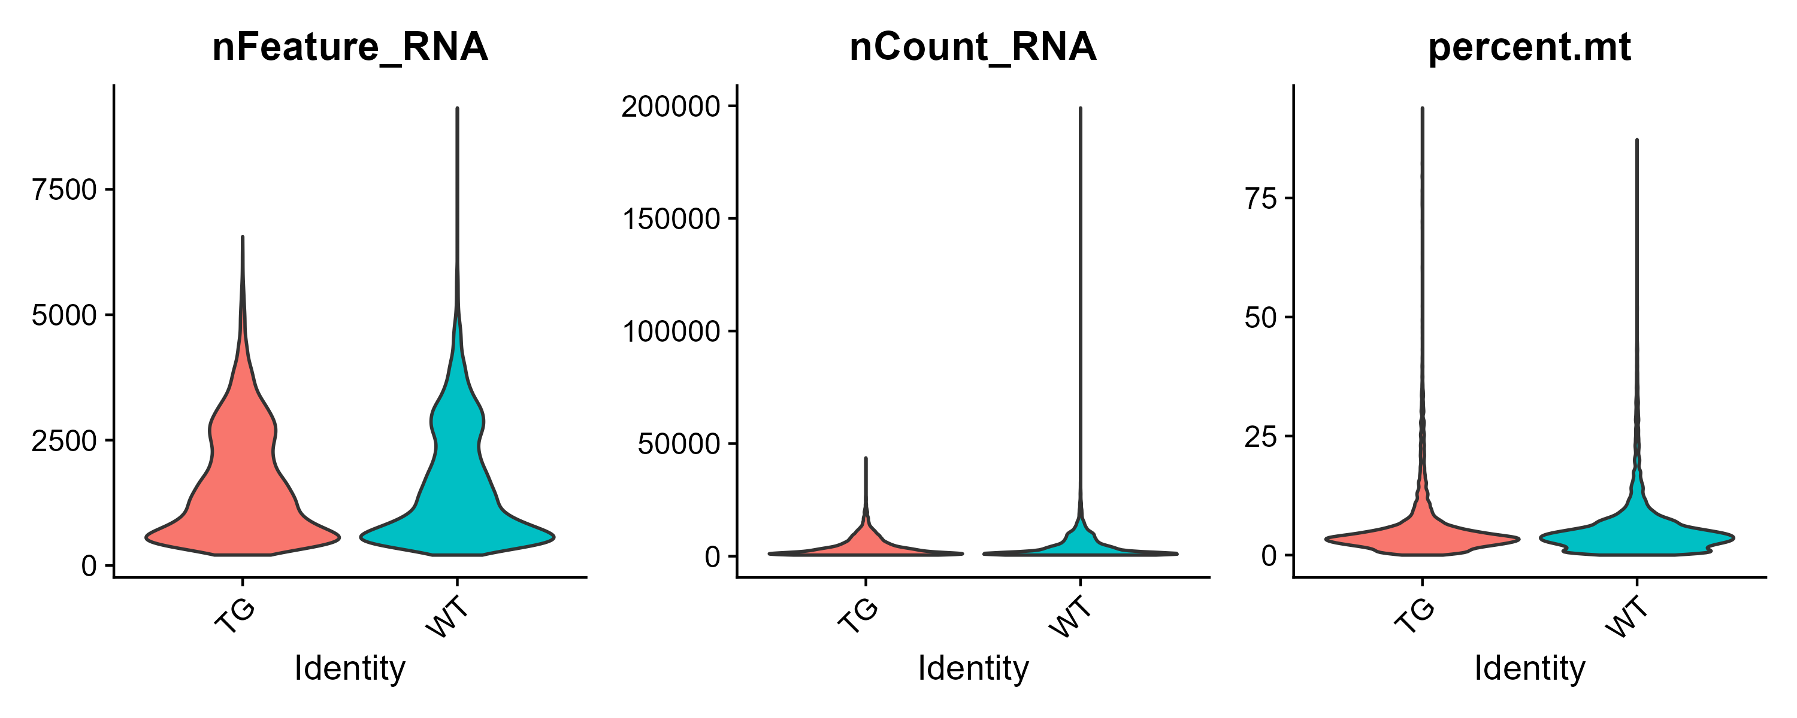
01_scRNA_qc.R — Load & QC-filter GSE285615 scRNA-seq (2/2)
qc_summary = data.frame(
sample = names(pre_qc_counts),
n_cells_prefilter = pre_qc_counts,
n_cells_postfilter = post_qc_counts
)
write.csv(qc_summary, file.path(results_dir, "01_qc_summary.csv"), row.names = FALSE)
saveRDS(qc_filtered, file.path(results_dir, "scrna_qc_list.rds"))
GSE285615의 WT_HFD, TG_HFD 두 샘플 h5 파일(GSM8705804, GSM8705805)에서, 유효한 세포만 남기기 위해 nFeature_RNA(200~6000), nCount_RNA(<30000), percent.mt(<25%) 범위로 QC 필터링을 했다. 간세포는 미토콘드리아 비중이 자연히 높아 mt 컷오프를 25%까지 넉넉히 잡았다.
필터링 전/후 세포 수와 QC 지표(nFeature/nCount/percent.mt) 분포를
violin plot으로 확인해 두 샘플 모두 정상 범위임을 검증했다.
4
Notes:
뒷부분에서 실제로 필터링을 합니다. 세포당 유전자 수, 전체 read 수, 미토콘드리아 비율 이 세 가지 기준으로 저품질 세포를 걸러냈어요. 오른쪽 violin plot을 보시면 TG랑 WT 두 샘플 다 정상적인 분포를 보이는 걸 확인할 수 있습니다. 이 단계에서는 별다른 이상은 없었고, 그냥 표준적인 QC 절차라고 생각하시면 됩니다.

Slide 6
02_scRNA_cluster_annotate.R — Cluster & annotate major lineages (1/2)
# 02_scRNA_cluster_annotate.R
# Requires: 01_scRNA_qc.R (results/scrna_qc_list.rds)
# Provides: results/scrna_annotated.rds (클러스터링 + 세포타입 라벨 부여된 병합 Seurat 객체)
#
# 주의: 샘플이 WT 1개, TG 1개뿐이라 sample == genotype이 완전히 confound됨.
# Harmony 등으로 샘플 간 배치보정을 하면 우리가 정량하려는 바로 그 생물학적 신호
# (WT->TG 대식세포 구성 변화)까지 지워버릴 위험이 있어, 여기서는 배치보정 없이
# 단순 병합 후 공동 클러스터링만 수행한다. 주요 세포타입(간세포 vs 대식세포 vs
# 내피세포 등)의 발현 차이가 이 정도의 배치효과보다 훨씬 크므로 클러스터링 자체는
# 안정적일 것으로 기대.
source("scripts/00_setup.R")
qc_list = readRDS(file.path(results_dir, "scrna_qc_list.rds"))
merged = merge(qc_list[[1]], qc_list[[2]], add.cell.ids = names(qc_list))
merged = JoinLayers(merged)
merged = NormalizeData(merged)
merged = FindVariableFeatures(merged, nfeatures = 2000)
merged = ScaleData(merged)
merged = RunPCA(merged, npcs = 30)
merged = FindNeighbors(merged, dims = 1:30)
merged = FindClusters(merged, resolution = 0.8)
merged = RunUMAP(merged, dims = 1:30)
p_umap = DimPlot(merged, reduction = "umap", label = TRUE) + ggtitle("Clusters (res=0.8)")
p_umap_geno = DimPlot(merged, reduction = "umap", group.by = "genotype")
ggsave(file.path(fig_dir, "02_umap_clusters.png"), p_umap, width = 6, height = 5, dpi = 300)
ggsave(file.path(fig_dir, "02_umap_by_genotype.png"), p_umap_geno, width = 6, height = 5, dpi = 300)
# 간 조직 canonical marker (major lineage 구분용)
canonical_markers = c(
"Alb", "Apoa1", "Ttr", "Cyp2e1", # Hepatocyte
"Clec4f", "Csf1r", "Adgre1", "Cd68", # Kupffer/Macrophage
"S100a8", "S100a9", "Ly6g", # Neutrophil / S100A8-hi myeloid
"Ly6c2", "Ccr2", # Monocyte
"Pecam1", "Stab2", "Clec4g", # LSEC
"Dcn", "Colec11", "Pdgfrb", # Stellate cell
"Cd3e", "Cd3d", # T cell
"Cd79a", "Ms4a1", # B cell
"Ncr1", "Klrb1c", # NK cell
"Krt19", "Epcam" # Cholangiocyte
)
canonical_markers = intersect(canonical_markers, rownames(merged))
p_dot = DotPlot(merged, features = canonical_markers) + RotatedAxis() +
theme(axis.text.x = element_text(size = 8))
ggsave(file.path(fig_dir, "02_marker_dotplot.png"), p_dot, width = 12, height = 6, dpi = 300)
QC를 통과한 WT/TG Seurat 객체를 병합한 뒤(샘플=genotype이라 배치보정 없이 단순 병합), PCA(30개 성분) -> FindNeighbors -> FindClusters(resolution=0.8) -> UMAP 범위에서 비지도 clustering.
간세포/Kupffer/호중구/단핵구/LSEC/성상세포 등 22개 canonical 마커 유전자로 각 클러스터의 대분류 계통을 확인했다.
5
Notes:
다음은 클러스터링입니다. 샘플이 딱 WT 1개, TG 1개뿐이라서 사실 샘플이랑 genotype이 완전히 같은 거예요. 그래서 Harmony 같은 배치보정을 쓰면 저희가 보려는 진짜 생물학적 신호까지 지워버릴 위험이 있어서, 일부러 배치보정 없이 그냥 단순하게 병합만 하고 클러스터링을 돌렸습니다.

Slide 7
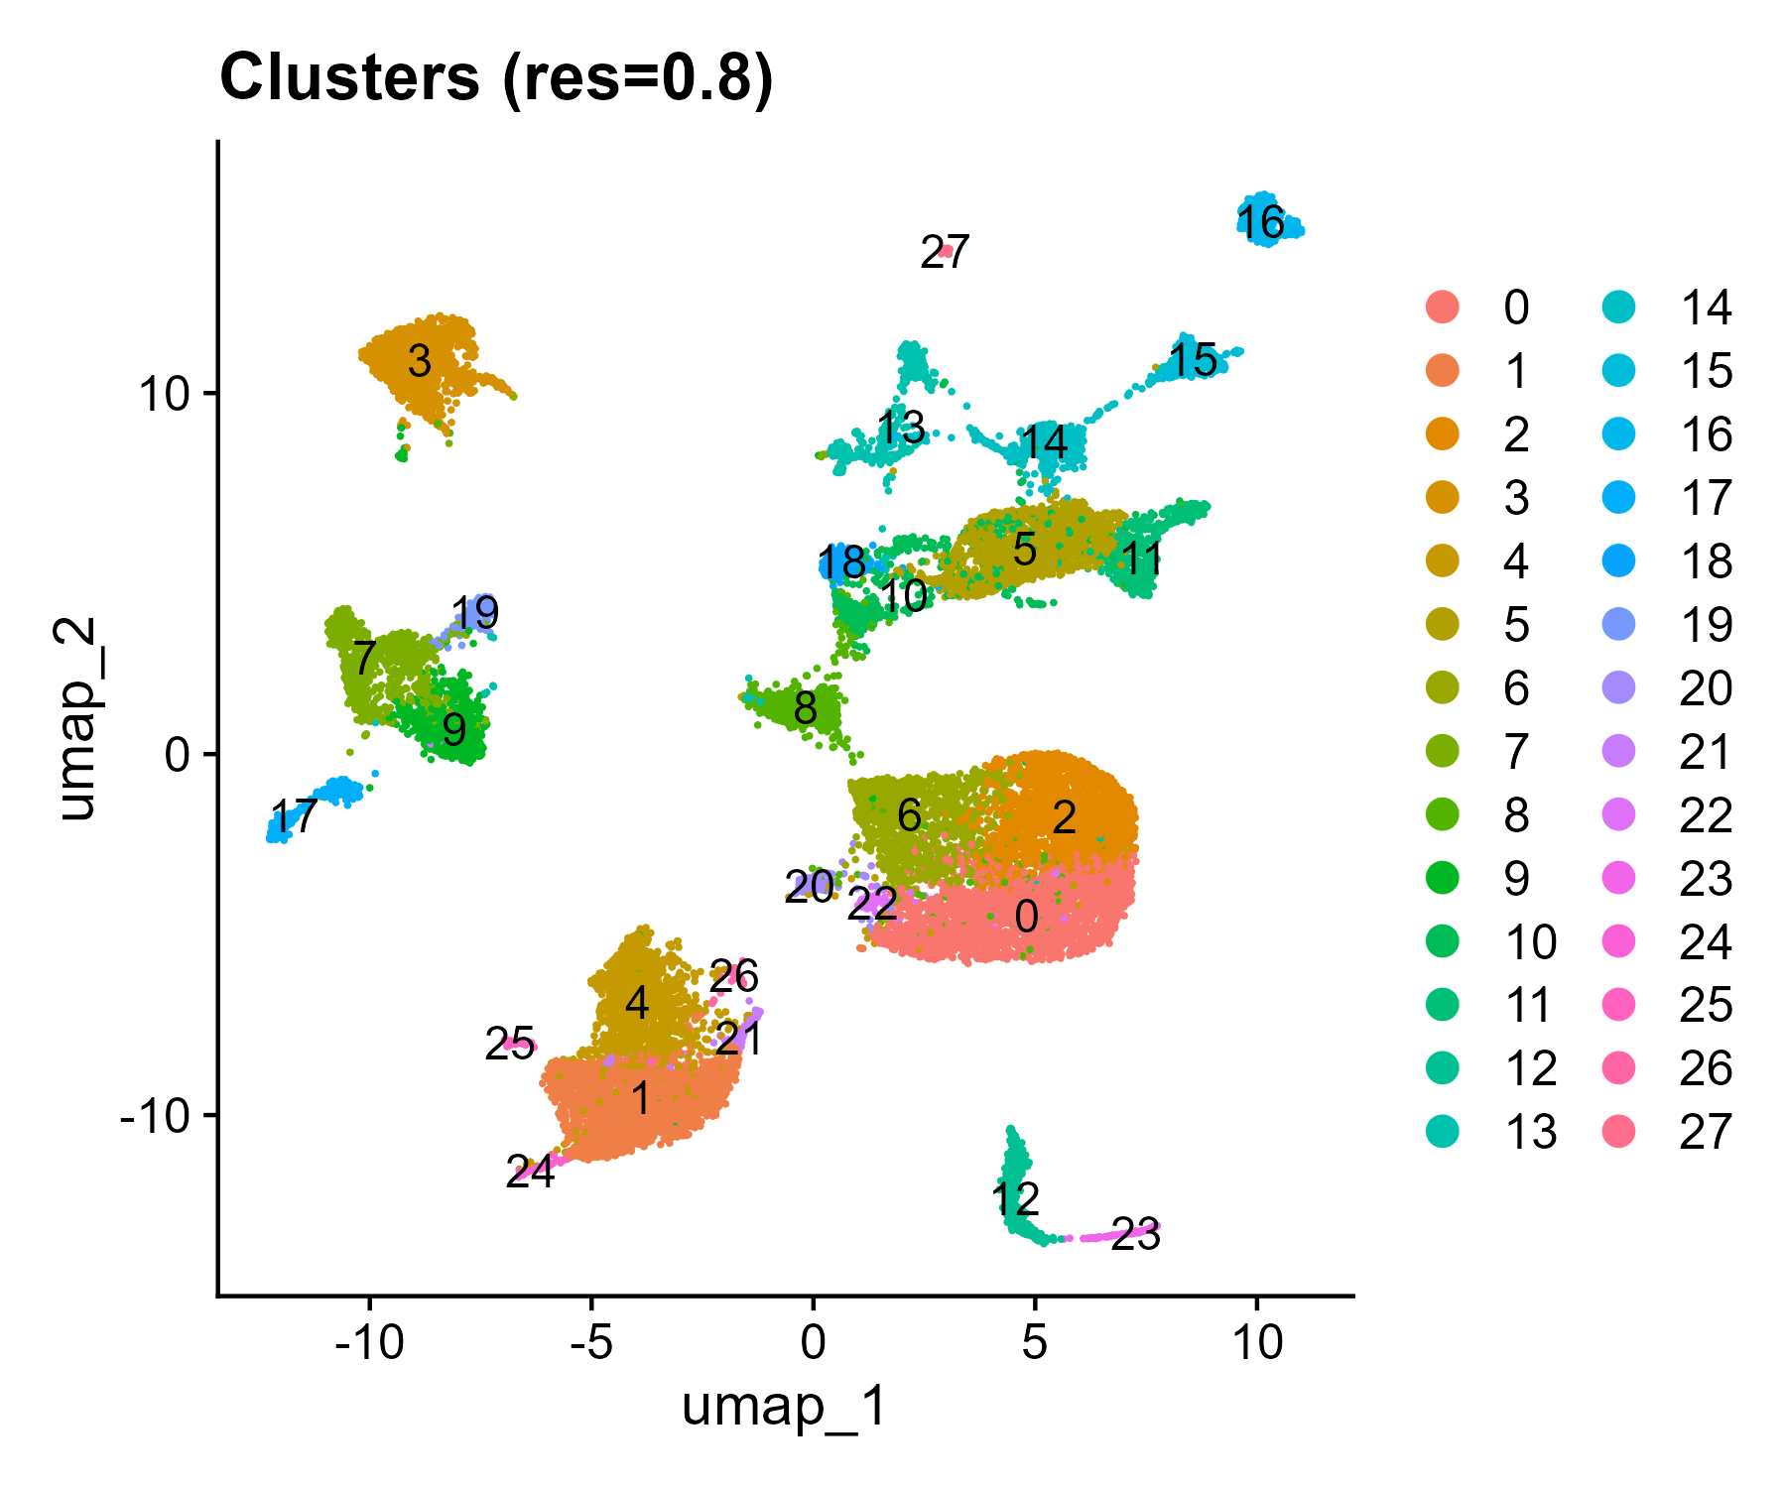
02_scRNA_cluster_annotate.R — Cluster & annotate major lineages (2/2)
cluster_markers = FindAllMarkers(merged, only.pos = TRUE, min.pct = 0.25, logfc.threshold = 0.5)
write.csv(cluster_markers, file.path(results_dir, "02_cluster_markers.csv"), row.names = FALSE)
top5 = cluster_markers %>% group_by(cluster) %>% slice_max(avg_log2FC, n = 5)
write.csv(top5, file.path(results_dir, "02_cluster_top5_markers.csv"), row.names = FALSE)
cluster_sizes = table(merged$seurat_clusters, merged$genotype)
write.csv(as.data.frame.matrix(cluster_sizes), file.path(results_dir, "02_cluster_sizes_by_genotype.csv"))
saveRDS(merged, file.path(results_dir, "scrna_clustered_unannotated.rds"))
message("클러스터 수: ", length(unique(merged$seurat_clusters)))
print(top5, n = 200)
QC를 통과한 WT/TG Seurat 객체를 병합한 뒤(샘플=genotype이라 배치보정 없이 단순 병합), PCA(30개 성분) -> FindNeighbors -> FindClusters(resolution=0.8) -> UMAP 범위에서 비지도 clustering.
간세포/Kupffer/호중구/단핵구/LSEC/성상세포 등 22개 canonical 마커 유전자로 각 클러스터의 대분류 계통을 확인했다.
28개 클러스터가 나왔고, FindAllMarkers로 클러스터별 top5 마커 유전자를 뽑아 이후 cell type labeling(03단계)에 활용.
6
Notes:
결과적으로 28개 클러스터가 나왔고, 오른쪽 UMAP에서 보시는 것처럼 꽤 깔끔하게 나뉘었습니다. 간세포, Kupffer세포, 내피세포 같은 주요 계통 마커 22개로 대분류를 확인했고, 클러스터별 top5 마커 유전자도 뽑아서 다음 단계 라벨링 근거로 저장해뒀습니다.

Slide 8
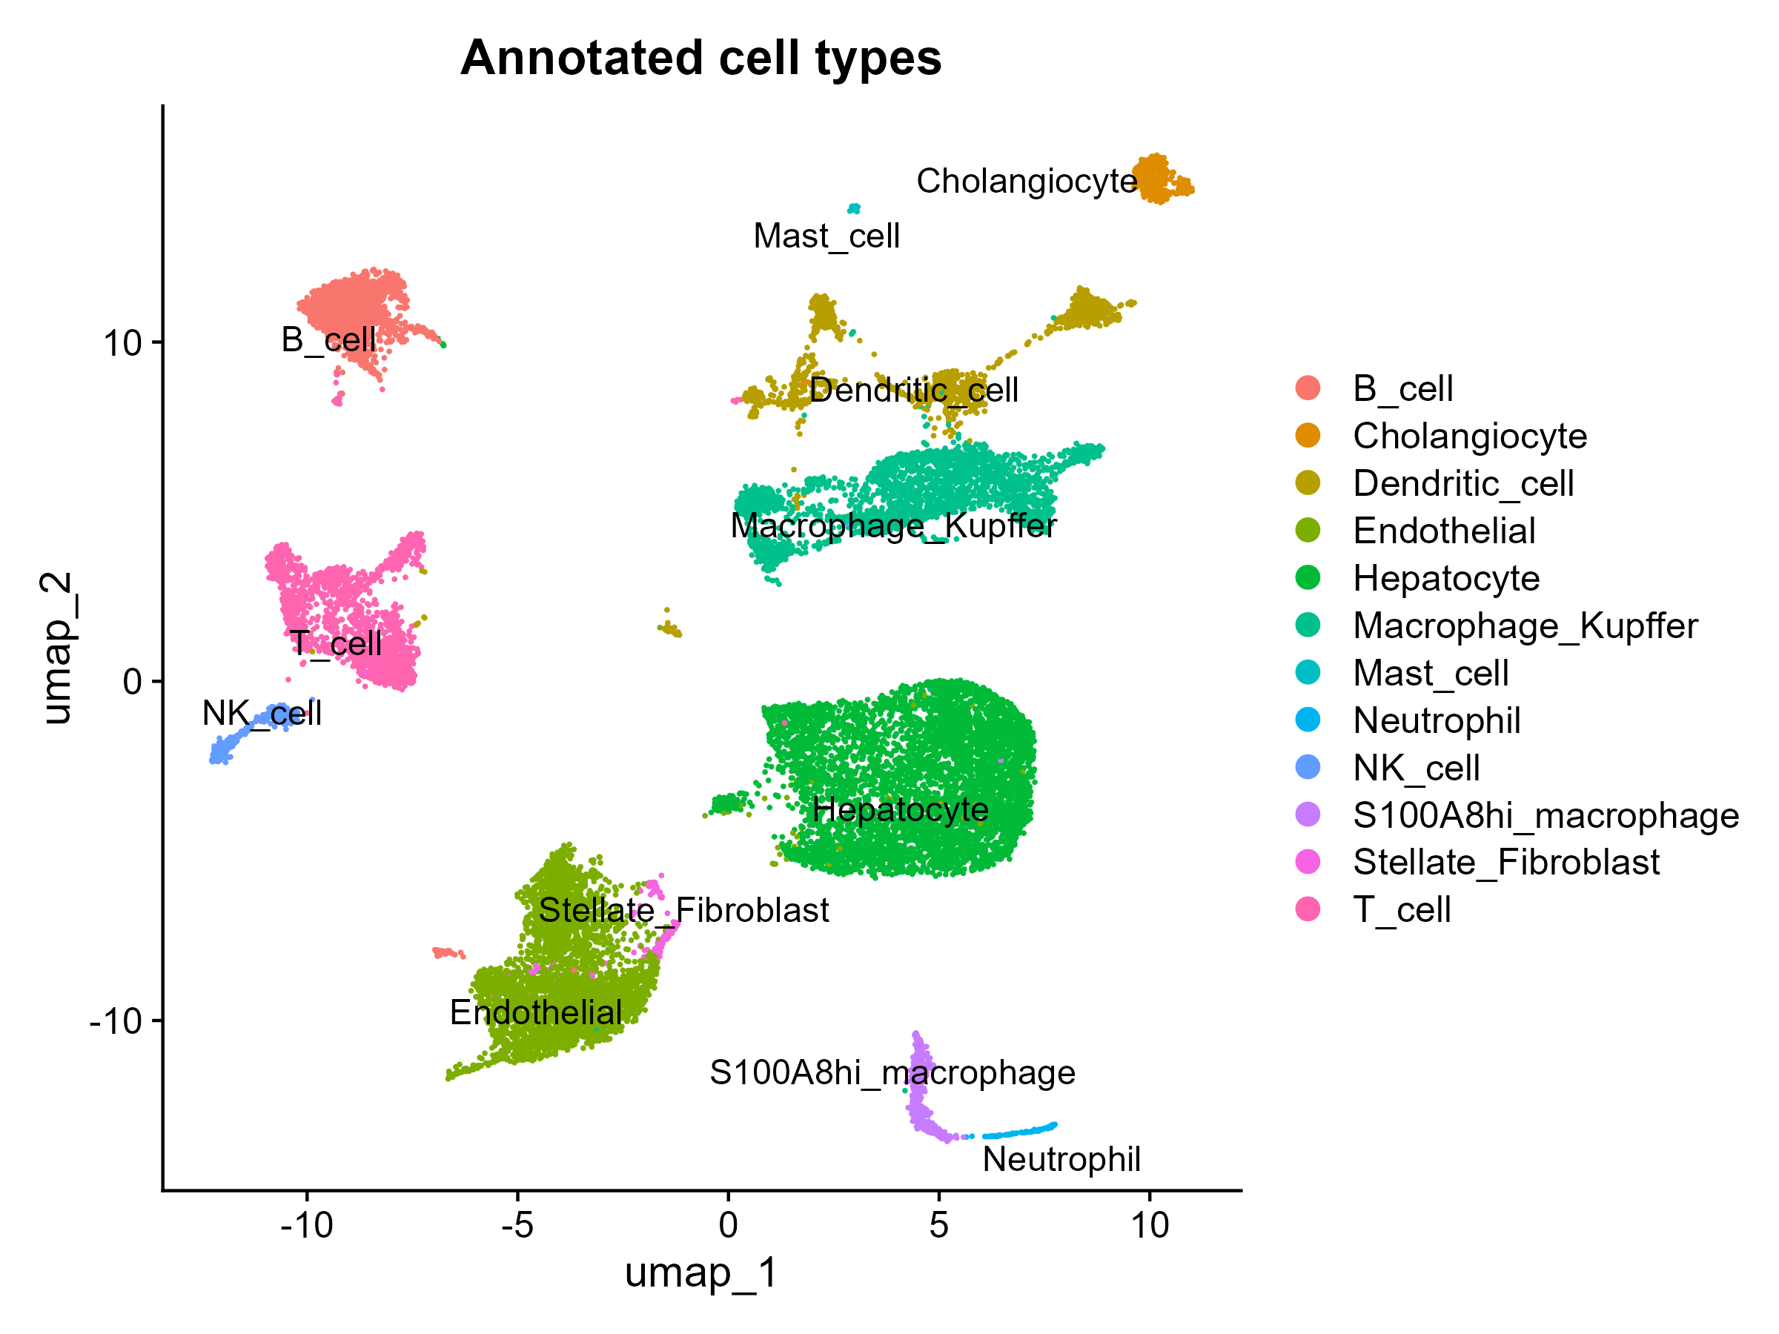
03_scRNA_annotate_finalize.R — Identify S100A8hi_macrophage vs Neutrophil (1/2)
# 03_scRNA_annotate_finalize.R
# Requires: 02_scRNA_cluster_annotate.R (results/scrna_clustered_unannotated.rds,
# results/02_cluster_top5_markers.csv)
# Provides: results/scrna_annotated.rds (cell_type 라벨 부여, 저품질/모호 클러스터 제외)
#
# 클러스터 0.8 해상도 결과, 골수계(myeloid) 세부 클러스터가 이미 잘 분리되어 있어
# 별도의 myeloid subclustering 없이 바로 라벨링 가능함을 확인했다 (S100a8/S100a9/Ly6g/
# Csf1r/Adgre1/Clec4f/Trem2/Gpnmb 발현을 클러스터별로 직접 조회, check 스크립트는 1회성이라 삭제).
#
# 핵심 발견: 클러스터 12(S100a8/9 ~94% 양성, Ly6g ~5%, Csf1r 23%, Cd68 18%)가 논문이
# 말하는 "S100A8+ macrophage"에 해당하는 단핵구-유래 염증성 골수계 세포이고, 클러스터 23
# (S100a8/9 100%, Ly6g 88%, Camp/Ltf/Ngp/Mpo 모두 양성)은 완전히 별개인 성숙 호중구다.
# 이 둘을 구분하지 않으면 핵심 population이 호중구에 오염된다.
source("scripts/00_setup.R")
merged = readRDS(file.path(results_dir, "scrna_clustered_unannotated.rds"))
# cluster -> cell_type 매핑. 근거: 02 단계 FindAllMarkers top5 (results/02_cluster_top5_markers.csv)
# + S100a8/S100a9/Adgre1/Csf1r/Clec4f/Ly6g/Trem2/Gpnmb/Cd68/Lyz2/Mpo/Camp/Ltf/Ngp 클러스터별 발현.
cluster_to_celltype = c(
"0" = "Hepatocyte", # Sds, Etnppl, Serpina1e, Hal (periportal)
"1" = "Endothelial", # Lyve1, Mmrn2, Cldn5 (LSEC)
"2" = "Hepatocyte", # Acaa1b, Rgn, Fitm1 (pericentral)
"3" = "B_cell", # Pax5, Ebf1, Cd79a, Ms4a1
"4" = "Endothelial", # Fabp4, Cyyr1 (capillarized LSEC)
"5" = "Macrophage_Kupffer", # Gpnmb, Trem2, Cx3cr1 (lipid-associated macrophage, S100a8/9 낮음)
"6" = "Hepatocyte", # Mup17, Cyp2c37/29, Lect2
"7" = "T_cell", # Lef1, Tcf7, Il7r (naive)
"8" = "Exclude_lowQC", # Gm42418/mt-Nd2/mt-Atp6 (ambient/저품질)
"9" = "T_cell", # Tcrg-C2, Trgv2 (gamma-delta)
"10" = "Macrophage_Kupffer", # Vsig4, Clec4f, Folr2 (resident Kupffer, S100a8/9 낮음)
"11" = "Macrophage_Kupffer", # Ace, Krt80, Csf1r 97%/Cd68 83% (S100a8/9 낮음)
"12" = "S100A8hi_macrophage", # Il1f9/Acod1/Il1r2 + S100a8 94%/S100a9 94%, Ly6g 5% -> 핵심 population
"13" = "Dendritic_cell", # Xcr1 (cDC1)
"14" = "Dendritic_cell", # Cd209a, Flt3 (cDC2)
"15" = "Dendritic_cell", # Siglech (pDC)
"16" = "Cholangiocyte", # Nipal2, Dab1, epithelial
"17" = "NK_cell", # Ncr1, Klra4/9
"18" = "Macrophage_Kupffer", # Clec4f 100%, Adgre1 95% (core resident Kupffer, S100a8/9 낮음)
"19" = "T_cell", # Gzmk, Pdcd1, Cd8a (CD8 activated)
"20" = "Hepatocyte", # Apob, F2, Mug1 (acute phase)
"21" = "Stellate_Fibroblast", # Rspo3, Wnt9b, Bmp4
"22" = "Exclude_ambiguous", # Pbk/Cdkn3/Cdc20/Ccnb1 (cell-cycle only, lineage 불명확)
"23" = "Neutrophil", # Ly6g 88%, Camp/Ltf/Ngp/Mpo -- S100A8hi_macrophage와 별개
"24" = "Endothelial", # Vwf, Gja5 (large vessel)
"25" = "B_cell", # Vpreb3, Fcrl1, Siglecg
"26" = "Stellate_Fibroblast", # Col6a1
"27" = "Mast_cell" # Fcer1a, Ms4a2, Cpa3
)
https://github.com/bioinform25/project1/blob/main/results/02_cluster_top5_markers.csv
7
Notes:
이 스크립트가 저희 분석에서 제일 중요한 단계 중 하나예요. 여기서 28개 클러스터를 실제 세포타입 12개로 매핑합니다. 코드에서 보시는 것처럼 클러스터 번호 하나하나에 사람이 직접 마커 유전자를 대조해서 라벨을 붙였어요.

Slide 9
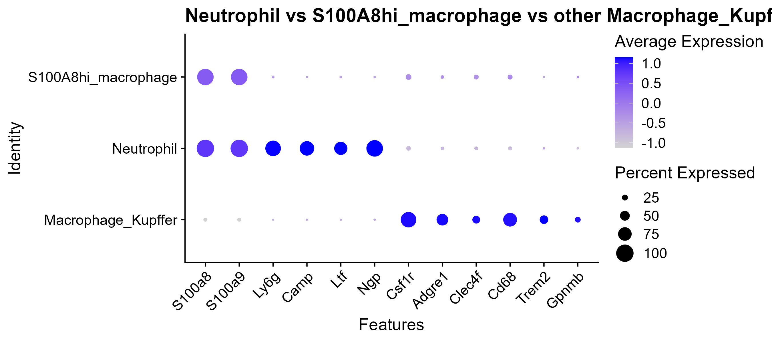
03_scRNA_annotate_finalize.R — Identify S100A8hi_macrophage vs Neutrophil (2/2)
02단계 클러스터별 top5 마커(results/02_cluster_top5_markers.csv)와 S100a8/S100a9/Ly6g/Csf1r/Adgre1/Clec4f/Trem2/Gpnmb 등 발현 비율을 클러스터별로 직접 대조하는 범위에서, 28개 클러스터를 12개 세포타입으로 매핑했다.
핵심적으로 S100a8/S100a9 양성 세포가 단핵구/대식세포 계통(클러스터12)과 성숙 neutrophil(클러스터23) 두 개로 분리됨을 확인했다.
S100A8hi_macrophage(Ly6g 음성)와 Neutrophil(Ly6g/Camp/Ltf/Ngp 양성)이 명확히 분리됨을 dot plot으로 검증 -- 이 둘을 구분하지 않으면 핵심 population이 호중구에 오염된다.
8
Notes:
여기서 핵심 포인트입니다 — S100a8, S100a9를 발현하는 세포가 사실 두 개의 완전히 다른 세포로 갈립니다. 하나는 저희가 S100A8hi_macrophage라고 부르는, 단핵구·대식세포 계통 세포고요, 다른 하나는 그냥 성숙한 호중구예요. 오른쪽 dot plot 보시면 호중구만 Ly6g, Camp, Ltf, Ngp에 양성인 걸 보실 수 있는데, 이 둘을 구분하지 않고 그냥 'S100A8 양성 세포'로 뭉뚱그리면 저희가 보려는 population이 호중구로 오염돼 버립니다. 그래서 이 구분이 이후 모든 분석의 기초가 됐어요.

Slide 10
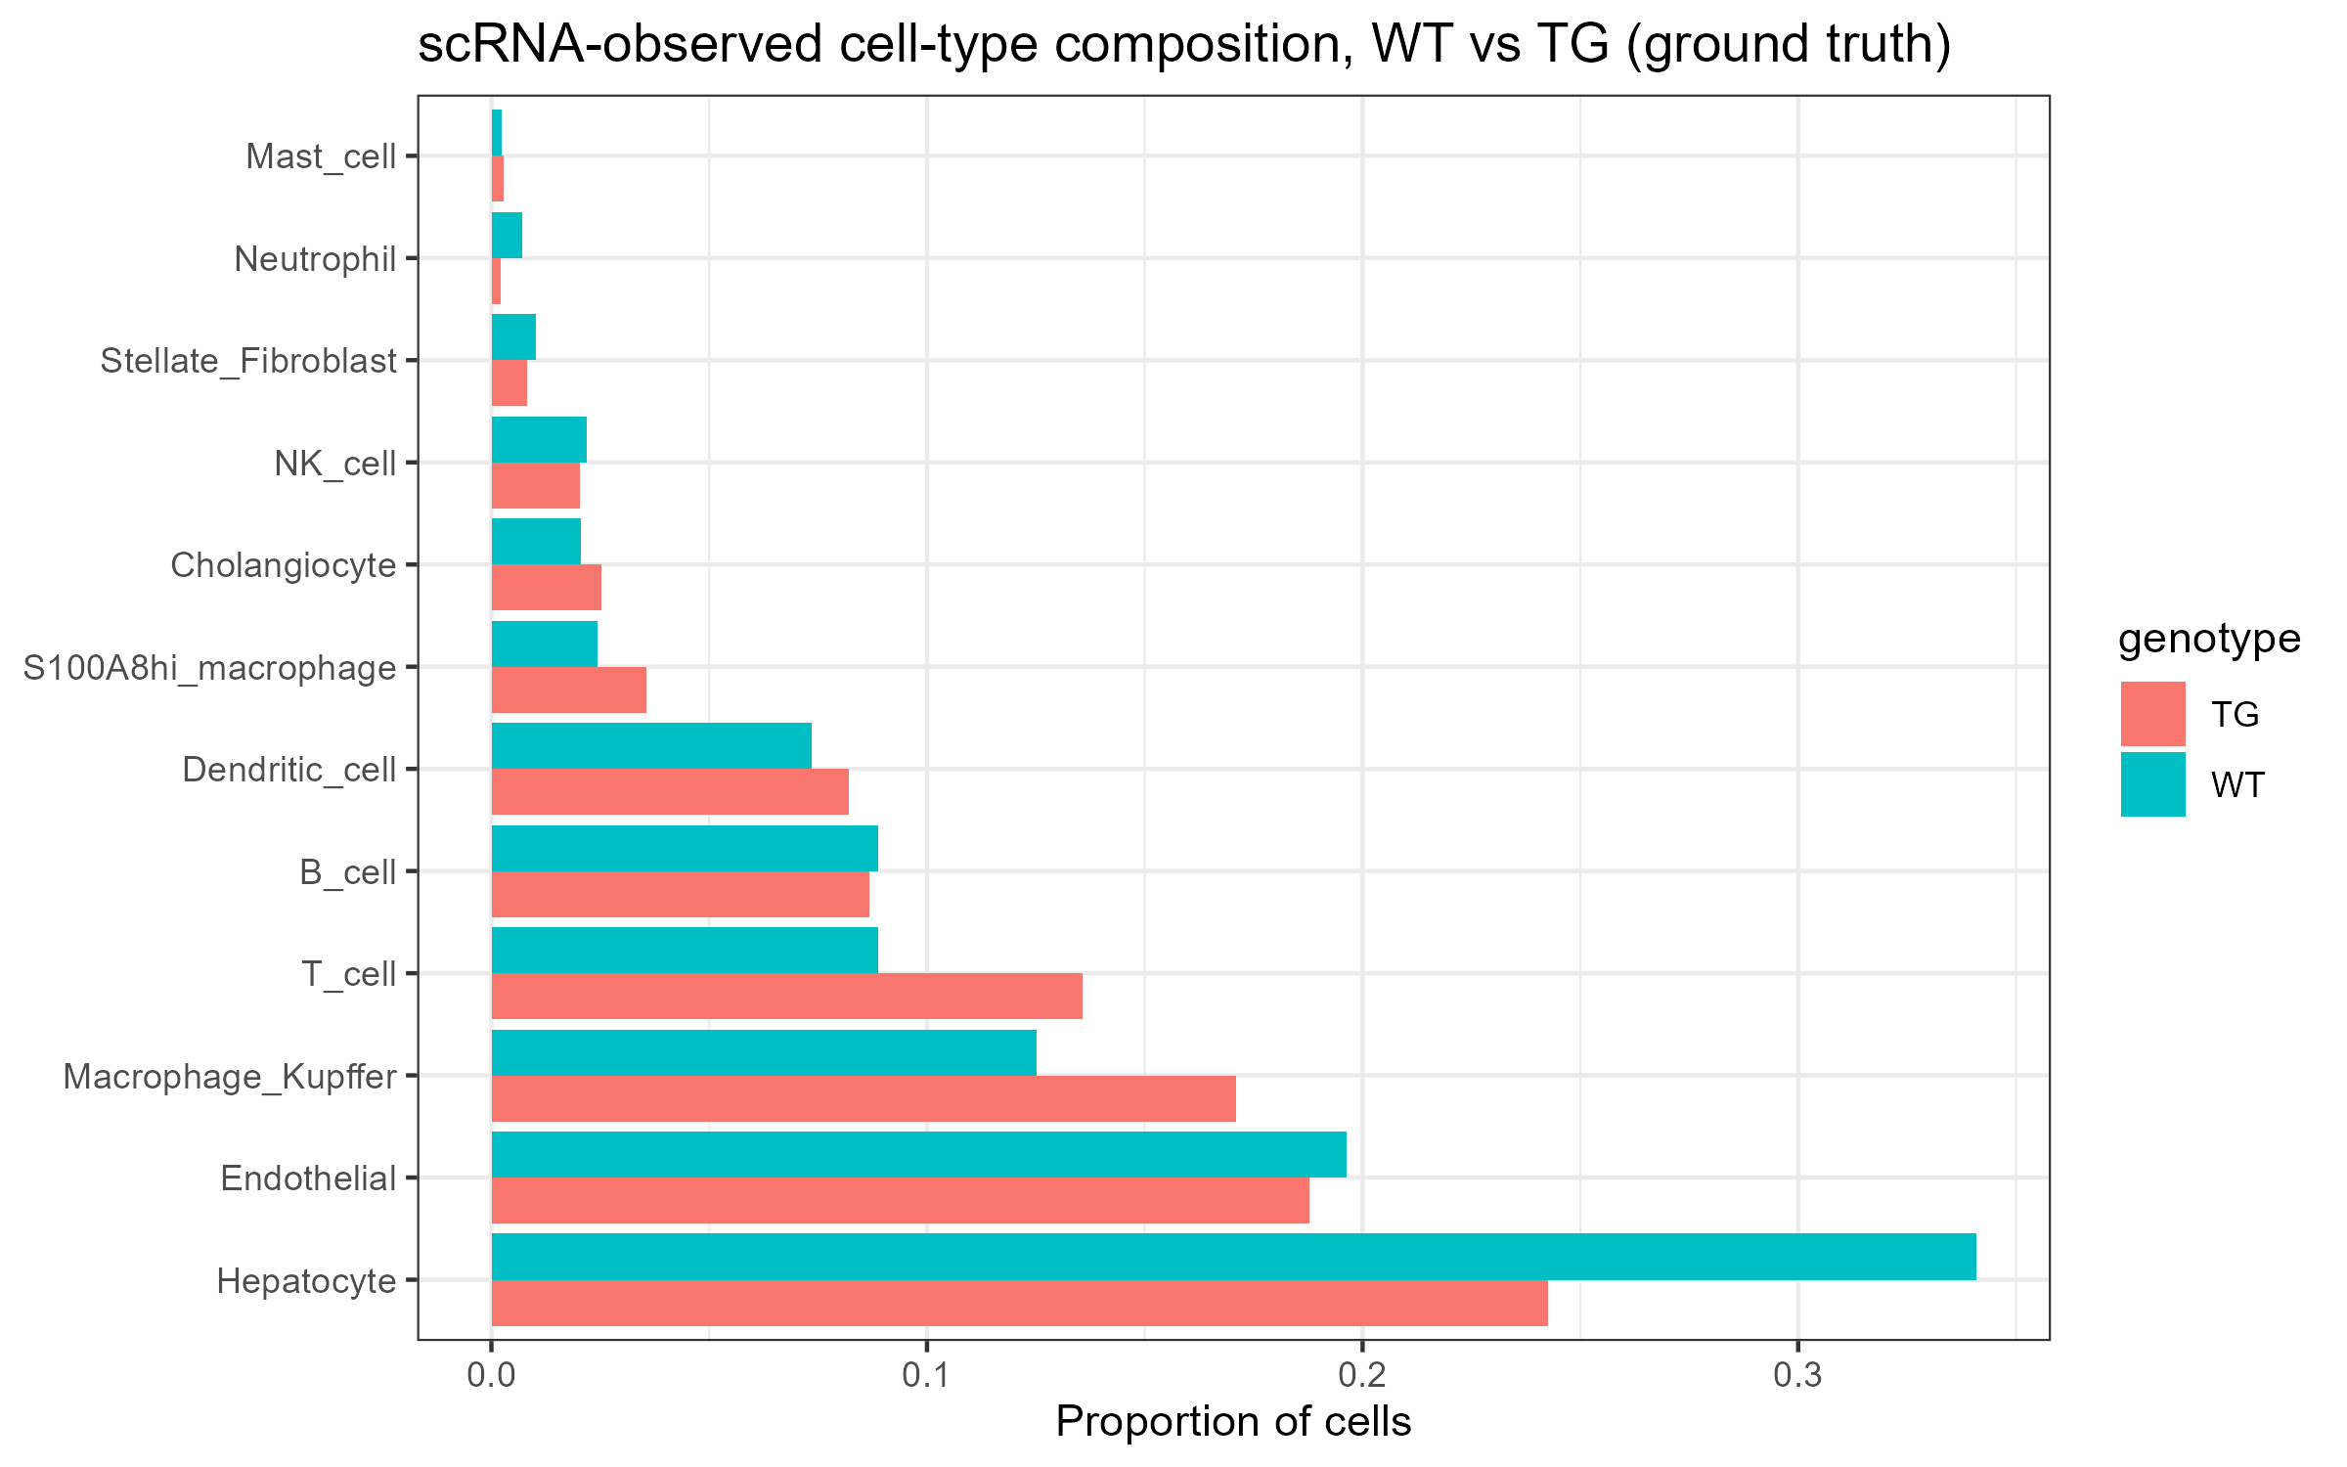
04_scRNA_ground_truth_props.R — scRNA-observed cell-type proportions (ground truth)
# 04_scRNA_ground_truth_props.R
# Requires: 03_scRNA_annotate_finalize.R (results/scrna_annotated.rds)
# Provides: results/04_ground_truth_proportions.csv, figures/04_ground_truth_barplot.png
#
# WT/TG 각 1개 샘플의 scRNA에서 직접 관찰한 세포타입 구성비. 이후 07 단계에서
# axis-1(WT vs TG) bulk deconvolution 추정치와 대조할 "ground truth"로 사용.
source("scripts/00_setup.R")
annotated = readRDS(file.path(results_dir, "scrna_annotated.rds"))
props = annotated@meta.data %>%
count(genotype, cell_type) %>%
group_by(genotype) %>%
mutate(n_total = sum(n), proportion = n / n_total) %>%
ungroup()
write.csv(props, file.path(results_dir, "04_ground_truth_proportions.csv"), row.names = FALSE)
wide = props %>%
select(genotype, cell_type, proportion) %>%
pivot_wider(names_from = genotype, values_from = proportion) %>%
mutate(TG_over_WT = TG / WT) %>%
arrange(desc(TG_over_WT))
write.csv(wide, file.path(results_dir, "04_ground_truth_TGvsWT_ratio.csv"), row.names = FALSE)
message("WT->TG 세포타입 구성비 변화 (TG/WT ratio 내림차순):")
print(wide, n = 20)
p_bar = ggplot(props, aes(x = reorder(cell_type, -proportion), y = proportion, fill = genotype)) +
geom_col(position = "dodge") +
coord_flip() +
labs(x = NULL, y = "Proportion of cells", title = "scRNA-observed cell-type composition, WT vs TG (ground truth)") +
theme_bw()
ggsave(file.path(fig_dir, "04_ground_truth_barplot.png"), p_bar, width = 8, height = 5, dpi = 300)
s100a8_row = wide %>% filter(cell_type == "S100A8hi_macrophage")
message(sprintf(
"S100A8hi_macrophage proportion: WT=%.3f%%, TG=%.3f%%, TG/WT fold=%.2f",
100 * s100a8_row$WT, 100 * s100a8_row$TG, s100a8_row$TG_over_WT
))
03단계에서 라벨링된 scrna_annotated.rds에서, WT/TG 각 샘플별 세포타입 구성비를 직접 세는 범위에서 genotype x cell_type proportion 표를 만들고, TG/WT 배율을 계산했다.
이건 이후 07단계에서 bulk deconvolution 추정치와 대조할 "ground truth"로 쓰인다.
https://github.com/bioinform25/project1/blob/main/results/03_celltype_counts_by_genotype.csv
https://github.com/bioinform25/project1/blob/main/results/04_ground_truth_TGvsWT_ratio.csv
scRNA 기준 S100A8hi_macrophage는 TG가 WT보다 1.46배 많았다.
다만 이건 genotype당 n=1이라, 07단계에서 이 방향이 실제로 신뢰할 수 있는지 재검증했다.
9
Notes:
다음은 scRNA에서 직접 관찰한 세포타입 구성비를 계산하는 단계입니다. WT, TG 각 샘플에서 세포타입별 비율을 세서, 이걸 나중에 bulk deconvolution 결과랑 비교할 '정답지'로 쓰려고 했어요. 결과를 보면 S100A8hi_macrophage가 TG에서 WT보다 1.46배 많게 나왔습니다. 근데 이건 샘플이 genotype당 딱 1개씩이라, 이 숫자를 얼마나 믿을 수 있는지는 나중에 다시 짚고 넘어가게 됩니다.

Slide 11
05_bulk_load_merge.R — Parse & merge the two bulk RNA-seq axes (1/2)
# 05_bulk_load_merge.R
# Requires: 00_setup.R
# Provides: results/bulk_counts.rds (list(counts=gene x 34 sample raw count matrix, meta=sample metadata))
#
# GSE285614는 두 개의 별도 DESeq2 비교 xlsx로 나뉘어 있고, 각 xlsx의 시료별 raw count가
# 통계 요약 컬럼(log2FoldChange 등) 옆에 같이 들어있다 (GEO 제출자가 원본 count를 같이 올림).
# axis 1(HFD_TG_vs_WT.xlsx)과 axis 2(MKO_HFD_vs_WT_HFD.xlsx)는 서로 다른 시퀀싱 배치이며,
# 두 파일 모두에 "WT" 시료가 있지만 실험적으로 다른 리터메이트 대조군이므로 genotype과
# axis를 분리해서 기록한다 (같은 배치로 착각해 풀링하지 않기 위함).
source("scripts/00_setup.R")
parse_bulk_xlsx = function(path, axis_label) {
d = read_excel(path)
meta_cols = c("ENSEMBL", "SYMBOL", "ENTREZID", "baseMean", "log2FoldChange",
"lfcSE", "stat", "pvalue", "padj", "GSEArank")
sample_cols = setdiff(colnames(d), c(colnames(d)[1], meta_cols))
counts = as.data.frame(d[, sample_cols])
rownames(counts) = NULL
counts$SYMBOL = d$SYMBOL
counts = counts %>%
filter(!is.na(SYMBOL), SYMBOL != "") %>%
group_by(SYMBOL) %>%
summarise(across(all_of(sample_cols), \(x) sum(x, na.rm = TRUE)), .groups = "drop")
count_mat = as.matrix(counts[, sample_cols])
rownames(count_mat) = counts$SYMBOL
list(counts = count_mat, samples = sample_cols, axis = axis_label)
}
axis1 = parse_bulk_xlsx(file.path(data_dir, "GSE285614_HFD_TG_vs_WT.xlsx"), "adipocyte_death")
axis2 = parse_bulk_xlsx(file.path(data_dir, "GSE285614_MKO_HFD_vs_WT_HFD.xlsx"), "macrophage_KO")
message(sprintf("axis1: %d genes x %d samples / axis2: %d genes x %d samples",
nrow(axis1$counts), ncol(axis1$counts), nrow(axis2$counts), ncol(axis2$counts)))
common_genes = intersect(rownames(axis1$counts), rownames(axis2$counts))
message(sprintf("두 axis 공통 유전자: %d개", length(common_genes)))
counts_all = cbind(axis1$counts[common_genes, ], axis2$counts[common_genes, ])
stopifnot(ncol(counts_all) == 34)
GSE285614의 두 xlsx 파일(HFD_TG_vs_WT.xlsx, MKO_HFD_vs_WT_HFD.xlsx)에서, 저자가 함께 올려둔 시료별 raw count 컬럼만 추출해 유전자 심볼 기준으로 합치는 범위에서, axis1(WT vs Bcl2TG)과 axis2(WT vs MKO) 34개 샘플을 하나의 count matrix로 병합했다. 두 axis는 서로 다른 시퀀싱 배치이므로 genotype/axis를 분리해서 기록하고 절대 풀링하지 않았다.
https://github.com/bioinform25/project1/blob/main/results/05_bulk_sample_metadata.csv
10
Notes:
이제 bulk 데이터로 넘어갑니다. GSE285614는 사실 두 개의 별도 xlsx 파일로 나뉘어 있어요 — 하나는 WT vs Bcl2TG 비교고, 다른 하나는 WT vs MKO(대식세포 특이적 S100a8 결손) 비교입니다. 이 코드는 두 파일에서 저자가 같이 올려둔 시료별 raw count를 뽑아내는 부분이에요.

Slide 12
05_bulk_load_merge.R — Parse & merge the two bulk RNA-seq axes (2/2)
# 샘플명 -> genotype/diet/axis 메타데이터 파싱
parse_sample_name = function(s, axis) {
if (axis == "adipocyte_death") {
diet = ifelse(grepl("^HFD", s), "HFD", "Chow")
genotype = ifelse(grepl("WT", s), "WT", "Bcl2TG")
} else {
diet = ifelse(grepl("HFD", s), "HFD", "Chow")
genotype = ifelse(grepl("^MKO", s), "MKO", "WT")
}
data.frame(sample = s, axis = axis, genotype = genotype, diet = diet)
}
meta = bind_rows(
lapply(axis1$samples, parse_sample_name, axis = "adipocyte_death"),
lapply(axis2$samples, parse_sample_name, axis = "macrophage_KO")
)
meta$group = paste(meta$axis, meta$genotype, meta$diet, sep = "_")
rownames(meta) = meta$sample
meta = meta[colnames(counts_all), ]
stopifnot(identical(rownames(meta), colnames(counts_all)))
print(table(meta$axis, meta$genotype, meta$diet))
saveRDS(list(counts = counts_all, meta = meta), file.path(results_dir, "bulk_counts.rds"))
write.csv(meta, file.path(results_dir, "05_bulk_sample_metadata.csv"), row.names = FALSE)
GSE285614의 두 xlsx 파일(HFD_TG_vs_WT.xlsx, MKO_HFD_vs_WT_HFD.xlsx)에서, 저자가 함께 올려둔 시료별 raw count 컬럼만 추출해 유전자 심볼 기준으로 합치는 범위에서, axis1(WT vs Bcl2TG)과 axis2(WT vs MKO) 34개 샘플을 하나의 count matrix로 병합했다. 두 axis는 서로 다른 시퀀싱 배치이므로 genotype/axis를 분리해서 기록하고 절대 풀링하지 않았다.
axis | genotype | diet | n
adipocyte_death | WT | Chow | 3
adipocyte_death | Bcl2TG | Chow | 3
adipocyte_death | WT | HFD | 5
adipocyte_death | Bcl2TG | HFD | 5
macrophage_KO | WT | Chow | 4
macrophage_KO | MKO | Chow | 5
macrophage_KO | WT | HFD | 5
macrophage_KO | MKO | HFD | 4
34개 샘플의 최종 axis x genotype x diet 구성. 12,505개 공통 유전자로 두 xlsx의 유전자셋을 교집합해 하나의 count matrix(results/bulk_counts.rds)로 저장했다.
11
Notes:
뒷부분에서 두 파일의 유전자셋을 교집합해서 하나의 count matrix로 합칩니다. 오른쪽 표가 최종 34개 샘플의 구성인데요, 여기서 꼭 짚고 싶은 게 있습니다 — 두 파일 다 'WT' 그룹이 있는데, 이 둘은 서로 다른 시퀀싱 배치라서 절대로 같은 시료로 취급하면 안 됩니다. axis라는 컬럼으로 항상 분리해서 다뤘어요.

Slide 13
06_deconvolution.R — Marker-based deconvolution (BisqueRNA) (1/2)
# 06_deconvolution.R
# Requires: 03_scRNA_annotate_finalize.R (results/scrna_annotated.rds),
# 05_bulk_load_merge.R (results/bulk_counts.rds)
# Provides: results/06_deconvolution_props.csv (cell_type x sample 상대 abundance score, 34개 bulk 시료 전체)
#
# scRNA reference가 genotype당 1개 샘플뿐이라 subject-variance 기반 방법(MuSiC, Bisque의
# ReferenceBasedDecomposition)은 부적절 -> BisqueRNA::MarkerBasedDecomposition (마커 유전자
# 집합의 첫 PC를 상대 abundance score로 사용, cross-subject variance 불필요) 사용.
# 주의: 결과값은 세포타입 간 절대 비율(합이 1)이 아니라 세포타입별 상대적 scale의 PCA score다.
# 같은 세포타입을 시료 간(WT vs TG, WT vs MKO)으로 비교하는 데는 유효하지만, 세포타입 간
# 절대적 크기 비교에는 쓸 수 없다.
source("scripts/00_setup.R")
annotated = readRDS(file.path(results_dir, "scrna_annotated.rds"))
bulk = readRDS(file.path(results_dir, "bulk_counts.rds"))
Idents(annotated) = annotated$cell_type
ct_markers = FindAllMarkers(annotated, only.pos = TRUE, min.pct = 0.25, logfc.threshold = 0.5)
ct_markers = ct_markers %>%
arrange(cluster, p_val_adj, desc(avg_log2FC)) %>%
select(cluster, gene, avg_log2FC, p_val_adj)
write.csv(ct_markers, file.path(results_dir, "06_celltype_markers.csv"), row.names = FALSE)
message(sprintf("%d개 세포타입, 세포타입당 마커 유전자 수:", length(unique(ct_markers$cluster))))
print(table(ct_markers$cluster))
# bulk: raw count -> CPM -> log2(CPM+1). PCA 기반 방법이라 분산안정화를 위해 log 스케일 사용.
lib_size = colSums(bulk$counts)
cpm = sweep(bulk$counts, 2, lib_size, "/") * 1e6
logcpm = log2(cpm + 1)
overlap_genes = intersect(rownames(logcpm), unique(ct_markers$gene))
message(sprintf("bulk-scRNA 마커 유전자 교집합: %d / %d", length(overlap_genes), length(unique(ct_markers$gene))))
bulk_eset = Biobase::ExpressionSet(assayData = as.matrix(logcpm))
decon = MarkerBasedDecomposition(
bulk.eset = bulk_eset,
markers = ct_markers,
ct_col = "cluster",
gene_col = "gene",
weighted = TRUE,
w_col = "avg_log2FC",
min_gene = 5,
max_gene = 100,
unique_markers = TRUE,
verbose = TRUE
)
scRNA 참조가 genotype당 n=1이라 subject-variance가 필요한 MuSiC/Bisque ReferenceBasedDecomposition은 부적절하다고 판단해, FindAllMarkers로 뽑은 세포타입별 마커 유전자 집합을 bulk의 log2(CPM+1) 발현값 범위에 투영하는 BisqueRNA::MarkerBasedDecomposition을 사용해 34개 샘플 전체의 상대적 세포타입 존재비 점수를 산출했다.
12
Notes:
드디어 핵심 분석입니다, deconvolution이요. scRNA 참조가 genotype당 딱 1개체뿐이라서, 개체 간 분산을 추정해야 하는 MuSiC 같은 방법은 통계적으로 못 씁니다. 그래서 세포타입별 마커 유전자만 있으면 되는 BisqueRNA의 marker-based 방법을 선택했어요. 이 앞부분은 FindAllMarkers로 세포타입별 마커를 뽑는 부분입니다.

Slide 14
06_deconvolution.R — Marker-based deconvolution (BisqueRNA) (2/2)
props = as.data.frame(t(decon$bulk.props))
props$sample = rownames(props)
props = props %>% left_join(bulk$meta, by = "sample")
write.csv(props, file.path(results_dir, "06_deconvolution_props.csv"), row.names = FALSE)
saveRDS(decon, file.path(results_dir, "06_decon_full.rds"))
message("완료. 세포타입별 사용된 마커 유전자 수:")
print(sapply(decon$genes.used, length))
scRNA 참조가 genotype당 n=1이라 subject-variance가 필요한 MuSiC/Bisque ReferenceBasedDecomposition은 부적절하다고 판단해, FindAllMarkers로 뽑은 세포타입별 마커 유전자 집합을 bulk의 log2(CPM+1) 발현값 범위에 투영하는 BisqueRNA::MarkerBasedDecomposition을 사용해 34개 샘플 전체의 상대적 세포타입 존재비 점수를 산출했다.
12 cell types, n markers used per type:
B_cell 5 Mast_cell 9
Cholangiocyte 14 Neutrophil 25
Dendritic_cell 5 NK_cell 18
Endothelial 5 S100A8hi_macroph 18
Hepatocyte 6 Stellate_Fibrobl. 9
Macroph_Kupffer 7 T_cell 6
-> results/06_deconvolution_props.csv
(34 samples x 12 cell types)
각 세포타입의 마커 패널 크기(5~25개 유전자). 결과값은 세포타입 간 절대비율이 아니라 상대적 scale의 PCA score라, 같은 세포타입을 시료 간 비교하는 데만 유효하다.
https://github.com/bioinform25/project1/blob/main/results/06_deconvolution_props.csv
13
Notes:
뒷부분에서 실제로 34개 bulk 샘플에 이 마커 시그니처를 투영해서 상대적 세포타입 존재비 점수를 계산합니다. 오른쪽 표에서 보시는 것처럼 세포타입마다 마커 유전자 수가 5개에서 25개까지 다양한데, 이건 저희가 임의로 정한 게 아니라 알고리즘이 PC1 분산을 최대화하는 방향으로 자동으로 고른 겁니다. 다만 여기서 나온 점수는 세포타입 간 절대적인 비율이 아니라 상대적인 scale이라, 같은 세포타입을 여러 시료 간에 비교하는 데만 써야 한다는 점이 중요합니다.

Slide 15
07_validate_axis1.R — Validate: does deconvolution match a trustworthy ground truth? (1/3)
# 07_validate_axis1.R
# Requires: 04_scRNA_ground_truth_props.R, 06_deconvolution.R, data/raw/GSE285614_HFD_TG_vs_WT.xlsx
# Provides: results/07_validation_stats.csv, results/07_marker_gene_direction_check.csv,
# figures/07_validation_*.png
#
# 검증 기준을 두 단계로 나눈다:
# 1) (1차, 신뢰도 높음) 원저자의 axis1 HFD_TG_vs_WT DESeq2 결과(n=5 WT vs n=5 TG, 정식 통계
# 검정)에서 S100A8+ macrophage/면역세포 대표 마커 유전자의 방향을 직접 확인.
# 2) (2차, 참고용) scRNA ground truth(WT/TG 각 1개체). n=1이라 개체차만으로도 방향이
# 뒤집힐 수 있어 신뢰도가 낮다 -- 아래에서 실제로 그런 일이 일어났음을 확인했다.
#
# 배경: 04 단계에서 scRNA 기준 S100A8hi_macrophage는 TG > WT(1.46배)였지만, 06 단계
# 마커기반 deconvolution은 반대로 WT > TG를 추정했다. 원저자의 axis1 xlsx에 있는
# 정식 DESeq2 결과(log2FoldChange, TG vs WT)를 직접 열어보니 S100a8(log2FC=-0.80,
# p=0.039), Cd68(log2FC=-0.74, p=0.004), Cd36(log2FC=-1.64, p=1.4e-8) 등 핵심 마커가
# 모두 WT>TG 방향이었다. Bcl2TG는 지방세포 사멸을 막는 보호적 유전자형이므로 이 방향이
# 기전적으로도 타당하다 -- 즉 06의 deconvolution이 맞고, n=1 scRNA 쌍이 개체차로 인해
# 우연히 반대 방향으로 나온 것으로 결론. 이하 스크립트가 이 근거를 정량적으로 남긴다.
source("scripts/00_setup.R")
props = read.csv(file.path(results_dir, "06_deconvolution_props.csv"))
gt = read.csv(file.path(results_dir, "04_ground_truth_TGvsWT_ratio.csv"))
axis1_hfd = props %>% filter(axis == "adipocyte_death", diet == "HFD")
cell_types = setdiff(colnames(props), c("sample", "axis", "genotype", "diet", "group"))
stat_test = lapply(cell_types, function(ct) {
x = axis1_hfd[[ct]][axis1_hfd$genotype == "WT"]
y = axis1_hfd[[ct]][axis1_hfd$genotype == "Bcl2TG"]
tt = t.test(y, x) # TG - WT
data.frame(
cell_type = ct,
mean_WT = mean(x), mean_TG = mean(y),
diff_TG_minus_WT = mean(y) - mean(x),
p_value = tt$p.value,
decon_direction = ifelse(mean(y) > mean(x), "TG_up", "WT_up")
)
}) %>% bind_rows() %>% arrange(cell_type)
# --- 1차 검증: 원저자 DESeq2 결과의 canonical marker gene 방향 ---
deseq_orig = read_excel(file.path(data_dir, "GSE285614_HFD_TG_vs_WT.xlsx")) %>%
select(SYMBOL, log2FoldChange, pvalue, padj)
04단계 scRNA ground truth(n=1이라 저신뢰)와
06단계 deconvolution 결과가 반대 방향으로 나온 것을 발견했다.
그래서 GSE285614 axis1 xlsx에 있는 원저자의 정식 DESeq2 결과(n=5 vs n=5, 고신뢰) 범위에서 S100a8/Cd68/Cd36 등 핵심 마커 유전자의 log2FoldChange 방향을 직접 대조해 어느 쪽이 맞는 방향인지 재확인했다.
14
Notes:
이제 이 deconvolution 결과를 믿어도 되는지 검증하는 단계입니다. 사실 여기서 좀 흥미로운 일이 있었어요 — 04단계 scRNA ground truth는 TG에서 S100A8hi가 더 많다고 나왔는데, 06단계 deconvolution은 정반대로 WT가 더 많다고 나왔거든요. 둘 중 뭐가 맞는지 확인해야 했습니다.

Slide 16
07_validate_axis1.R — Validate: does deconvolution match a trustworthy ground truth? (2/3)
marker_panel = tribble(
~cell_type, ~gene,
"S100A8hi_macrophage", "S100a8",
"S100A8hi_macrophage", "S100a9",
"Macrophage_Kupffer", "Adgre1",
"Macrophage_Kupffer", "Csf1r",
"Macrophage_Kupffer", "Clec4f",
"Macrophage_Kupffer", "Cd68",
"T_cell", "Cd3e",
"T_cell", "Ptprc"
)
marker_check = marker_panel %>%
left_join(deseq_orig, by = c("gene" = "SYMBOL")) %>%
mutate(deseq_direction = ifelse(log2FoldChange > 0, "TG_up", "WT_up"))
write.csv(marker_check, file.path(results_dir, "07_marker_gene_direction_check.csv"), row.names = FALSE)
message("원저자 axis1 DESeq2(n=5 vs n=5)의 canonical marker 방향:")
print(marker_check)
marker_consensus = marker_check %>%
group_by(cell_type) %>%
summarise(deseq_direction_majority = names(which.max(table(deseq_direction))), .groups = "drop")
stat_test = stat_test %>%
left_join(marker_consensus, by = "cell_type") %>%
mutate(primary_validation_match = decon_direction == deseq_direction_majority)
# --- 2차(참고): scRNA n=1 쌍 ---
stat_test = stat_test %>%
left_join(gt %>% select(cell_type, scrna_direction = TG_over_WT), by = "cell_type") %>%
mutate(
scrna_direction = ifelse(scrna_direction > 1, "TG_up", "WT_up"),
scrna_direction_match = decon_direction == scrna_direction
)
write.csv(stat_test, file.path(results_dir, "07_validation_stats.csv"), row.names = FALSE)
print(stat_test)
n_primary = sum(stat_test$primary_validation_match, na.rm = TRUE)
n_primary_total = sum(!is.na(stat_test$primary_validation_match))
message(sprintf(
"\n[1차 검증 - 신뢰] marker gene 기반 방향 일치: %d / %d 세포타입 (S100A8hi_macrophage, Macrophage_Kupffer, T_cell)",
n_primary, n_primary_total
))
message(sprintf(
"[2차 검증 - 참고, n=1이라 저신뢰] scRNA ground truth 방향 일치: %d / %d 세포타입 전체",
sum(stat_test$scrna_direction_match), nrow(stat_test)
))
15
Notes:
그래서 저자가 원래 논문에서 정식으로 돌린 DESeq2 결과, 그러니까 n=5 대 n=5로 제대로 통계 검정을 한 고신뢰 데이터를 직접 열어봤습니다. S100a8, Cd68, Cd36 같은 핵심 마커 유전자들의 방향을 하나하나 대조하는 부분이 이 코드입니다.

Slide 17
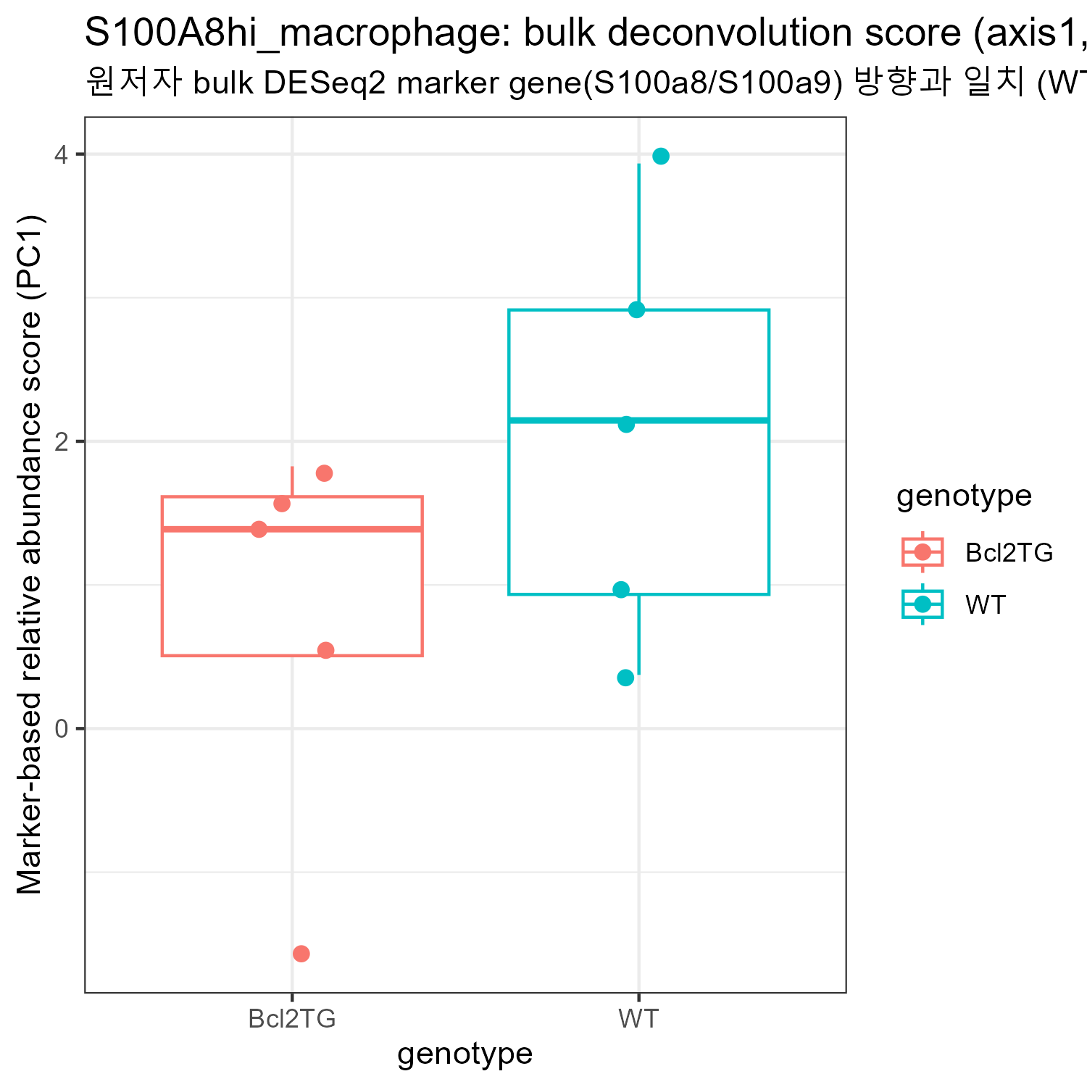
07_validate_axis1.R — Validate: does deconvolution match a trustworthy ground truth? (3/3)
p_box = ggplot(axis1_hfd, aes(x = genotype, y = S100A8hi_macrophage, color = genotype)) +
geom_boxplot(outlier.shape = NA) +
geom_jitter(width = 0.1, size = 2) +
labs(title = "S100A8hi_macrophage: bulk deconvolution score (axis1, HFD)",
subtitle = "원저자 bulk DESeq2 marker gene(S100a8/S100a9) 방향과 일치 (WT > TG)",
y = "Marker-based relative abundance score (PC1)") +
theme_bw()
ggsave(file.path(fig_dir, "07_validation_S100A8_boxplot.png"), p_box, width = 5, height = 5, dpi = 300)
p_all = axis1_hfd %>%
select(genotype, all_of(cell_types)) %>%
pivot_longer(-genotype, names_to = "cell_type", values_to = "score") %>%
ggplot(aes(x = genotype, y = score, color = genotype)) +
geom_boxplot(outlier.shape = NA) +
geom_jitter(width = 0.1, size = 1) +
facet_wrap(~cell_type, scales = "free_y") +
theme_bw() +
theme(legend.position = "none") +
labs(title = "All cell types: bulk deconvolution score, WT vs TG (axis1, HFD)")
ggsave(file.path(fig_dir, "07_validation_all_celltypes.png"), p_all, width = 10, height = 8, dpi = 300)
원저자 DESeq2(n=5 vs n=5)는 S100a8/Cd68/Cd36 모두 WT>TG 방향 -- 이는 06단계 deconvolution과 일치하고, n=1 scRNA ground truth와는 반대였다.
n=1 쌍이 개체차로 우연히 반대 방향이 나온 것으로 결론짓고,
deconvolution을 신뢰하기로 했다.
16
Notes:
결과를 보시면, 원저자 DESeq2는 S100a8, Cd68, Cd36 전부 WT가 TG보다 높은 방향으로 나왔어요. 이건 저희 06단계 deconvolution이랑 정확히 일치합니다. 그러니까 n=1짜리 scRNA 쌍이 개체차 때문에 우연히 반대 방향으로 나온 거고, deconvolution 쪽이 맞다고 결론 내렸습니다. 이 검증 과정이 있었기 때문에 다음 단계에서 deconvolution을 자신 있게 새로운 질문에 적용할 수 있었어요.

Slide 18
08_apply_axis2_MKO.R — Apply the validated method to axis-2 (MKO, no scRNA) (1/2)
# 08_apply_axis2_MKO.R
# Requires: 06_deconvolution.R (검증은 07에서 완료)
# Provides: results/08_MKO_stats.csv, figures/08_MKO_*.png
#
# 연구 질문: 대식세포 특이적 S100a8 결손(MKO)이 -- CD36/CCN3 단일 유전자 기전을 넘어서 --
# 간 전체 세포 구성(면역세포 침윤 정도)까지 바꾸는가? axis2에는 scRNA가 없으므로 07에서
# 검증한 marker-based deconvolution을 그대로 적용해 WT(S100a8 fl/fl) vs MKO를 chow/HFD
# 각각에서 비교한다.
source("scripts/00_setup.R")
props = read.csv(file.path(results_dir, "06_deconvolution_props.csv"))
cell_types = setdiff(colnames(props), c("sample", "axis", "genotype", "diet", "group"))
axis2 = props %>% filter(axis == "macrophage_KO")
mko_stats = expand.grid(cell_type = cell_types, diet = c("Chow", "HFD"), stringsAsFactors = FALSE) %>%
rowwise() %>%
mutate(
x_WT = list(axis2[[cell_type]][axis2$diet == diet & axis2$genotype == "WT"]),
x_MKO = list(axis2[[cell_type]][axis2$diet == diet & axis2$genotype == "MKO"]),
mean_WT = mean(unlist(x_WT)),
mean_MKO = mean(unlist(x_MKO)),
diff_MKO_minus_WT = mean_MKO - mean_WT,
p_value = t.test(unlist(x_MKO), unlist(x_WT))$p.value
) %>%
ungroup() %>%
select(-x_WT, -x_MKO) %>%
group_by(diet) %>%
mutate(p_adj_BH = p.adjust(p_value, method = "BH")) %>%
ungroup() %>%
arrange(diet, p_value)
write.csv(mko_stats, file.path(results_dir, "08_MKO_stats.csv"), row.names = FALSE)
message("axis2 (WT vs MKO) 세포타입별 비교, diet별:")
print(mko_stats, n = 30)
message("\n[핵심] S100A8hi_macrophage, Macrophage_Kupffer 관련 결과:")
print(mko_stats %>% filter(cell_type %in% c("S100A8hi_macrophage", "Macrophage_Kupffer")))
p_key = axis2 %>%
select(genotype, diet, S100A8hi_macrophage, Macrophage_Kupffer) %>%
pivot_longer(c(S100A8hi_macrophage, Macrophage_Kupffer), names_to = "cell_type", values_to = "score") %>%
mutate(genotype = factor(genotype, levels = c("WT", "MKO")),
diet = factor(diet, levels = c("Chow", "HFD"))) %>%
ggplot(aes(x = genotype, y = score, color = genotype)) +
geom_boxplot(outlier.shape = NA) +
geom_jitter(width = 0.1, size = 2) +
facet_grid(cell_type ~ diet, scales = "free_y") +
theme_bw() +
axis2(대식세포 특이적 S100a8 KO, MKO)는 scRNA 자체가 없으므로, 07단계에서 검증된 deconvolution 결과를 그대로 적용하는 범위에서 WT vs MKO를 chow/HFD 각각에서 Welch t-test로 비교하고 BH로 다중비교 보정을 했다.
17
Notes:
검증이 끝났으니 이제 진짜 새로운 질문에 적용합니다. MKO, 그러니까 대식세포 특이적으로 S100a8을 없앤 마우스는 scRNA 자체가 없어요. 그래서 방금 검증한 방법을 그대로 이 axis에 적용하는 게 이 코드입니다.

Slide 19
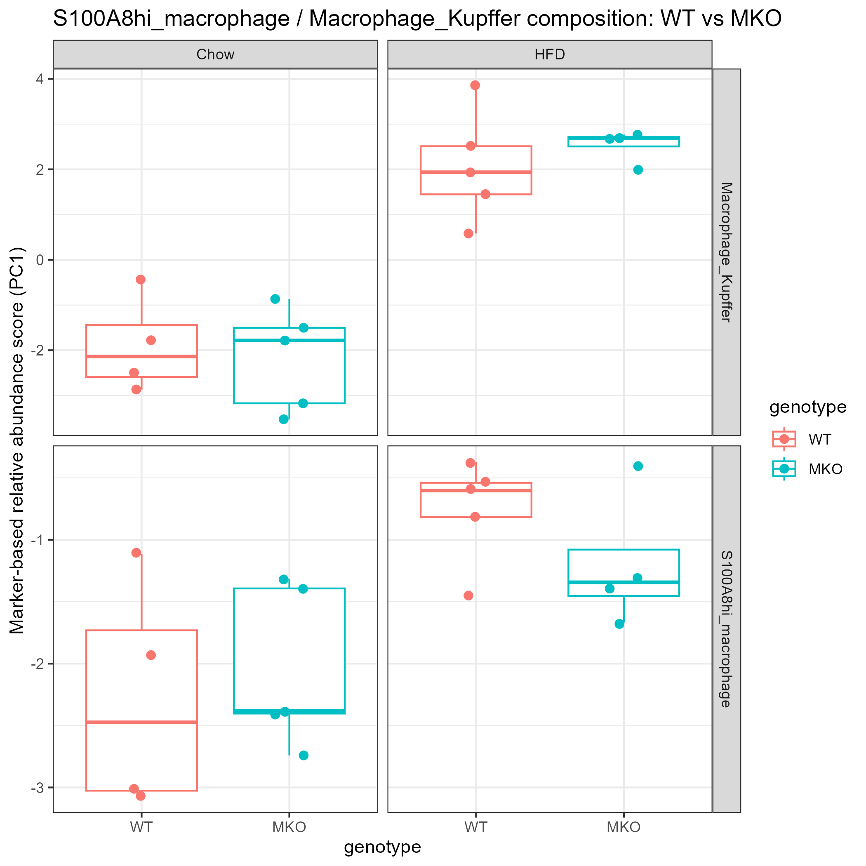
08_apply_axis2_MKO.R — Apply the validated method to axis-2 (MKO, no scRNA) (2/2)
labs(title = "S100A8hi_macrophage / Macrophage_Kupffer composition: WT vs MKO",
y = "Marker-based relative abundance score (PC1)")
ggsave(file.path(fig_dir, "08_MKO_key_celltypes.png"), p_key, width = 7, height = 7, dpi = 300)
p_all = axis2 %>%
select(genotype, diet, all_of(cell_types)) %>%
pivot_longer(all_of(cell_types), names_to = "cell_type", values_to = "score") %>%
mutate(genotype = factor(genotype, levels = c("WT", "MKO")),
diet = factor(diet, levels = c("Chow", "HFD"))) %>%
ggplot(aes(x = genotype, y = score, color = genotype)) +
geom_boxplot(outlier.shape = NA) +
geom_jitter(width = 0.1, size = 1) +
facet_grid(diet ~ cell_type, scales = "free_y") +
theme_bw() +
theme(legend.position = "none", axis.text.x = element_text(angle = 45, hjust = 1),
strip.text.x = element_text(size = 6)) +
labs(title = "All cell types: WT vs MKO composition, Chow vs HFD")
ggsave(file.path(fig_dir, "08_MKO_all_celltypes.png"), p_all, width = 14, height = 5, dpi = 300)
S100A8hi_macrophage, Macrophage_Kupffer 모두 WT vs MKO 유의차 없음
null 결과로 보고했고,
11단계에서 이게 "효과 없음"이 아니라 "표본크기 부족"임을 power 분석으로 재확인했다.
18
Notes:
결과는— S100A8hi_macrophage든 Macrophage_Kupffer든, WT랑 MKO 사이에 유의한 차이가 없었습니다. 처음엔 좀 실망스러운 결과였는데, 저희는 이걸 그냥 숨기지 않고 정직하게 null 결과로 보고했어요. 그리고 이게 정말 '효과가 없는 건지' 아니면 '표본이 작아서 못 보는 건지'는 뒤에 11단계에서 다시 짚습니다.

Slide 20
09_correlate_lipid_genes.R — Correlate cell-type abundance with lipogenic genes (1/2)
# 09_correlate_lipid_genes.R
# Requires: 05_bulk_load_merge.R, 06_deconvolution.R
# Provides: results/09_lipid_gene_correlation.csv, figures/09_correlation_*.png
#
# 논문의 핵심 기전(S100A8+ macrophage -> CCN3 억제 -> CD36 상승 -> 간세포 지질축적)이
# 우리 deconvolution 결과와도 이어지는지 확인: S100A8hi_macrophage/Macrophage_Kupffer
# 상대 abundance score가 같은 시료의 Cd36/Ccn3(Nov) 발현과 상관관계가 있는지 34개 bulk
# 시료 전체에서 검정.
source("scripts/00_setup.R")
bulk = readRDS(file.path(results_dir, "bulk_counts.rds"))
props = read.csv(file.path(results_dir, "06_deconvolution_props.csv"))
lib_size = colSums(bulk$counts)
logcpm = log2(sweep(bulk$counts, 2, lib_size, "/") * 1e6 + 1)
lipid_genes = intersect(c("Cd36", "Ccn3", "Nov", "Plin2", "Fasn", "Scd1", "Pparg"), rownames(logcpm))
message("사용 가능한 지질 관련 유전자: ", paste(lipid_genes, collapse = ", "))
gene_expr = as.data.frame(t(logcpm[lipid_genes, , drop = FALSE]))
gene_expr$sample = rownames(gene_expr)
merged = props %>% left_join(gene_expr, by = "sample")
cor_results = expand.grid(
cell_type = c("S100A8hi_macrophage", "Macrophage_Kupffer"),
gene = lipid_genes,
subset = c("all_HFD", "axis1_HFD", "axis2_HFD"),
stringsAsFactors = FALSE
) %>%
rowwise() %>%
mutate(
dat = list(
switch(subset,
all_HFD = merged %>% filter(diet == "HFD"),
axis1_HFD = merged %>% filter(diet == "HFD", axis == "adipocyte_death"),
axis2_HFD = merged %>% filter(diet == "HFD", axis == "macrophage_KO")
)
),
r = cor(dat[[cell_type]], dat[[gene]], method = "spearman"),
p_value = cor.test(dat[[cell_type]], dat[[gene]], method = "spearman")$p.value,
n = nrow(dat)
) %>%
ungroup() %>%
select(-dat) %>%
arrange(cell_type, gene, subset)
원 논문의 핵심 기전
(S100A8+ macrophage -> CCN3 억제 -> CD36 상승 -> 지방축적)이 우리 deconvolution 결과와도 이어지는지 확인하기 위해,
34개 bulk 시료의 log2(CPM+1) 발현값 범위에서 S100A8hi_macrophage/Macrophage_Kupffer 존재비 점수와 Cd36/Ccn3/Fasn/Plin2/Pparg/Scd1 발현의 Spearman 상관을
axis/diet 서브셋별로 계산했다.
19
Notes:
이제 원 논문의 핵심 기전이 저희 deconvolution 결과와도 연결되는지 봤습니다. S100A8+ 대식세포가 결국 CD36을 올려서 지방을 쌓는다는 게 원 논문 얘기니까, 저희 세포타입 존재비 점수가 Cd36 같은 지방생성 유전자 발현이랑 상관관계가 있는지 34개 bulk 샘플 전체에서 계산했습니다.

Slide 21
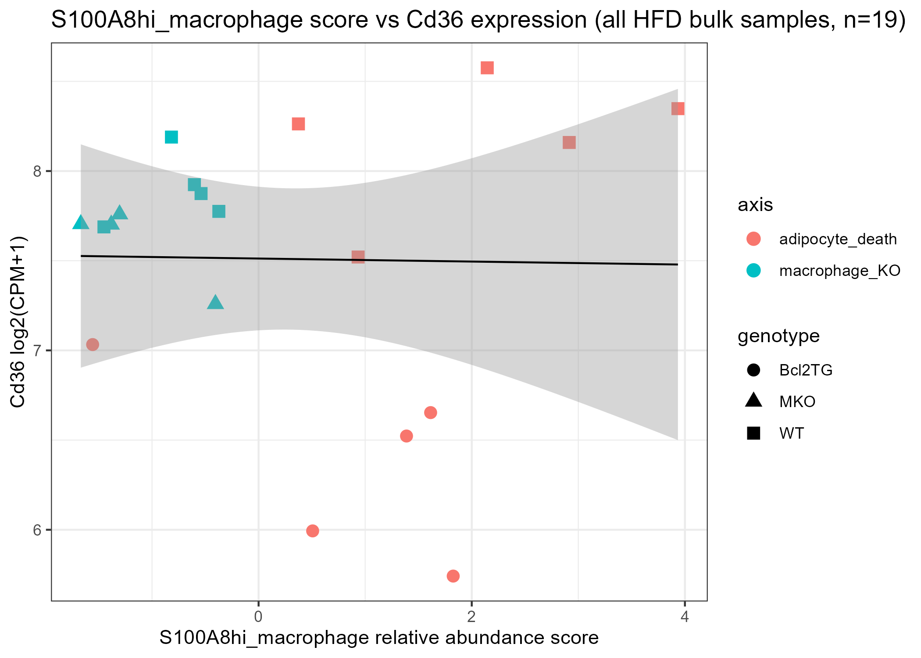
09_correlate_lipid_genes.R — Correlate cell-type abundance with lipogenic genes (2/2)
write.csv(cor_results, file.path(results_dir, "09_lipid_gene_correlation.csv"), row.names = FALSE)
print(cor_results, n = 50)
p_cd36 = merged %>% filter(diet == "HFD") %>%
ggplot(aes(x = S100A8hi_macrophage, y = Cd36, color = axis, shape = genotype)) +
geom_point(size = 3) +
geom_smooth(aes(group = 1), method = "lm", se = TRUE, color = "black", linewidth = 0.5) +
theme_bw() +
labs(title = "S100A8hi_macrophage score vs Cd36 expression (all HFD bulk samples, n=19)",
x = "S100A8hi_macrophage relative abundance score", y = "Cd36 log2(CPM+1)")
ggsave(file.path(fig_dir, "09_correlation_S100A8_vs_Cd36.png"), p_cd36, width = 7, height = 5, dpi = 300)
if ("Ccn3" %in% lipid_genes || "Nov" %in% lipid_genes) {
ccn3_gene = intersect(c("Ccn3", "Nov"), lipid_genes)[1]
p_ccn3 = merged %>% filter(diet == "HFD") %>%
ggplot(aes(x = S100A8hi_macrophage, y = .data[[ccn3_gene]], color = axis, shape = genotype)) +
geom_point(size = 3) +
geom_smooth(aes(group = 1), method = "lm", se = TRUE, color = "black", linewidth = 0.5) +
theme_bw() +
labs(title = sprintf("S100A8hi_macrophage score vs %s expression (all HFD bulk samples)", ccn3_gene),
x = "S100A8hi_macrophage relative abundance score", y = sprintf("%s log2(CPM+1)", ccn3_gene))
ggsave(file.path(fig_dir, "09_correlation_S100A8_vs_Ccn3.png"), p_ccn3, width = 7, height = 5, dpi = 300)
}
놀랍게도 S100A8hi_macrophage 자체는 Cd36과 거의 무관(r=0.11)했다.
→ 이게 바로 "S100A8hi subset이 아니라 일반 대식세포가 지방생성과 연결된다"는 핵심 발견의 첫 단서였다.
20
Notes:
그런데 여기서 예상치 못한 결과가 나왔어요. S100A8hi_macrophage 존재비는 Cd36이랑 거의 상관이 없었습니다, r값이 0.11 정도로요. 이게 사실 오늘 발표의 가장 중요한 반전의 시작점이에요 — 나중에 나오지만, S100A8hi 서브셋이 아니라 일반 Macrophage_Kupffer 전체가 지방생성 유전자랑 강하게 연관돼 있었습니다.

Slide 22
11_statistical_rigor_addendum.R — (1/3)
# 11_statistical_rigor_addendum.R
# Requires: 06, 07, 08, 09
# Provides: results/11_*.csv -- 논문 투고 수준 통계 검토/보강.
#
# 원고 작성 전 재점검에서 발견한 갭과 조치:
# 1) 09의 지질유전자 상관분석(2 cell type x 5 gene x 3 subset = 30개 검정)이 다중비교
# 보정 없이 raw p-value로만 보고됨 -> BH-FDR 추가.
# 2) 07/08의 그룹비교가 n=4-5의 작은 표본에 Welch t-test만 사용 -> 정규성 가정이 깨지기
# 쉬우므로 Wilcoxon rank-sum(비모수)을 1차 지표로 병기하고, Cohen's d 효과크기와
# 평균차 95% CI를 추가.
# 3) 08의 MKO 무효과(null) 결과가 "효과가 없다"인지 "표본이 작아 못 본다"인지 구분이
# 안 됨 -> n=4-5, 관측된 표준편차 기준으로 80% power에 필요한 최소 tGohen's d(MDE)를
# 계산해 명시.
# 4) BisqueRNA 마커 패널 크기가 세포타입마다 5~25개로 작아 보이지만, 실제로는
# GetNumGenesWeighted()가 PC1/PC2 sdev 비율을 최대화하는 유전자 수를 알고리즘적으로
# 선택한 결과임(임의 축소가 아님) -> 이용 가능했던 후보 마커 수와 최종 사용 수,
# PC1 variance-explained를 함께 표로 남겨 투명성 확보.
source("scripts/00_setup.R")
cohens_d = function(x, y) {
nx = length(x); ny = length(y)
pooled_sd = sqrt(((nx - 1) * var(x) + (ny - 1) * var(y)) / (nx + ny - 2))
(mean(x) - mean(y)) / pooled_sd
}
group_compare = function(x, y, label_x, label_y) {
tt = t.test(x, y) # Welch (default var.equal=FALSE)
wt = suppressWarnings(wilcox.test(x, y, exact = FALSE))
data.frame(
n_x = length(x), n_y = length(y),
mean_x = mean(x), mean_y = mean(y),
mean_diff = mean(x) - mean(y),
ci95_lo = tt$conf.int[1], ci95_hi = tt$conf.int[2],
cohens_d = cohens_d(x, y),
welch_t_p = tt$p.value,
wilcoxon_p = wt$p.value
)
}
# --- 1) MKO(axis2) 재검정: Wilcoxon + Cohen's d + BH, family = diet(2) x celltype(12) ---
props = read.csv(file.path(results_dir, "06_deconvolution_props.csv"))
cell_types = setdiff(colnames(props), c("sample", "axis", "genotype", "diet", "group"))
axis2 = props %>% filter(axis == "macrophage_KO")
원고 작성 전 자체 재점검에서 발견한 갭들을 고치는 범위에서:
(1) 09단계 지질유전자 상관분석(30개 검정)에 BH-FDR 보정을 추가했고,
(2) 07/08단계의 소표본(n=4-5) 비교에 Wilcoxon(비모수)을 1차 지표로,
Cohen's d와 95% CI를 병기했고,
(3) 08단계 null 결과가 "효과 없음"인지 "표본이 작아 못 봄"인지를
구분하기 위해 80% power 기준 최소 검출가능 Cohen's d(MDE)를 계산
했다.
21
Notes:
원고를 쓰기 전에 저희 스스로 통계적으로 허술한 부분이 없는지 다시 점검했습니다. 이 스크립트가 그 재점검 과정이에요. 먼저 09단계 지질유전자 상관분석은 30개나 되는 검정을 했는데 다중비교 보정이 빠져 있었어서, 그 부분을 BH-FDR로 보정하는 코드입니다.

Slide 23
11_statistical_rigor_addendum.R — (2/3)
mko_full = expand.grid(cell_type = cell_types, diet = c("Chow", "HFD"), stringsAsFactors = FALSE) %>%
rowwise() %>%
mutate(res = list(group_compare(
axis2[[cell_type]][axis2$diet == diet & axis2$genotype == "MKO"],
axis2[[cell_type]][axis2$diet == diet & axis2$genotype == "WT"],
"MKO", "WT"
))) %>%
ungroup() %>%
tidyr::unnest(res) %>%
group_by(diet) %>%
mutate(welch_p_BH = p.adjust(welch_t_p, method = "BH"),
wilcoxon_p_BH = p.adjust(wilcoxon_p, method = "BH")) %>%
ungroup() %>%
arrange(diet, wilcoxon_p)
write.csv(mko_full, file.path(results_dir, "11_MKO_stats_full.csv"), row.names = FALSE)
message("=== axis2 (MKO vs WT) 재검정, Wilcoxon 1차 지표 ===")
print(mko_full %>% select(cell_type, diet, n_x, n_y, mean_diff, cohens_d, wilcoxon_p, wilcoxon_p_BH), n = 30)
# --- 2) axis1 검증 재검정 (동일한 지표 세트) ---
axis1_hfd = props %>% filter(axis == "adipocyte_death", diet == "HFD")
axis1_full = lapply(cell_types, function(ct) {
cbind(cell_type = ct, group_compare(
axis1_hfd[[ct]][axis1_hfd$genotype == "Bcl2TG"],
axis1_hfd[[ct]][axis1_hfd$genotype == "WT"],
"TG", "WT"
))
}) %>% bind_rows() %>%
mutate(welch_p_BH = p.adjust(welch_t_p, method = "BH"),
wilcoxon_p_BH = p.adjust(wilcoxon_p, method = "BH")) %>%
arrange(wilcoxon_p)
write.csv(axis1_full, file.path(results_dir, "11_axis1_stats_full.csv"), row.names = FALSE)
message("\n=== axis1 (TG vs WT, HFD) 재검정 ===")
print(axis1_full %>% select(cell_type, mean_diff, cohens_d, wilcoxon_p, wilcoxon_p_BH))
# --- 3) 지질유전자 상관 재검정: BH 보정 추가 (원래 09에서 누락됨) ---
cor_results = read.csv(file.path(results_dir, "09_lipid_gene_correlation.csv"))
cor_results = cor_results %>%
group_by(subset) %>%
mutate(p_BH_within_subset = p.adjust(p_value, method = "BH")) %>%
ungroup() %>%
mutate(p_BH_all30 = p.adjust(p_value, method = "BH")) %>%
arrange(p_value)
write.csv(cor_results, file.path(results_dir, "11_lipid_correlation_BH.csv"), row.names = FALSE)
message("\n=== 지질유전자 상관, BH 보정 후 (전체 30개 검정 기준) ===")
print(cor_results %>% filter(p_BH_all30 < 0.05) %>%
select(cell_type, gene, subset, r, p_value, p_BH_all30))
22
Notes:
그다음으로 07, 08단계처럼 표본이 4~5개밖에 안 되는 소표본 비교에는 정규성 가정이 깨지기 쉬우니까, 비모수 검정인 Wilcoxon을 1차 지표로 삼고 Cohen's d 효과크기랑 95% 신뢰구간을 같이 병기하도록 다시 계산했습니다.

Slide 24
11_statistical_rigor_addendum.R — (3/3)
# --- 4) 표본크기 4-5/그룹에서 80% power로 검출 가능한 최소 Cohen's d (MDE) ---
mde = sapply(c(4, 5), function(n) {
tryCatch(power.t.test(n = n, sd = 1, power = 0.8, sig.level = 0.05)$delta,
error = function(e) NA)
})
names(mde) = c("n=4", "n=5")
message("\n=== 80% power 기준 최소 검출가능 Cohen's d (n=4, n=5 per group, alpha=0.05) ===")
print(round(mde, 2))
write.csv(data.frame(n_per_group = c(4, 5), min_detectable_d = round(mde, 2)),
file.path(results_dir, "11_power_MDE.csv"), row.names = FALSE)
# --- 5) 마커 패널 크기 및 PC1 variance-explained 투명성 테이블 ---
decon = readRDS(file.path(results_dir, "06_decon_full.rds"))
ve = decon$var.explained
pc1_pct = ve["PC1", ] / colSums(ve, na.rm = TRUE) * 100
marker_qc = data.frame(
cell_type = names(decon$genes.used),
n_markers_used = sapply(decon$genes.used, length),
pc1_variance_explained_pct = round(pc1_pct[names(decon$genes.used)], 1)
)
write.csv(marker_qc, file.path(results_dir, "11_marker_panel_QC.csv"), row.names = FALSE)
message("\n=== 마커 패널 크기 및 PC1 variance-explained (신호 응집도) ===")
print(marker_qc)
80% power, min. detectable
Cohen's d (alpha=0.05):
n=4 n=5
2.42 2.02
-> MKO axis2 (n=4-5) only detects
d >= 2.0-2.4 -> null result is
"underpowered", not "no effect"
08단계의 null 결과를 과도하게 해석하지 않고,
"이 표본크기로는 큰 효과만 검출 가능하다"라고 결론지었다.
23
Notes:
제일 중요한 부분이 이겁니다 — 08단계의 null 결과가 '진짜 효과가 없는 건지' 아니면 '표본이 작아서 못 보는 건지' 구분하기 위해서, 80% 검정력 기준으로 이 표본크기에서 최소 검출 가능한 효과크기를 계산했어요. 오른쪽 결과를 보시면 n=4, n=5에서 Cohen's d가 2.0에서 2.4는 돼야 검출이 가능합니다. 이건 굉장히 큰 효과크기거든요. 그래서 08단계 null 결과는 '효과 없음'이 아니라 '이 정도 표본으로는 큰 효과 말고는 못 본다'라고 정직하게 재해석했습니다. 이게 저희 논문의 통계적 엄밀성을 보여주는 중요한 대목이에요.

Slide 25
Part 2 — External Validation
GSE156057 (Remmerie, CD45+-sorted) + GSE166504 (Su, whole-liver)
24
Notes:
1부는 여기까지고요, 2부로 넘어가겠습니다. 여기서는 저희가 찾은 S100A8hi_macrophage라는 population이 정말 진짜인지, 아니면 이 마우스 한 쌍에서만 우연히 나온 artifact인지 독립된 외부 데이터 두 개로 검증했습니다.

Slide 26
ext/01_gse166504_extract_myeloid.R — Extract myeloid cells from GSE166504
# 01_gse166504_extract_myeloid.R
# GSE166504 (mouse liver NPC scRNA-seq, chow/15wk-NAFL/30wk-NASH/34wk, iScience 2021).
# Raw count matrix is genes(rows) x cells(cols), header row has 1 fewer field than
# data rows (implicit gene-name index column) -> data column i+1 = header cell i.
# Extracts only myeloid cells (Kupffer cells, Monocyte/MoMF, Neutrophils; author-provided
# CellType labels) to keep the matrix small enough to work with directly.
library(data.table)
data_dir = "external_validation/data/GSE166504"
results_dir = "external_validation/results"
dir.create(results_dir, recursive = TRUE, showWarnings = FALSE)
meta = fread(file.path(data_dir, "GSE166504_cell_metadata.tsv.gz"))
meta[, full_name := paste0(FileName, "_", CellID)]
myeloid_types = c("Kupffer cells", "Monocyte/Monocyte derived macrophage", "Neutrophils")
meta_myeloid = meta[CellType %in% myeloid_types]
message(sprintf("Myeloid cells to extract: %d", nrow(meta_myeloid)))
print(table(meta_myeloid$CellType))
header_line = readLines(file.path(data_dir, "GSE166504_cell_raw_counts.txt.gz"), n = 1)
cell_names = strsplit(header_line, "\t")[[1]]
message(sprintf("Total cells in header: %d", length(cell_names)))
pos = match(meta_myeloid$full_name, cell_names)
stopifnot(all(!is.na(pos)))
data_cols = pos + 1L # +1 because data rows have leading gene-name field
counts = fread(
file.path(data_dir, "GSE166504_cell_raw_counts.txt.gz"),
sep = "\t", skip = 1, select = c(1L, data_cols), header = FALSE
)
setnames(counts, c("gene", meta_myeloid$full_name))
message(sprintf("Extracted matrix: %d genes x %d cells", nrow(counts), ncol(counts) - 1))
gene_names = counts$gene
mat = as.matrix(counts[, -1, with = FALSE])
rownames(mat) = gene_names
stopifnot(!any(duplicated(gene_names)))
saveRDS(mat, file.path(results_dir, "gse166504_myeloid_counts.rds"))
saveRDS(meta_myeloid, file.path(results_dir, "gse166504_myeloid_meta.rds"))
message("Saved gse166504_myeloid_counts.rds and gse166504_myeloid_meta.rds")
GSE166504(마우스 간 NPC scRNA, chow/15주-NAFL/30주-NASH/34주, 진짜 생물학적 반복 n=3-8/그룹)의 전체 raw count 파일은 너무 커서, 저자가 제공한 CellType 라벨(Kupffer cells / Monocyte-derived macrophage / Neutrophils) 범위에서 골수계 세포만 골라내 작은 행렬로 추출했다.
Myeloid cells to extract:
Kupffer cells 15,842
Monocyte/MoMF 6,203
Neutrophils 1,153
Extracted: ~32,000 genes x
23,198 myeloid cells
-> gse166504_myeloid_counts.rds
gse166504_myeloid_meta.rds
전체 데이터를 다 로드하지 않고 필요한 골수계 세포(23,198개)만 뽑아내,
이후 02단계에서 다루기 쉬운 크기로 재클러스터링할 수 있게 준비했다.
25
Notes:
첫 번째 외부 데이터셋은 GSE166504인데, 진짜 생물학적 반복이 있는 마우스 간 데이터예요, 그룹당 3마리에서 8마리까지요. 근데 전체 데이터가 너무 커서, 저자가 제공한 세포타입 라벨을 이용해서 골수계 세포만 먼저 추출했습니다. Kupffer세포, 단핵구유래대식세포, 호중구 이렇게 세 종류만 골라서 23,198개 세포로 줄였어요.

Slide 27
ext/02_gse166504_cluster_annotate.R — Recluster GSE166504 myeloid compartment (1/2)
# 02_gse166504_cluster_annotate.R
# Requires: 01_gse166504_extract_myeloid.R
# Provides: results/gse166504_annotated.rds, results/gse166504_signature_check.csv,
# figures/gse166504_*.png
#
# Question: does an S100a8/S100a9-hi, Ly6g-negative, Csf1r/Cd68/Adgre1-moderate
# macrophage/monocyte population (as defined in project1) reproducibly appear across
# multiple mice (real biological replicates: Chow n=3, 15wk-NAFL n=3, 30wk-NASH n=4,
# 34wk n=1) in this independent dataset, distinct from the author-labeled Neutrophil
# population and from resident Kupffer cells?
source("scripts/00_setup.R") # reuses project1's library loads / options
library(data.table)
results_dir = "external_validation/results"
fig_dir = "external_validation/figures"
dir.create(fig_dir, showWarnings = FALSE, recursive = TRUE)
mat = readRDS(file.path(results_dir, "gse166504_myeloid_counts.rds"))
meta = readRDS(file.path(results_dir, "gse166504_myeloid_meta.rds"))
# Parse FileName -> diet condition + animal
meta[, c("npc_tag", "condition", "animal", "capture") := tstrsplit(FileName, "_", fixed = FALSE)]
meta[, condition := factor(condition, levels = c("Chow", "15weeks", "30weeks", "34weeks"))]
meta_df = as.data.frame(meta)
rownames(meta_df) = meta_df$full_name
obj = CreateSeuratObject(counts = mat, meta.data = meta_df[colnames(mat), ], min.cells = 3, min.features = 100)
obj[["percent.mt"]] = PercentageFeatureSet(obj, pattern = "^mt-")
message(sprintf("Cells before QC: %d", ncol(obj)))
obj = subset(obj, subset = nFeature_RNA > 100 & percent.mt < 30)
message(sprintf("Cells after QC: %d", ncol(obj)))
print(table(obj$condition, obj$CellType))
obj = NormalizeData(obj)
obj = FindVariableFeatures(obj, nfeatures = 2000)
obj = ScaleData(obj)
obj = RunPCA(obj, npcs = 30)
obj = FindNeighbors(obj, dims = 1:30)
obj = FindClusters(obj, resolution = 0.6)
obj = RunUMAP(obj, dims = 1:30)
p_umap_cluster = DimPlot(obj, label = TRUE) + ggtitle("GSE166504 myeloid subclusters")
p_umap_authorlabel = DimPlot(obj, group.by = "CellType") + ggtitle("Author-provided CellType label")
p_umap_animal = DimPlot(obj, group.by = "animal") + facet_wrap(~obj$condition) + ggtitle("By animal / condition")
ggsave(file.path(fig_dir, "gse166504_umap_clusters.png"), p_umap_cluster, width = 6, height = 5, dpi = 300)
ggsave(file.path(fig_dir, "gse166504_umap_authorlabel.png"), p_umap_authorlabel, width = 6, height = 5, dpi = 300)
ggsave(file.path(fig_dir, "gse166504_umap_animal.png"), p_umap_animal, width = 10, height = 8, dpi = 300)
추출된 23,198개 골수계 세포 범위에서 자체적으로 재클러스터링(resolution=0.6, 18개 클러스터)을 수행해, project1에서 정의한 S100A8hi/Neutrophil/Kupffer 구분 기준(동일한 마커 패널)이 저자의 원래 CellType 라벨과 독립적으로도 재현되는지 검증했다.
26
Notes:
추출한 골수계 세포를 가지고 독자적으로 다시 클러스터링을 했습니다. 이 코드가 그 과정이에요 — 저희가 1부에서 썼던 것과 똑같은 마커 패널로, 이번엔 완전히 다른 마우스들에서도 같은 구분이 재현되는지 보는 겁니다.

Slide 28
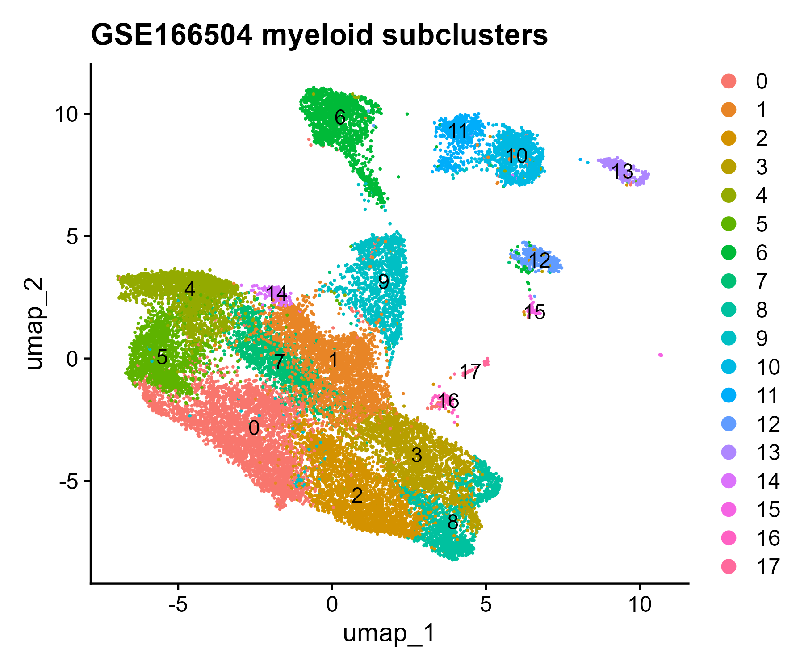
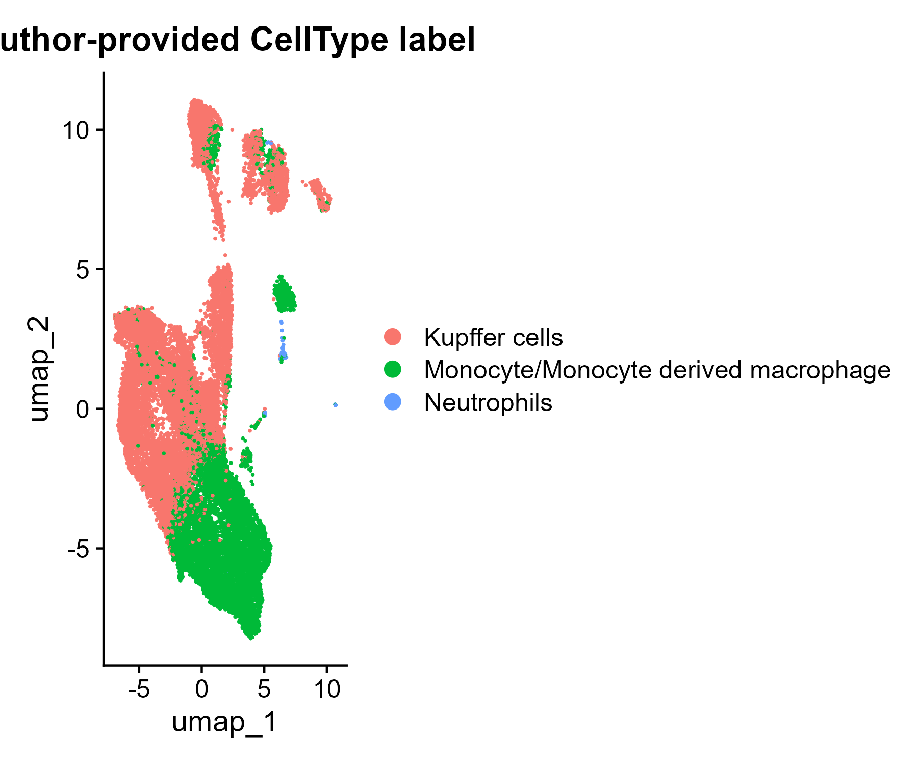
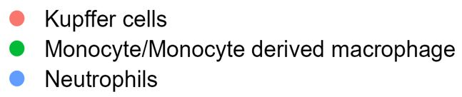
ext/02_gse166504_cluster_annotate.R — Recluster GSE166504 myeloid compartment (2/2)
# Cross-tab: our subclusters vs author's own coarse labels
print(table(obj$seurat_clusters, obj$CellType))
write.csv(as.data.frame.matrix(table(obj$seurat_clusters, obj$CellType)),
file.path(results_dir, "gse166504_cluster_vs_authorlabel.csv"))
# Signature check genes (same panel used to define S100A8hi_macrophage vs Neutrophil in project1)
sig_genes = c("S100a8", "S100a9", "Ly6g", "Camp", "Ltf", "Ngp", "Csf1r", "Adgre1", "Clec4f", "Cd68", "Trem2", "Gpnmb")
sig_genes = intersect(sig_genes, rownames(obj))
p_dot = DotPlot(obj, features = sig_genes) + RotatedAxis() + ggtitle("Signature marker check per subcluster")
ggsave(file.path(fig_dir, "gse166504_signature_dotplot.png"), p_dot, width = 9, height = 6, dpi = 300)
pct_expr = sapply(sig_genes, function(g) {
tapply(GetAssayData(obj, layer = "data")[g, ], obj$seurat_clusters, function(x) mean(x > 0))
})
avg_expr = AverageExpression(obj, features = sig_genes, group.by = "seurat_clusters", layer = "data")$RNA
write.csv(round(pct_expr, 3), file.path(results_dir, "gse166504_pct_expr_by_cluster.csv"))
write.csv(round(avg_expr, 3), file.path(results_dir, "gse166504_avg_expr_by_cluster.csv"))
message("=== pct expressing per cluster ==="); print(round(pct_expr, 2))
saveRDS(obj, file.path(results_dir, "gse166504_annotated.rds"))
message("Done: gse166504_annotated.rds saved.")
18개 클러스터와 저자의 3개 coarse 라벨을 cross-tab으로 대조했음.
S100a8 양성이 뚜렷한 클러스터 하나로 모이지 않고
여러 단핵구/대식세포 클러스터에 걸쳐 연속적 gradient로 나타남을 확인했음.
27
Notes:
결과가 좀 흥미로웠습니다. 18개 클러스터가 나왔는데, S100a8 양성 세포가 하나의 뚜렷한 클러스터로 모이지 않고 여러 단핵구·대식세포 클러스터에 걸쳐서 연속적인 gradient로 나타났어요. 즉 이 population이 '있긴 있는데' 이 데이터에서는 이산적인 클러스터로 딱 떨어지지 않았다는 겁니다. 이건 나중에 왜 그런지 설명이 나옵니다.

Slide 29
ext/03_gse156057_qc_cluster.R — QC & cluster GSE156057 (CD45+-sorted) (1/2)
# 03_gse156057_qc_cluster.R
# GSE156057 (Remmerie et al. 2020 Immunity): CD45+-sorted mouse liver immune cells,
# standard diet (SD) vs western diet (WD), 12/24/36 week timepoints, 1 sample each
# (6 CD45+ samples total -- pseudo-replicates across independent mice/timepoints,
# not true within-condition replicates, but CD45+ sorting gives much cleaner myeloid
# resolution than whole-liver capture). Thematically the closest external paper to
# project1's finding (they specifically report a macrophage subset distinct from
# resident Kupffer cells in fatty liver).
#
# Provides: external_validation/results/gse156057_annotated.rds, signature-check csv/figures
source("scripts/00_setup.R")
data_dir = "external_validation/data/GSE156057"
results_dir = "external_validation/results"
fig_dir = "external_validation/figures"
samples = c(
"GSM4721496_cd45pos-sd-12w" = "SD_12w",
"GSM4721497_cd45pos-wd-12w" = "WD_12w",
"GSM4721498_cd45pos-sd-24w" = "SD_24w",
"GSM4721499_cd45pos-wd-24w" = "WD_24w",
"GSM4721500_cd45pos-sd-36w" = "SD_36w",
"GSM4721501_cd45pos-wd-36w" = "WD_36w"
)
seurat_list = lapply(names(samples), function(gsm_prefix) {
fpath = file.path(data_dir, paste0(gsm_prefix, "_filtered_feature_bc_matrix.h5"))
mat = Read10X_h5(fpath)
if (is.list(mat)) mat = mat[["Gene Expression"]] # drop Antibody Capture modality
obj = CreateSeuratObject(counts = mat, project = unname(samples[gsm_prefix]), min.cells = 3, min.features = 200)
obj$sample = unname(samples[gsm_prefix])
obj$diet = unname(sub("_.*", "", samples[gsm_prefix]))
obj$timepoint = unname(sub(".*_", "", samples[gsm_prefix]))
obj[["percent.mt"]] = PercentageFeatureSet(obj, pattern = "^mt-")
obj
})
names(seurat_list) = samples
pre_counts = sapply(seurat_list, ncol)
message("Cells per sample before QC: "); print(pre_counts)
seurat_list = lapply(seurat_list, function(obj) {
subset(obj, subset = nFeature_RNA > 200 & nFeature_RNA < 6000 & nCount_RNA < 30000 & percent.mt < 25)
})
post_counts = sapply(seurat_list, ncol)
message("Cells per sample after QC: "); print(post_counts)
GSE156057(Remmerie et al. 2020 Immunity, CD45+ 정렬, SD/WD x 12/24/36주, 6개 샘플) h5 파일 6개 범위에서 QC(nFeature 200-6000, nCount<30000, percent.mt<25) 후 병합해 resolution=0.8로 40개 클러스터를 얻고, project1과 동일한 17개 유전자 마커 패널로 클러스터별 발현비율표를 만들었다.
https://github.com/bioinform25/project1/blob/main/external_validation/results/gse156057_cluster_top5.csv
28
Notes:
두 번째 외부 데이터셋은 GSE156057인데, 이건 CD45라는 면역세포 마커로 정렬(sorting)까지 한 데이터예요. 식이랑 시점별로 6개 샘플이 있습니다. 이 코드는 6개 h5 파일을 QC하고 병합하는 부분이에요.

Slide 30
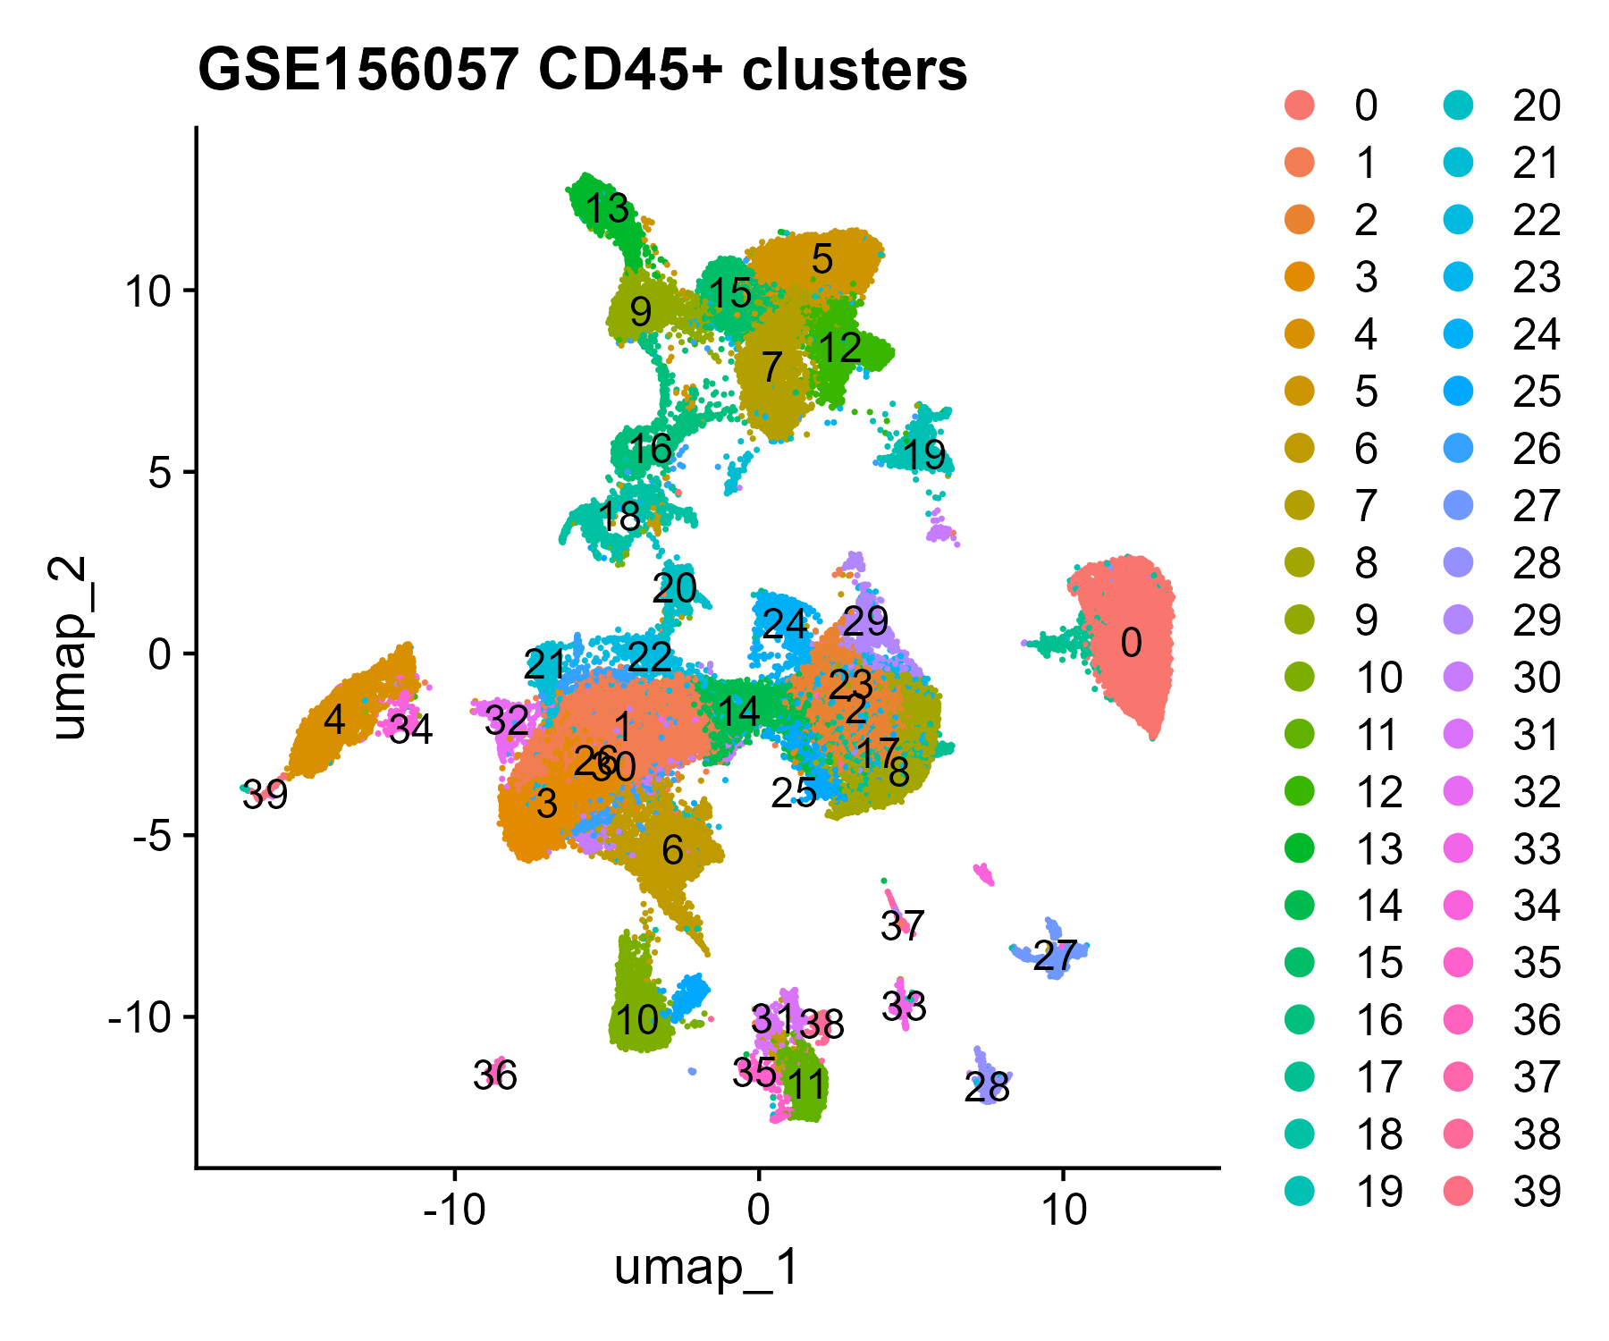
ext/03_gse156057_qc_cluster.R — QC & cluster GSE156057 (CD45+-sorted) (2/2)
merged = merge(seurat_list[[1]], seurat_list[-1], add.cell.ids = names(seurat_list))
merged = JoinLayers(merged)
merged = NormalizeData(merged)
merged = FindVariableFeatures(merged, nfeatures = 2000)
merged = ScaleData(merged)
merged = RunPCA(merged, npcs = 30)
merged = FindNeighbors(merged, dims = 1:30)
merged = FindClusters(merged, resolution = 0.8)
merged = RunUMAP(merged, dims = 1:30)
p_umap = DimPlot(merged, label = TRUE) + ggtitle("GSE156057 CD45+ clusters")
p_umap_sample = DimPlot(merged, group.by = "sample") + ggtitle("By sample")
ggsave(file.path(fig_dir, "gse156057_umap_clusters.png"), p_umap, width = 6, height = 5, dpi = 300)
ggsave(file.path(fig_dir, "gse156057_umap_sample.png"), p_umap_sample, width = 7, height = 5, dpi = 300)
sig_genes = c("S100a8", "S100a9", "Ly6g", "Camp", "Ltf", "Ngp", "Csf1r", "Adgre1", "Clec4f", "Cd68", "Trem2", "Gpnmb",
"Cd3e", "Cd79a", "Ncr1", "Itgam", "Ccr2")
sig_genes = intersect(sig_genes, rownames(merged))
p_dot = DotPlot(merged, features = sig_genes) + RotatedAxis() + ggtitle("Signature marker check per cluster")
ggsave(file.path(fig_dir, "gse156057_signature_dotplot.png"), p_dot, width = 10, height = 6, dpi = 300)
pct_expr = sapply(sig_genes, function(g) {
tapply(GetAssayData(merged, layer = "data")[g, ], merged$seurat_clusters, function(x) mean(x > 0))
})
write.csv(round(pct_expr, 3), file.path(results_dir, "gse156057_pct_expr_by_cluster.csv"))
message("=== pct expressing per cluster ==="); print(round(pct_expr, 2))
# Save annotated object BEFORE the slow FindAllMarkers step (40 clusters x 77k cells is
# very slow on this machine) so downstream proportion analysis isn't blocked on it.
saveRDS(merged, file.path(results_dir, "gse156057_annotated.rds"))
message("Saved gse156057_annotated.rds (before FindAllMarkers).")
cluster_markers = FindAllMarkers(merged, only.pos = TRUE, min.pct = 0.25, logfc.threshold = 0.5)
write.csv(cluster_markers, file.path(results_dir, "gse156057_cluster_markers.csv"), row.names = FALSE)
top5 = cluster_markers %>% group_by(cluster) %>% slice_max(avg_log2FC, n = 5)
write.csv(top5, file.path(results_dir, "gse156057_cluster_top5.csv"), row.names = FALSE)
message("Done: FindAllMarkers complete.")
CD45+ 정렬 덕분에 면역세포 resolution이 높아서,
40개 클러스터 중 3개가 S100A8hi 후보(S100a8/9 97-99%, Ly6g/Camp/Ltf/Ngp 모두 <5%)
기준에 명확히 부합했다.
29
Notes:
클러스터링 결과 40개나 되는 클러스터가 나왔는데, 면역세포로 미리 정렬을 해놔서 그런지 해상도가 훨씬 좋았습니다. 저희가 쓰는 마커 패널을 적용해보니까 이 중 3개 클러스터가 S100A8hi 후보 조건에 명확하게 들어맞았어요 — S100a8/9는 97~99% 양성인데 호중구 마커는 다 5% 미만인 클러스터들이요.

Slide 31
ext/04_gse156057_proportions.R — S100A8hi vs Kupffer vs Neutrophil proportions over time (1/2)
# 04_gse156057_proportions.R
# Requires: 03_gse156057_qc_cluster.R (results/gse156057_annotated.rds)
# Provides: results/gse156057_S100A8hi_proportions.csv, figures/gse156057_proportions.png
#
# Identifies clusters matching the S100A8hi_macrophage signature (S100a8/S100a9 pct>0.9,
# Ly6g/Camp/Ltf/Ngp pct<0.1) vs the true neutrophil cluster (S100a8/9 AND Ly6g/Camp/Ltf/Ngp
# all high) from the pct_expr table, then computes per-sample proportions across
# SD/WD x 12/24/36-week timepoints to test whether abundance tracks western-diet duration.
source("scripts/00_setup.R")
results_dir = "external_validation/results"
fig_dir = "external_validation/figures"
obj = readRDS(file.path(results_dir, "gse156057_annotated.rds"))
pct = read.csv(file.path(results_dir, "gse156057_pct_expr_by_cluster.csv"), row.names = 1)
s100a8hi_clusters = rownames(pct)[pct$S100a8 > 0.9 & pct$S100a9 > 0.9 &
pct$Ly6g < 0.1 & pct$Camp < 0.1 & pct$Ltf < 0.1 & pct$Ngp < 0.1]
neutrophil_clusters = rownames(pct)[pct$S100a8 > 0.9 & pct$S100a9 > 0.9 &
pct$Ly6g > 0.5 & pct$Camp > 0.5]
kupffer_clusters = rownames(pct)[pct$Clec4f > 0.7 & pct$S100a8 < 0.2]
message("S100A8hi candidate clusters: ", paste(s100a8hi_clusters, collapse = ", "))
message("Neutrophil cluster(s): ", paste(neutrophil_clusters, collapse = ", "))
message("Kupffer-dominant clusters: ", paste(kupffer_clusters, collapse = ", "))
obj$cell_class = case_when(
as.character(obj$seurat_clusters) %in% s100a8hi_clusters ~ "S100A8hi_macrophage",
as.character(obj$seurat_clusters) %in% neutrophil_clusters ~ "Neutrophil",
as.character(obj$seurat_clusters) %in% kupffer_clusters ~ "Kupffer",
TRUE ~ "Other"
)
meta = obj@meta.data
meta$diet = factor(meta$diet, levels = c("SD", "WD"))
meta$timepoint = factor(meta$timepoint, levels = c("12w", "24w", "36w"))
props = meta %>%
count(sample, diet, timepoint, cell_class) %>%
group_by(sample) %>%
mutate(total = sum(n), proportion = n / total) %>%
ungroup()
write.csv(props, file.path(results_dir, "gse156057_S100A8hi_proportions.csv"), row.names = FALSE)
key_props = props %>% filter(cell_class %in% c("S100A8hi_macrophage", "Neutrophil", "Kupffer"))
message("\n=== S100A8hi_macrophage / Neutrophil / Kupffer proportion by sample ===")
print(key_props %>% select(sample, diet, timepoint, cell_class, n, proportion) %>% arrange(cell_class, timepoint, diet))
03단계 pct_expr 표(https://github.com/bioinform25/project1/blob/main/external_validation/results/gse156057_pct_expr_by_cluster.csv )에서
S100a8/S100a9>0.9 &
Ly6g/Camp/Ltf/Ngp<0.1(S100A8hi), S100a8/9>0.9 & Ly6g/Camp>0.5(Neutrophil), Clec4f>0.7 & S100a8<0.2(Kupffer)
조건 범위에서 각 클러스터를 분류하고, SD/WD x 12/24/36주 6개 샘플 전체의 세포class별 비율을 계산했다.
30
Notes:
자 그럼 이 population이 식이나 시점에 따라 어떻게 변하는지 봤습니다. 앞서 정의한 기준으로 S100A8hi, Kupffer, 호중구를 분류하고, 6개 샘플 전체에서 비율을 계산하는 코드입니다.

Slide 32
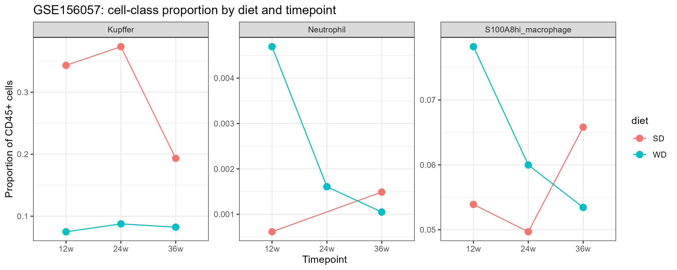
ext/04_gse156057_proportions.R — S100A8hi vs Kupffer vs Neutrophil proportions over time (2/2)
p = ggplot(key_props, aes(x = timepoint, y = proportion, color = diet, group = diet)) +
geom_point(size = 3) + geom_line() +
facet_wrap(~cell_class, scales = "free_y") +
theme_bw() +
labs(title = "GSE156057: cell-class proportion by diet and timepoint",
y = "Proportion of CD45+ cells", x = "Timepoint")
ggsave(file.path(fig_dir, "gse156057_proportions.png"), p, width = 10, height = 4, dpi = 300)
message("\nDone.")
S100A8hi_macrophage 비율이 WD에서 12주(1.45배), 24주(1.21배)엔 SD보다 높았지만 36주(0.81배)엔 역전
diet-dependent 경향과 일치하되 단일 샘플이라 통계적 확정은 어려움.
31
Notes:
결과를 보시면, 서양식이(WD) 그룹에서 S100A8hi 비율이 12주, 24주까지는 표준식이보다 높았다가 36주에서는 오히려 역전됩니다. 샘플이 시점당 1개뿐이라 통계적으로 확정할 순 없지만, 방향성은 식이-의존적인 급성 반응이라는 저희 가설과 일치했어요.

Slide 33
ext/05_summary_figure.R — Assemble the external-validation summary figure (1/2)
# 05_summary_figure.R
# Builds the external-validation summary figure (Figure 5 in manuscript) from
# already-computed CSVs -- no need to reload the large Seurat objects.
source("scripts/00_setup.R")
results_dir = "external_validation/results"
fig_dir = "external_validation/figures"
## ---- Panel A: GSE156057 marker profile for candidate vs neutrophil vs Kupffer ----
pct156057 = read.csv(file.path(results_dir, "gse156057_pct_expr_by_cluster.csv"), row.names = 1)
sel_clusters = c("4", "32", "34", "39", "2", "25")
sel_labels = c("4" = "S100A8hi (4)", "32" = "S100A8hi (32)", "34" = "S100A8hi (34)",
"39" = "Neutrophil (39)", "2" = "Kupffer (2)", "25" = "Kupffer (25)")
genes_a = c("S100a8", "S100a9", "Ly6g", "Camp", "Csf1r", "Cd68", "Clec4f")
dfA = pct156057[sel_clusters, genes_a]
dfA$cluster = factor(sel_labels[sel_clusters], levels = rev(sel_labels[sel_clusters]))
dfA_long = dfA %>% pivot_longer(-cluster, names_to = "gene", values_to = "pct")
dfA_long$gene = factor(dfA_long$gene, levels = genes_a)
pA = ggplot(dfA_long, aes(x = gene, y = cluster, size = pct, color = pct)) +
geom_point() +
scale_size_continuous(range = c(1, 10), limits = c(0, 1)) +
scale_color_gradient(low = "grey85", high = "#3C5488", limits = c(0, 1)) +
theme_bw() + theme(axis.text.x = element_text(angle = 45, hjust = 1)) +
labs(title = "A. GSE156057 (CD45+): candidate clusters", x = NULL, y = NULL, size = "% expr.", color = "% expr.")
## ---- Panel B: GSE156057 S100A8hi_macrophage proportion by diet/timepoint ----
props156057 = read.csv(file.path(results_dir, "gse156057_S100A8hi_proportions.csv"))
dfB = props156057 %>% filter(cell_class == "S100A8hi_macrophage") %>%
mutate(diet = factor(diet, levels = c("SD", "WD")),
timepoint = factor(timepoint, levels = c("12w", "24w", "36w")))
pB = ggplot(dfB, aes(x = timepoint, y = proportion, color = diet, group = diet)) +
geom_point(size = 3) + geom_line() +
theme_bw() +
labs(title = "B. S100A8hi proportion (GSE156057)", x = "Timepoint", y = "Proportion of CD45+ cells")
## ---- Panel C: GSE166504 -- S100a8 as a gradient, not a discrete cluster ----
pct166504 = read.csv(file.path(results_dir, "gse166504_pct_expr_by_cluster.csv"), row.names = 1)
crosstab = read.csv(file.path(results_dir, "gse166504_cluster_vs_authorlabel.csv"), row.names = 1)
dominant = apply(crosstab, 1, function(x) colnames(crosstab)[which.max(x)])
이미 계산된 CSV들 범위에서
GSE156057의 마커 프로필(A),
시간별 비율(B),
GSE166504의 S100a8-vs-Csf1r gradient(C)
세 패널을 patchwork로 조합해 하나의 최종 그림으로 만들었다.
dfC = data.frame(
cluster = rownames(pct166504),
S100a8_pct = pct166504$S100a8,
Csf1r_pct = pct166504$Csf1r,
dominant_label = dominant[rownames(pct166504)]
)
dfC$dominant_label = recode(dfC$dominant_label,
"Kupffer.cells" = "Kupffer-dominant",
"Monocyte.Monocyte.derived.macrophage" = "MoMF-dominant",
"Neutrophils" = "Neutrophil-dominant"
)
pC = ggplot(dfC, aes(x = Csf1r_pct, y = S100a8_pct, color = dominant_label)) +
geom_point(size = 3) +
theme_bw() +
labs(title = "C. GSE166504: S100a8 is a gradient, not a cluster",
x = "% cells expressing Csf1r", y = "% cells expressing S100a8", color = NULL) +
theme(legend.position = "bottom")
fig5 = (pA | (pB / pC)) + plot_layout(widths = c(1.3, 1)) +
plot_annotation(title = "Figure 5. External validation of the S100A8-hi macrophage signature in two independent mouse liver scRNA-seq datasets")
ggsave(file.path(fig_dir, "Figure5_external_validation.png"), fig5, width = 12, height = 7, dpi = 300)
message("Saved Figure5_external_validation.png")
32
Notes:
이제 두 외부 데이터셋 결과를 하나의 그림으로 합칩니다. 무거운 Seurat 객체를 다시 불러오지 않고, 이미 계산해둔 CSV들만 가지고 그림을 그리는 효율적인 방식이에요.

Slide 34
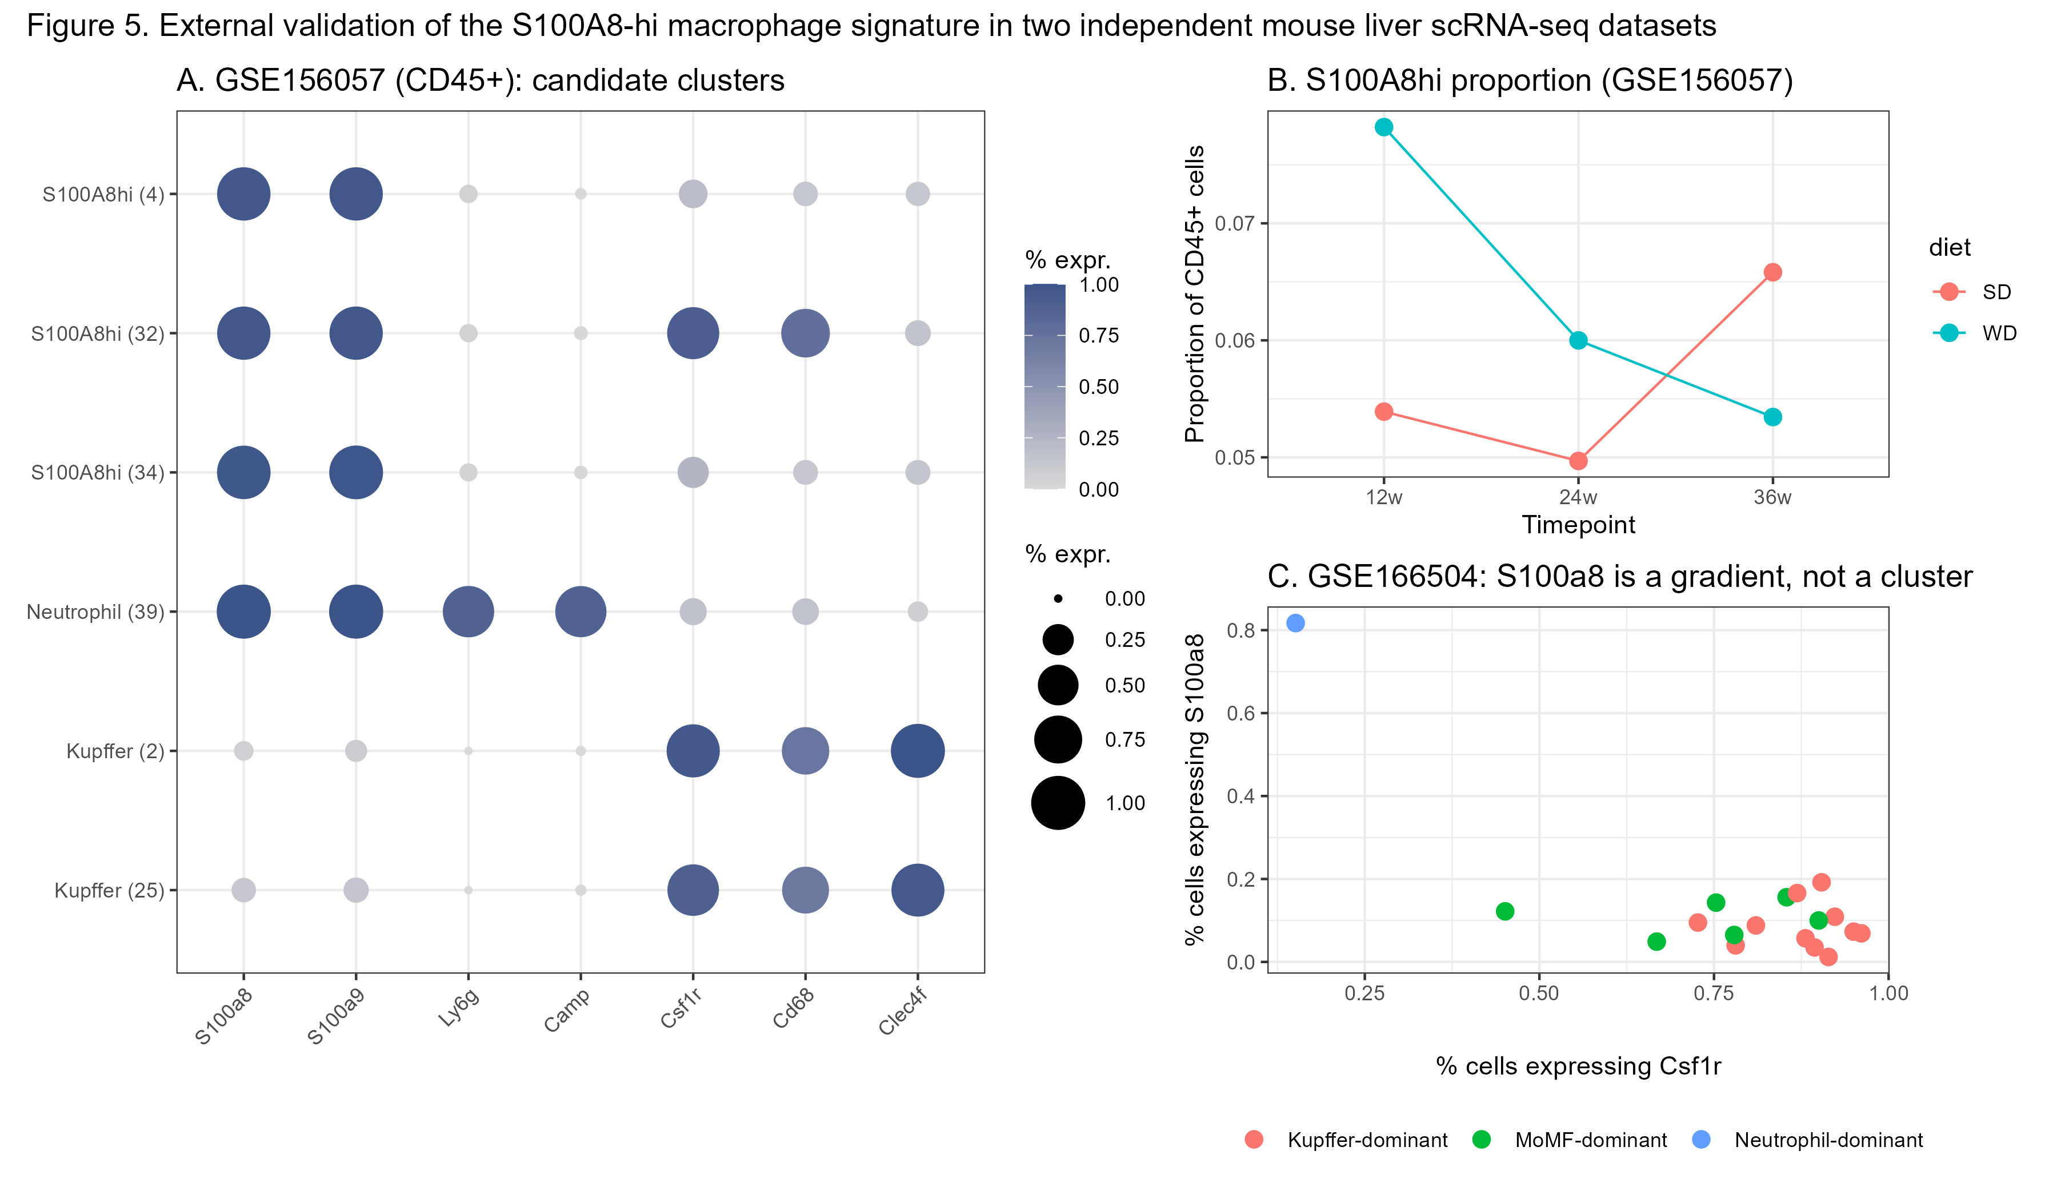
ext/05_summary_figure.R — Assemble the external-validation summary figure (2/2)
CD45+ 정렬 데이터(GSE156057)에서는 population이 재현되지만
whole-liver 데이터(GSE166504)에서는 이산적 클러스터가 아닌 연속적 gradient로만 나타났다.
33
Notes:
최종 그림이 이겁니다. 왼쪽이 CD45+ 정렬된 GSE156057에서의 마커 프로필, 가운데가 시간에 따른 비율 변화, 오른쪽이 GSE166504에서 S100a8이 이산적 클러스터가 아니라 연속적 gradient로 나타난다는 걸 보여줍니다. 결론적으로 — 면역세포로 미리 정렬한 데이터에서는 이 population이 재현되고, whole-liver 데이터에서는 gradient로만 보인다는 겁니다. 그러니까 이 population이 가짜가 아니라, 정렬(sorting)이 이걸 잡아내는 데 핵심적인 요인이라는 뜻이에요.

Slide 35
Part 3 — Follow-up: Origin, Trigger, Fate
원 논문이 명시적으로 미해결로 남긴 3가지 질문을 같은 데이터로 재검증
34
Notes:
자, 여기까지가 원래 저희 논문 내용이고요. 이제 최근에 진행한 후속 분석으로 넘어가겠습니다. 원 논문의 Discussion을 다시 꼼꼼히 읽어보니까, 저자들이 스스로 '이건 아직 모른다'고 인정한 부분이 세 가지 있더라고요 — 이 세포가 어디서 왔는지(기원), 뭐가 이 세포를 유도하는지(유발인자), 그리고 이 세포가 시간이 지나면 어떻게 되는지(운명). 저희가 이미 가진 데이터로 이 세 가지를 직접 파봤습니다.

Slide 36
13_origin_signature_scoring.R — Origin: monocyte-recruitment vs. resident-Kupffer scoring (1/3)
# 13_origin_signature_scoring.R
# Requires: 03_scRNA_annotate_finalize.R (results/scrna_annotated.rds)
# Provides: results/13_origin_marker_panel_percluster.csv, results/13_origin_scores_primary_stats.csv,
# figures/13_origin_marker_dotplot.png, figures/13_origin_scores_primary.png
#
# 원 논문(Guan et al., JCI 2025)이 명시적으로 미해결로 남긴 질문: S100A8+ 대식세포가
# (1) 순환 단핵구의 향상된 모집, (2) 이주 전 단핵구에서의 FFA-유도 S100A8 발현,
# (3) 간 상주 대식세포의 국소 재프로그래밍 중 무엇에서 기원하는지 저자들도 모른다고
# 명시("detailed investigations incorporating markers... will be essential").
#
# 1차 시도(문헌 기반 5유전자 monocyte-recruitment 시그니처를 합성 모듈점수로 사용)에서
# 진단(sanity check) 결과, Ly6c2/Sell/Chil3가 이 데이터셋에서 Neutrophil에도 강하게
# 발현되어 monocyte-lineage에 특이적이지 않음을 확인했다 (Neutrophil Ly6c2 avg=2.03 vs
# S100A8hi 0.19, Chil3 avg=1.95 vs 0.03 -- 단핵구 특이 마커가 아니라 일반 골수계/최근
# 이동 세포 마커로 작동). 또한 "Macrophage_Kupffer" 라벨(03에서 클러스터 5/10/11/18을
# 병합)을 유전자 수준에서 재점검한 결과 실제로는 이질적임을 발견:
# - 클러스터 18 (n=290): Clec4f 99.7%/Vsig4 97.6%/Cd5l 100%, Ccr2 6.9% -> 진짜 상주 Kupffer
# - 클러스터 5,11 (n=1223+543=1766, 병합군의 67%): Ccr2 74-78%/Plac8 59-93%,
# 클러스터5는 Trem2 62%/Gpnmb 41% -> 단핵구-유래/LAM-유사, 상주 마커 낮음
# - 클러스터 10 (n=572): 중간형 (Clec4f 55%/Cd5l 56%, Ccr2 18%)
# 이에 따라 합성 점수보다 신뢰도 높은 유전자별 발현표를 1차 근거로 삼고, "Macrophage_
# Kupffer"를 origin이 뚜렷이 다른 두 하위군(Kupffer_resident = 18+10, Macrophage_MoMF_LAM
# = 5+11)으로 나눠 S100A8hi_macrophage와 비교한다. Neutrophil은 골수계 계통 음성대조.
source("scripts/00_setup.R")
cohens_d = function(x, y) {
nx = length(x); ny = length(y)
pooled_sd = sqrt(((nx - 1) * var(x) + (ny - 1) * var(y)) / (nx + ny - 2))
(mean(x) - mean(y)) / pooled_sd
}
group_compare = function(x, y, comparison, score) {
tt = t.test(x, y)
wt = suppressWarnings(wilcox.test(x, y, exact = FALSE))
data.frame(
comparison = comparison, score = score,
n_x = length(x), n_y = length(y),
mean_x = mean(x), mean_y = mean(y),
mean_diff = mean(x) - mean(y),
cohens_d = cohens_d(x, y),
welch_t_p = tt$p.value,
wilcoxon_p = wt$p.value
)
}
annotated = readRDS(file.path(results_dir, "scrna_annotated.rds"))
문헌 기반(Guilliams 2022 Cell 등)
monocyte-recruitment(Ly6c2/Ccr2/Sell/Plac8/Chil3)
vs resident-Kupffer(Clec4f/Timd4/Vsig4/Cd5l/Marco) 마커 패널로 sanity check 하는 범위에서,
합쳐졌던 "Macrophage_Kupffer" 라벨의 4개 서브클러스터를 다시 쪼개 각각의 pct-expressing을 직접 비교했다.
35
Notes:
첫 번째, 기원 문제입니다. 이 population이 순환하는 단핵구가 새로 모집된 건지, 아니면 원래 있던 세포가 국소적으로 재프로그래밍된 건지 궁금했어요. 그래서 문헌에서 확립된 단핵구-모집 마커랑 상주-Kupffer 마커로 점수를 매기는 코드를 짰습니다.

Slide 37
13_origin_signature_scoring.R — Origin: monocyte-recruitment vs. resident-Kupffer scoring (2/3)
# --- refined origin groups, replacing the single merged "Macrophage_Kupffer" label ---
cluster_to_origin = c(
"12" = "S100A8hi_macrophage",
"18" = "Kupffer_resident", "10" = "Kupffer_resident",
"5" = "Macrophage_MoMF_LAM", "11" = "Macrophage_MoMF_LAM",
"23" = "Neutrophil"
)
annotated$origin_group = unname(cluster_to_origin[as.character(annotated$seurat_clusters)])
target_clusters = c("S100A8hi_macrophage", "Kupffer_resident", "Macrophage_MoMF_LAM", "Neutrophil")
sub = subset(annotated, subset = origin_group %in% target_clusters)
sub$origin_group = factor(sub$origin_group, levels = target_clusters)
message("Cells per refined origin group:"); print(table(sub$origin_group))
# --- 1) primary evidence: per-gene pct-expressing / avg-expr, not a composite score ---
monocyte_sig = c("Ly6c2", "Ccr2", "Sell", "Plac8", "Chil3")
resident_sig = c("Clec4f", "Timd4", "Vsig4", "Cd5l", "Marco")
lam_sig = c("Trem2", "Gpnmb")
genes = intersect(c(monocyte_sig, resident_sig, lam_sig), rownames(sub))
pct = sapply(genes, function(g) tapply(GetAssayData(sub, layer = "data")[g, ], sub$origin_group, function(x) mean(x > 0)))
avg = sapply(genes, function(g) tapply(GetAssayData(sub, layer = "data")[g, ], sub$origin_group, mean))
panel = data.frame(origin_group = rownames(pct), pct[, genes]) %>%
left_join(data.frame(origin_group = rownames(avg), avg[, genes], check.names = FALSE),
by = "origin_group", suffix = c("_pct", "_avg"))
write.csv(panel, file.path(results_dir, "13_origin_marker_panel_percluster.csv"), row.names = FALSE)
message("\n=== pct expressing, by refined origin group ==="); print(round(pct, 3))
p_dot = DotPlot(sub, features = genes, group.by = "origin_group") + RotatedAxis() +
ggtitle("Origin/identity marker panel by refined group (S100A8hi vs resident-Kupffer vs MoMF/LAM vs Neutrophil)")
ggsave(file.path(fig_dir, "13_origin_marker_dotplot.png"), p_dot, width = 9, height = 4.5, dpi = 300)
# --- 2) composite module scores, reported alongside the per-gene panel (not in place of it) ---
mono_present = intersect(monocyte_sig, rownames(sub))
resi_present = intersect(resident_sig, rownames(sub))
sub = AddModuleScore(sub, features = list(mono_present), name = "MonocyteScore")
sub = AddModuleScore(sub, features = list(resi_present), name = "ResidentScore")
sub$MonocyteScore = sub$MonocyteScore1
sub$ResidentScore = sub$ResidentScore1
meta = sub@meta.data
comparisons = list(
c("S100A8hi_macrophage", "Kupffer_resident"),
c("S100A8hi_macrophage", "Macrophage_MoMF_LAM"),
c("S100A8hi_macrophage", "Neutrophil"),
c("Macrophage_MoMF_LAM", "Kupffer_resident")
)
all_stats = list()
for (cmp in comparisons) {
for (sc in c("MonocyteScore", "ResidentScore")) {
x = meta[[sc]][meta$origin_group == cmp[1]]
36
Notes:
근데 이걸 돌리다가 sanity check 과정에서 예상 밖의 걸 발견했어요. 합쳐서 하나의 라벨로 취급했던 'Macrophage_Kupffer'가 사실 단일 집단이 아니었습니다. 그래서 이 부분에서 원래 4개였던 서브클러스터를 다시 쪼개서 각각 확인하는 코드로 발전시켰습니다.

Slide 38
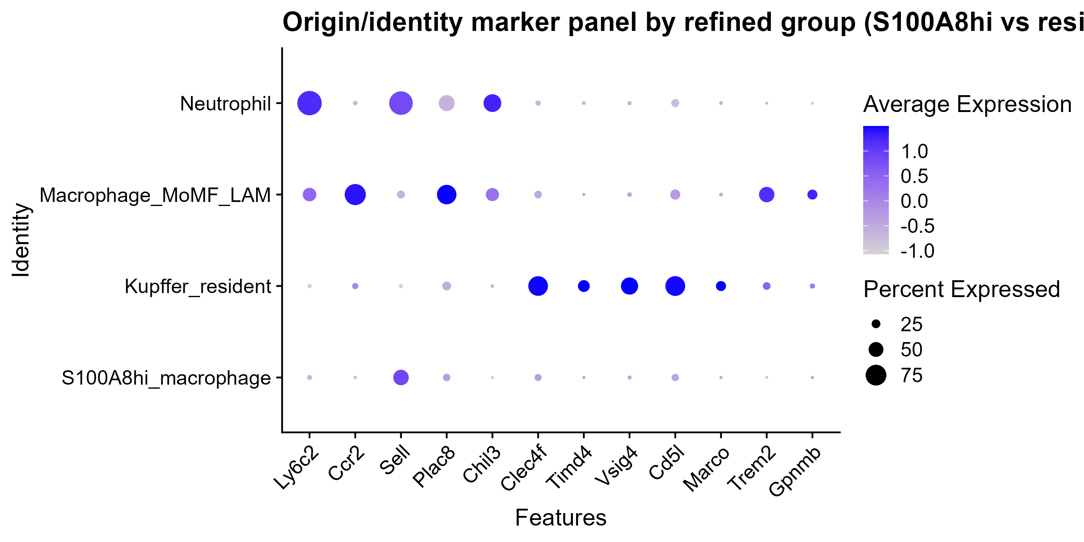
13_origin_signature_scoring.R — Origin: monocyte-recruitment vs. resident-Kupffer scoring (3/3)
y = meta[[sc]][meta$origin_group == cmp[2]]
all_stats[[length(all_stats) + 1]] = group_compare(x, y, paste(cmp[1], "vs", cmp[2]), sc)
}
}
stats_df = bind_rows(all_stats) %>%
mutate(welch_p_BH = p.adjust(welch_t_p, method = "BH"),
wilcoxon_p_BH = p.adjust(wilcoxon_p, method = "BH")) %>%
arrange(score, comparison)
write.csv(stats_df, file.path(results_dir, "13_origin_scores_primary_stats.csv"), row.names = FALSE)
message("\n=== Composite module-score comparisons (secondary evidence; BH within this 8-test family) ===")
print(stats_df %>% select(comparison, score, n_x, n_y, mean_diff, cohens_d, wilcoxon_p, wilcoxon_p_BH))
p1 = ggplot(meta, aes(x = origin_group, y = MonocyteScore, fill = origin_group)) +
geom_violin(trim = TRUE) + geom_boxplot(width = 0.1, outlier.shape = NA, fill = "white") +
theme_bw() + theme(legend.position = "none", axis.text.x = element_text(angle = 30, hjust = 1)) +
ggtitle("Monocyte-recruitment score (Ccr2/Plac8/Ly6c2/Sell/Chil3 composite)")
p2 = ggplot(meta, aes(x = origin_group, y = ResidentScore, fill = origin_group)) +
geom_violin(trim = TRUE) + geom_boxplot(width = 0.1, outlier.shape = NA, fill = "white") +
theme_bw() + theme(legend.position = "none", axis.text.x = element_text(angle = 30, hjust = 1)) +
ggtitle("Resident-Kupffer score (Clec4f/Timd4/Vsig4/Cd5l/Marco composite)")
ggsave(file.path(fig_dir, "13_origin_scores_primary.png"), p1 + p2, width = 11, height = 5, dpi = 300)
message("\nDone: primary-dataset origin scoring complete (refined 4-group design).")
recruitment(Ly6c2/Ccr2/Sell/Plac8/Chil3) vs resident-Kupffer(Clec4f/Timd4/Vsig4/Cd5l/Marco) 마커 패널로 sanity check 하는 범위에서, 합쳐졌던 "Macrophage_Kupffer" 라벨의 4개 서브클러스터를 다시 쪼개 각각의 pct-expressing을 직접 비교했다.
클러스터18(진짜 상주 Kupffer, Clec4f 99.7%/Ccr2 7%)과
클러스터5+11(67%, Ccr2 74-78%인 단핵구유래/LAM-유사)로 나뉨을 발견했음.
또, S100A8hi는 이 둘 중 어느 쪽 시그니처도 갖지 않았다.
37
Notes:
이게 결과인데요, 정말 흥미롭습니다. 원래 하나로 뭉쳐 있던 Macrophage_Kupffer 중에서, 클러스터18은 진짜 상주 Kupffer세포였고 — Clec4f 99.7%, Ccr2는 7%밖에 안 됐어요 — 클러스터5랑 11, 그러니까 전체의 67%는 오히려 Ccr2가 74~78%나 되는, 단핵구유래로 보이는 세포들이었습니다. 그리고 정작 저희가 관심 있던 S100A8hi_macrophage는 이 둘 중 어느 쪽 시그니처도 갖고 있지 않았어요. 이건 저희가 이미 발행한 논문의 Discussion 문장 하나를 실제로 고치게 만든 발견이었습니다.

Slide 39
ext/06_origin_signature_scoring.R — Cross-dataset check of the origin finding (1/4)
# 06_origin_signature_scoring.R
# Requires: 03_gse156057_qc_cluster.R (gse156057_annotated.rds + gse156057_pct_expr_by_cluster.csv),
# 02_gse166504_cluster_annotate.R (gse166504_annotated.rds)
# Provides: external_validation/results/06_origin_scores_gse156057_stats.csv,
# external_validation/results/06_origin_scores_gse166504_correlation.csv,
# external_validation/figures/06_origin_scores_*.png
#
# Cross-dataset replication of scripts/13_origin_signature_scoring.R's question (does the
# S100A8-hi population look monocyte-derived or resident-Kupffer-reprogrammed?) in the two
# independent external datasets already used for signature-reproducibility validation
# (Results 3.5 of the manuscript). GSE156057 has a discrete S100A8hi cluster (like the
# primary dataset) so the same 3-group comparison applies. GSE166504 does NOT resolve a
# discrete S100A8hi cluster (only a continuous S100a8 gradient across myeloid clusters,
# per the manuscript's own finding) -- so there we test the weaker, cluster-level
# correlation question instead: across the 18 myeloid clusters, does higher S100a8 signal
# track more closely with the monocyte-recruitment score or the resident-Kupffer score?
source("scripts/00_setup.R")
results_dir = "external_validation/results"
fig_dir = "external_validation/figures"
cohens_d = function(x, y) {
nx = length(x); ny = length(y)
pooled_sd = sqrt(((nx - 1) * var(x) + (ny - 1) * var(y)) / (nx + ny - 2))
(mean(x) - mean(y)) / pooled_sd
}
group_compare = function(x, y, comparison, score) {
tt = t.test(x, y)
wt = suppressWarnings(wilcox.test(x, y, exact = FALSE))
data.frame(
comparison = comparison, score = score,
n_x = length(x), n_y = length(y),
mean_x = mean(x), mean_y = mean(y),
mean_diff = mean(x) - mean(y),
cohens_d = cohens_d(x, y),
welch_t_p = tt$p.value,
wilcoxon_p = wt$p.value
)
}
monocyte_sig = c("Ly6c2", "Ccr2", "Sell", "Plac8", "Chil3")
resident_sig = c("Clec4f", "Timd4", "Vsig4", "Cd5l", "Marco")
# ============================================================== GSE156057 ==
obj156 = readRDS(file.path(results_dir, "gse156057_annotated.rds"))
pct = read.csv(file.path(results_dir, "gse156057_pct_expr_by_cluster.csv"), row.names = 1)
바로 앞 슬라이드와 동일한 monocyte/resident 시그니처를
GSE156057(discrete 클러스터 3개 재확인)과
GSE166504(discrete 클러스터 없음, 클러스터 평균값 상관분석으로 대체)
범위에 각각 적용해,
origin 발견이 다른 dataset에서도 일관되는지 검증했다.
38
Notes:
이 기원 관련 발견이 다른 데이터셋에서도 일관되는지 검증했습니다. 이 코드는 같은 시그니처를 GSE156057과 GSE166504 두 데이터셋에 각각 적용하는 부분이에요.

Slide 40
ext/06_origin_signature_scoring.R — Cross-dataset check of the origin finding (2/4)
# Same cluster-identity logic as 04_gse156057_proportions.R (cell_class was never written
# back into the saved object, only into the proportions CSV -- recomputed here identically).
s100a8hi_clusters = rownames(pct)[pct$S100a8 > 0.9 & pct$S100a9 > 0.9 &
pct$Ly6g < 0.1 & pct$Camp < 0.1 & pct$Ltf < 0.1 & pct$Ngp < 0.1]
neutrophil_clusters = rownames(pct)[pct$S100a8 > 0.9 & pct$S100a9 > 0.9 &
pct$Ly6g > 0.5 & pct$Camp > 0.5]
kupffer_clusters = rownames(pct)[pct$Clec4f > 0.7 & pct$S100a8 < 0.2]
obj156$cell_class = case_when(
as.character(obj156$seurat_clusters) %in% s100a8hi_clusters ~ "S100A8hi_macrophage",
as.character(obj156$seurat_clusters) %in% neutrophil_clusters ~ "Neutrophil",
as.character(obj156$seurat_clusters) %in% kupffer_clusters ~ "Kupffer",
TRUE ~ "Other"
)
mono156 = intersect(monocyte_sig, rownames(obj156))
resi156 = intersect(resident_sig, rownames(obj156))
obj156 = AddModuleScore(obj156, features = list(mono156), name = "MonocyteScore")
obj156 = AddModuleScore(obj156, features = list(resi156), name = "ResidentScore")
obj156$MonocyteScore = obj156$MonocyteScore1
obj156$ResidentScore = obj156$ResidentScore1
meta156 = obj156@meta.data
target = c("S100A8hi_macrophage", "Kupffer", "Neutrophil")
meta156_sub = meta156 %>% filter(cell_class %in% target)
comparisons156 = list(
c("S100A8hi_macrophage", "Kupffer"),
c("S100A8hi_macrophage", "Neutrophil")
)
stats156 = list()
for (cmp in comparisons156) {
for (sc in c("MonocyteScore", "ResidentScore")) {
x = meta156_sub[[sc]][meta156_sub$cell_class == cmp[1]]
y = meta156_sub[[sc]][meta156_sub$cell_class == cmp[2]]
stats156[[length(stats156) + 1]] = group_compare(x, y, paste(cmp[1], "vs", cmp[2]), sc)
}
}
stats156_df = bind_rows(stats156) %>%
mutate(welch_p_BH = p.adjust(welch_t_p, method = "BH"),
wilcoxon_p_BH = p.adjust(wilcoxon_p, method = "BH")) %>%
arrange(score, comparison)
write.csv(stats156_df, file.path(results_dir, "06_origin_scores_gse156057_stats.csv"), row.names = FALSE)
message("=== GSE156057: origin-signature score comparisons ===")
print(stats156_df %>% select(comparison, score, n_x, n_y, mean_diff, cohens_d, wilcoxon_p, wilcoxon_p_BH))
39
Notes:
GSE156057 쪽 코드가 이어집니다. 여기서도 Kupffer 라벨을 세분화해서 같은 패턴이 재현되는지 봤습니다.

Slide 41
ext/06_origin_signature_scoring.R — Cross-dataset check of the origin finding (3/4)
p156 = ggplot(meta156_sub, aes(x = factor(cell_class, levels = target), y = MonocyteScore, fill = cell_class)) +
geom_violin(trim = TRUE) + geom_boxplot(width = 0.1, outlier.shape = NA, fill = "white") +
theme_bw() + theme(legend.position = "none") +
labs(title = "GSE156057: monocyte-recruitment score", x = NULL)
p156b = ggplot(meta156_sub, aes(x = factor(cell_class, levels = target), y = ResidentScore, fill = cell_class)) +
geom_violin(trim = TRUE) + geom_boxplot(width = 0.1, outlier.shape = NA, fill = "white") +
theme_bw() + theme(legend.position = "none") +
labs(title = "GSE156057: resident-Kupffer score", x = NULL)
ggsave(file.path(fig_dir, "06_origin_scores_gse156057.png"), p156 + p156b, width = 10, height = 4.5, dpi = 300)
# ============================================================== GSE166504 ==
# No discrete S100A8hi cluster here (manuscript's own finding: gradient, not cluster) --
# so this dataset gets a cluster-level correlation test instead of a 3-group comparison.
obj166 = readRDS(file.path(results_dir, "gse166504_annotated.rds"))
mono166 = intersect(monocyte_sig, rownames(obj166))
resi166 = intersect(resident_sig, rownames(obj166))
obj166 = AddModuleScore(obj166, features = list(mono166), name = "MonocyteScore")
obj166 = AddModuleScore(obj166, features = list(resi166), name = "ResidentScore")
obj166$MonocyteScore = obj166$MonocyteScore1
obj166$ResidentScore = obj166$ResidentScore1
obj166$S100a8_expr = GetAssayData(obj166, layer = "data")["S100a8", ]
cluster_avg = obj166@meta.data %>%
group_by(seurat_clusters) %>%
summarise(S100a8_expr = mean(S100a8_expr),
MonocyteScore = mean(MonocyteScore),
ResidentScore = mean(ResidentScore),
n_cells = n())
cor_mono = cor.test(cluster_avg$S100a8_expr, cluster_avg$MonocyteScore, method = "spearman")
cor_resi = cor.test(cluster_avg$S100a8_expr, cluster_avg$ResidentScore, method = "spearman")
cor166_df = data.frame(
score = c("MonocyteScore", "ResidentScore"),
n_clusters = nrow(cluster_avg),
spearman_rho = c(unname(cor_mono$estimate), unname(cor_resi$estimate)),
p_value = c(cor_mono$p.value, cor_resi$p.value)
)
write.csv(cor166_df, file.path(results_dir, "06_origin_scores_gse166504_correlation.csv"), row.names = FALSE)
write.csv(cluster_avg, file.path(results_dir, "06_origin_scores_gse166504_cluster_avg.csv"), row.names = FALSE)
message("\n=== GSE166504: cluster-level S100a8 vs origin-score correlation (18 myeloid clusters) ===")
print(cor166_df)
40
Notes:
그리고 GSE166504는 discrete 클러스터가 없으니까, 클러스터 평균값끼리 상관분석을 하는 방식으로 바꿔서 적용한 부분이 여기예요.

Slide 42
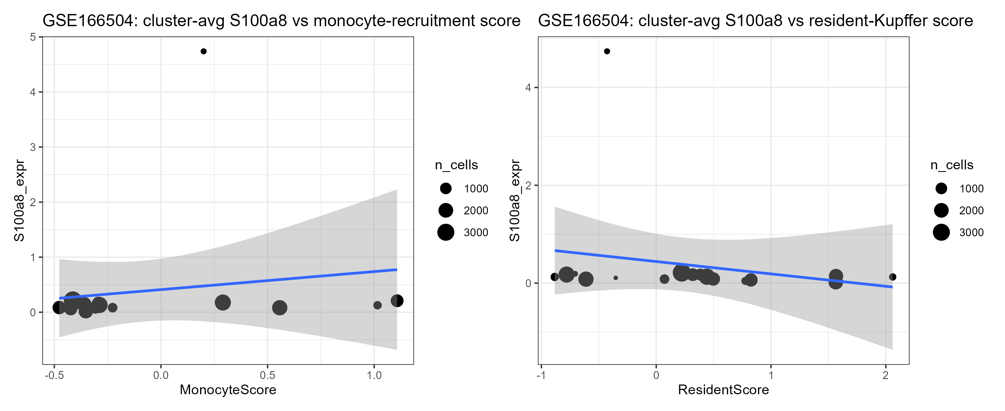
ext/06_origin_signature_scoring.R — Cross-dataset check of the origin finding (4/4)
p166 = ggplot(cluster_avg, aes(x = MonocyteScore, y = S100a8_expr)) +
geom_point(aes(size = n_cells)) + geom_smooth(method = "lm", se = TRUE) +
theme_bw() + labs(title = "GSE166504: cluster-avg S100a8 vs monocyte-recruitment score")
p166b = ggplot(cluster_avg, aes(x = ResidentScore, y = S100a8_expr)) +
geom_point(aes(size = n_cells)) + geom_smooth(method = "lm", se = TRUE) +
theme_bw() + labs(title = "GSE166504: cluster-avg S100a8 vs resident-Kupffer score")
ggsave(file.path(fig_dir, "06_origin_scores_gse166504.png"), p166 + p166b, width = 11, height = 4.5, dpi = 300)
message("\nDone: cross-dataset origin scoring complete.")
GSE166504에서는 resident score가 S100a8 gradient와 약한 음의 상관(rho=-0.47, p=0.05)을 보여 부분적으로 일관된 방향을 보였다.
41
Notes:
결과를 보면, GSE166504에서는 상주-Kupffer 점수가 S100a8 gradient랑 약한 음의 상관(rho=-0.47, p=0.05)을 보였어요. 완벽하게 깔끔하진 않지만, 방향은 저희 1차 발견이랑 부분적으로 일치했습니다.

Slide 43
14_tf_activity_inference.R — Trigger: does C/EBP or AP-1 explain S100A8 induction? (1/4)
# 14_tf_activity_inference.R
# Requires: 05_bulk_load_merge.R (bulk_counts.rds), 06_deconvolution.R (06_deconvolution_props.csv),
# 03_scRNA_annotate_finalize.R (scrna_annotated.rds)
# Provides: results/14_tf_bulk_correlation.csv, results/14_tf_scrna_percluster.csv,
# results/14_tf_scrna_stats.csv, figures/14_tf_*.png
#
# 원 논문 Discussion이 명시적으로 제안했지만 테스트하지 않은 가설: "PA나 사멸 지방세포 유래
# EV가 C/EBP나 AP-1을 통해 S100A8 발현을 조절하는지 테스트해보면 흥미로울 것"
# ("It would be interesting to test whether PA or EVs...upregulate S100A8...by regulating
# C/EBP and AP-1").
#
# 원래 계획은 decoupleR + CollecTRI/DoRothEA 마우스 regulon으로 정식 TF activity inference
# (타겟 유전자 발현 기반)를 시도하는 것이었으나, OmnipathR 3.18.4 / decoupleR 2.16.0 조합에서
# 서버 데이터 스키마 변경으로 get_collectri()/get_dorothea()/import_transcriptional_
# interactions() 모두 "argument is of length zero" 오류로 실패 (패키지 버전 비호환, 이
# 환경에서 재현 확인, 별도 조치 없이는 해결 불가). 계획에 명시된 대체 방안대로 전환:
# 정식 activity score 대신 C/EBP(Cebpa/Cebpb/Cebpd) vs AP-1(Fos/Fosb/Jun/Junb/Jund/Atf3)
# 계열 TF 자체의 mRNA 발현을 직접 사용한다. AP-1 계열은 특히 immediate-early gene이라 자기
# 발현량 자체가 경로 활성화의 표준 readout으로 흔히 쓰이므로, 완전한 대체는 아니지만 타당한
# 근사치다. 이는 상관관계이지 인과관계 증명이 아님을 명시한다.
source("scripts/00_setup.R")
cohens_d = function(x, y) {
nx = length(x); ny = length(y)
pooled_sd = sqrt(((nx - 1) * var(x) + (ny - 1) * var(y)) / (nx + ny - 2))
(mean(x) - mean(y)) / pooled_sd
}
group_compare = function(x, y, comparison, score) {
tt = t.test(x, y)
wt = suppressWarnings(wilcox.test(x, y, exact = FALSE))
data.frame(comparison = comparison, score = score, n_x = length(x), n_y = length(y),
mean_x = mean(x), mean_y = mean(y), mean_diff = mean(x) - mean(y),
cohens_d = cohens_d(x, y), welch_t_p = tt$p.value, wilcoxon_p = wt$p.value)
}
cebp_genes = c("Cebpa", "Cebpb", "Cebpd")
ap1_genes = c("Fos", "Fosb", "Jun", "Junb", "Jund", "Atf3")
# ============================================================ 1) BULK RNA-seq ==
bulk = readRDS(file.path(results_dir, "bulk_counts.rds"))
props = read.csv(file.path(results_dir, "06_deconvolution_props.csv"))
lib_size = colSums(bulk$counts)
logcpm = log2(sweep(bulk$counts, 2, lib_size, "/") * 1e6 + 1)
tf_genes = intersect(c(cebp_genes, ap1_genes), rownames(logcpm))
message("TF genes present in bulk data: ", paste(tf_genes, collapse = ", "))
원 논문이 제안만 하고 테스트하지 않은 C/EBP·AP-1 가설을 확인하기 위해 decoupleR+CollecTRI/DoRothEA 정식 TF activity inferenc를 시도했으나, OmnipathR의 organism 데이터베이스 파싱 버그(GitHub 공식 이슈 #128/#121, 최신 개발버전 설치 후에도 재현)로 실패했다.
대안으로 C/EBP(Cebpa/b/d), AP-1(Fos/Fosb/Jun/Junb/Jund/Atf3)
유전자 자체의 mRNA 발현을
34개 bulk 샘플과 scRNA 범위에서 S100a9/S100A8hi 존재비와 상관분석해봤다.
42
Notes:
두 번째 질문, 유발인자입니다. 원 논문 Discussion에 'C/EBP나 AP-1이라는 전사인자를 테스트해보면 흥미로울 것'이라고 써 있는데, 실제로 테스트는 안 했더라고요. 그래서 저희가 직접 해봤습니다. 원래는 decoupleR이라는 패키지로 정식 전사인자 활성도 추론을 하려고 했는데, 이 부분이 그 시도입니다.

Slide 44
14_tf_activity_inference.R — Trigger: does C/EBP or AP-1 explain S100A8 induction? (2/4)
tf_expr = as.data.frame(t(logcpm[tf_genes, , drop = FALSE]))
tf_expr$sample = rownames(tf_expr)
merged = props %>% left_join(tf_expr, by = "sample")
# S100a8 itself was dropped from the 12,505-gene axis1/axis2 common-gene intersection
# (05_bulk_load_merge.R) -- not present in this bulk count matrix. S100a9 (its obligate
# heterodimer partner, used jointly with S100a8 to define S100A8hi_macrophage throughout
# this project) is present and used as the bulk expression proxy instead.
merged$S100a9_expr = logcpm["S100a9", merged$sample]
targets = c("S100a9_expr", "S100A8hi_macrophage")
subsets = c("all34", "HFD19")
bulk_cor = expand.grid(tf_gene = tf_genes, target = targets, subset = subsets, stringsAsFactors = FALSE) %>%
rowwise() %>%
mutate(
tf_family = ifelse(tf_gene %in% cebp_genes, "C/EBP", "AP-1"),
dat = list(if (subset == "HFD19") merged %>% filter(diet == "HFD") else merged),
r = cor(dat[[tf_gene]], dat[[target]], method = "spearman"),
p_value = cor.test(dat[[tf_gene]], dat[[target]], method = "spearman")$p.value,
n = nrow(dat)
) %>%
ungroup() %>% select(-dat) %>%
group_by(subset, target) %>%
mutate(p_BH = p.adjust(p_value, method = "BH")) %>%
ungroup() %>%
arrange(subset, target, p_value)
write.csv(bulk_cor, file.path(results_dir, "14_tf_bulk_correlation.csv"), row.names = FALSE)
message("\n=== Bulk: TF mRNA vs S100a9 expression / S100A8hi_macrophage score (Spearman, BH within subset x target) ===")
print(bulk_cor %>% filter(target == "S100a9_expr", subset == "all34") %>%
select(tf_family, tf_gene, r, p_value, p_BH), n = 20)
p_bulk = merged %>%
select(sample, diet, S100a9_expr, all_of(tf_genes)) %>%
tidyr::pivot_longer(all_of(tf_genes), names_to = "tf_gene", values_to = "tf_expr") %>%
mutate(tf_family = ifelse(tf_gene %in% cebp_genes, "C/EBP", "AP-1")) %>%
ggplot(aes(x = tf_expr, y = S100a9_expr, color = tf_family)) +
geom_point(alpha = 0.6) + geom_smooth(method = "lm", se = FALSE) +
facet_wrap(~tf_gene, scales = "free_x") + theme_bw() +
labs(title = "Bulk (all 34 samples): TF mRNA vs S100a9 expression", x = "TF log2(CPM+1)", y = "S100a9 log2(CPM+1)")
ggsave(file.path(fig_dir, "14_tf_bulk_correlation.png"), p_bulk, width = 11, height = 7, dpi = 300)
# ======================================================== 2) scRNA (primary ref) ==
# 동일한 정제된 4-그룹 origin 설계(Module 1) 재사용: S100A8hi_macrophage / Kupffer_resident
# (클러스터 18+10) / Macrophage_MoMF_LAM (클러스터 5+11) / Neutrophil (클러스터 23).
annotated = readRDS(file.path(results_dir, "scrna_annotated.rds"))
cluster_to_origin = c(
"12" = "S100A8hi_macrophage",
"18" = "Kupffer_resident", "10" = "Kupffer_resident",
"5" = "Macrophage_MoMF_LAM", "11" = "Macrophage_MoMF_LAM",
43
Notes:
근데 이게 OmnipathR이라는 의존 패키지의 버그로 계속 실패했어요. GitHub 최신 개발버전까지 다 설치해봤는데도 안 되길래, 공식 이슈 트래커를 확인해보니까 이게 저희만의 문제가 아니라 이미 보고된 미해결 버그였습니다. 그래서 대안을 찾은 부분이 여기예요.

Slide 45
14_tf_activity_inference.R — Trigger: does C/EBP or AP-1 explain S100A8 induction? (3/4)
"23" = "Neutrophil"
)
annotated$origin_group = unname(cluster_to_origin[as.character(annotated$seurat_clusters)])
target_clusters = c("S100A8hi_macrophage", "Kupffer_resident", "Macrophage_MoMF_LAM", "Neutrophil")
sub = subset(annotated, subset = origin_group %in% target_clusters)
sub$origin_group = factor(sub$origin_group, levels = target_clusters)
tf_present = intersect(c(cebp_genes, ap1_genes), rownames(sub))
message("\nTF genes present in scRNA data: ", paste(tf_present, collapse = ", "))
pct = sapply(tf_present, function(g) tapply(GetAssayData(sub, layer = "data")[g, ], sub$origin_group, function(x) mean(x > 0)))
avg = sapply(tf_present, function(g) tapply(GetAssayData(sub, layer = "data")[g, ], sub$origin_group, mean))
panel = data.frame(origin_group = rownames(pct), pct[, tf_present]) %>%
left_join(data.frame(origin_group = rownames(avg), avg[, tf_present], check.names = FALSE),
by = "origin_group", suffix = c("_pct", "_avg"))
write.csv(panel, file.path(results_dir, "14_tf_scrna_percluster.csv"), row.names = FALSE)
message("\n=== scRNA: pct expressing TF genes, by refined origin group ==="); print(round(pct, 3))
cebp_present = intersect(cebp_genes, rownames(sub))
ap1_present = intersect(ap1_genes, rownames(sub))
sub = AddModuleScore(sub, features = list(cebp_present), name = "CebpScore")
sub = AddModuleScore(sub, features = list(ap1_present), name = "Ap1Score")
sub$CebpScore = sub$CebpScore1
sub$Ap1Score = sub$Ap1Score1
meta = sub@meta.data
comparisons = list(
c("S100A8hi_macrophage", "Kupffer_resident"),
c("S100A8hi_macrophage", "Macrophage_MoMF_LAM"),
c("S100A8hi_macrophage", "Neutrophil")
)
all_stats = list()
for (cmp in comparisons) {
for (sc in c("CebpScore", "Ap1Score")) {
x = meta[[sc]][meta$origin_group == cmp[1]]
y = meta[[sc]][meta$origin_group == cmp[2]]
all_stats[[length(all_stats) + 1]] = group_compare(x, y, paste(cmp[1], "vs", cmp[2]), sc)
}
}
stats_df = bind_rows(all_stats) %>%
mutate(welch_p_BH = p.adjust(welch_t_p, method = "BH"),
wilcoxon_p_BH = p.adjust(wilcoxon_p, method = "BH")) %>%
arrange(score, comparison)
write.csv(stats_df, file.path(results_dir, "14_tf_scrna_stats.csv"), row.names = FALSE)
message("\n=== scRNA: C/EBP-score and AP1-score composite comparisons (BH within this 6-test family) ===")
print(stats_df %>% select(comparison, score, n_x, n_y, mean_diff, cohens_d, wilcoxon_p, wilcoxon_p_BH))
p_dot = DotPlot(sub, features = tf_present, group.by = "origin_group") + RotatedAxis() +
ggtitle("C/EBP and AP-1 family TF mRNA by refined origin group")
ggsave(file.path(fig_dir, "14_tf_scrna_dotplot.png"), p_dot, width = 9, height = 4.5, dpi = 300)
message("\nDone: TF mRNA-expression proxy analysis complete (decoupleR/CollecTRI unavailable in this environment).")
44
Notes:
대안으로 전사인자 자체의 mRNA 발현을 대리지표로 썼습니다. C/EBP 계열이랑 AP-1 계열 유전자들의 발현을 bulk 샘플이랑 scRNA 양쪽에서 확인하는 코드입니다.

Slide 46
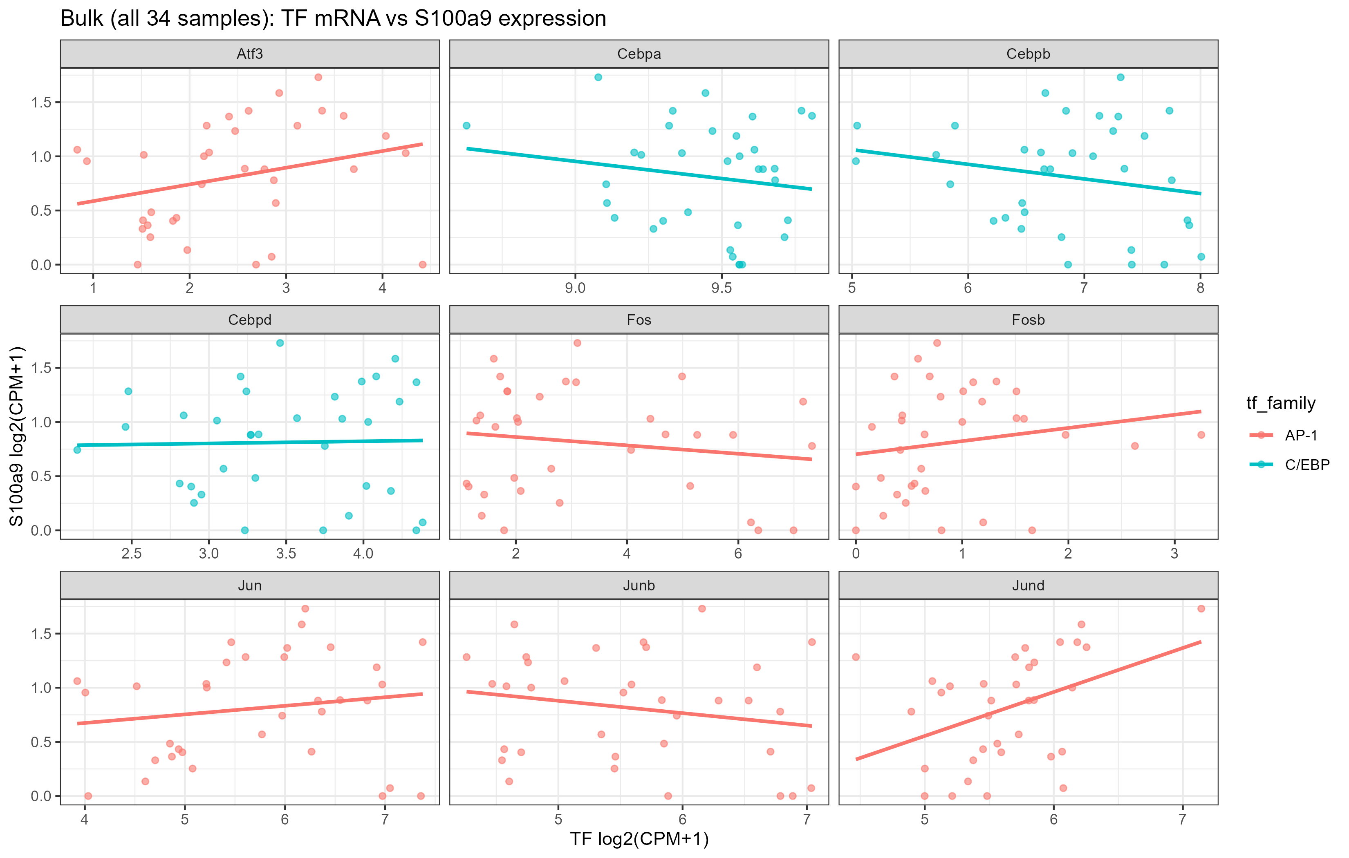
14_tf_activity_inference.R — Trigger: does C/EBP or AP-1 explain S100A8 induction? (4/4)
원 논문이 제안만 하고 테스트하지 않은 C/EBP·AP-1 가설을 검증하기 위해
C/EBP(Cebpa/b/d), AP-1(Fos/Fosb/Jun/Junb/Jund/Atf3) 유전자 자체의 mRNA 발현을 34개 bulk 샘플과 scRNA 범위에서 S100a9/S100A8hi 존재비와 상관분석했다.
9개 TF 유전자 중 BH q<0.05에 도달한 것은 없었다.
Cebpa는 오히려 S100A8hi에서 가장 낮아(4.4%) "C/EBP가 열쇠"라는 가설과 정반대 방향이었다.
45
Notes:
결과는 이렇습니다 — 9개 전사인자 유전자 중에 통계적으로 유의한 게 하나도 없었어요. 심지어 Cebpa는, 문헌상 대식세포 염증 유도에 제일 중요하다는 그 유전자인데, 오히려 S100A8hi에서 가장 낮게 나왔습니다 (4.4%). 'C/EBP가 열쇠일 것'이라는 가설과는 정반대 방향이었던 거죠. 이것도 정직하게 null 결과로 보고했습니다.

Slide 47
15_fate_trajectory.R — Fate: transient recruitment or a maturing state? (1/3)
# 15_fate_trajectory.R
# Requires: 03_scRNA_annotate_finalize.R (scrna_annotated.rds), 13_origin_signature_scoring.R
# (same refined origin-group logic), external_validation/results/
# gse156057_S100A8hi_proportions.csv (04_gse156057_proportions.R)
# Provides: results/15_fate_neighbor_purity.csv, results/15_fate_compositional_trend.csv,
# figures/15_fate_*.png
#
# 원 논문은 HFD 4개월 딱 한 시점만 scRNA로 봐서, S100A8hi_macrophage가 (a) 계속 유지되는
# 안정적 상태인지 (b) 시간이 지나며 다른 상태(예: LAM-유사 성숙 대식세포)로 이행하는 전이
# 상태인지 전혀 알 수 없다. 정식 pseudotime 소프트웨어(slingshot/monocle3)는 이 환경에
# 설치되어 있지 않아(계획서에 명시한 리스크) 두 가지 저위험 대안으로 접근:
#
# (a) 구성비 시간 추세: 이미 계산된 GSE156057(12/24/36주 시계열)의 S100A8hi_macrophage와
# Kupffer 구성비가 반대 방향으로 움직이는지(성숙 모델과 부합) 아니면 독립적으로 식이만
# 따라가는지(지속 모집 모델과 부합) 검정.
# (b) 전사체적 연속성: Module 1에서 발견한 정제된 4-그룹(S100A8hi_macrophage/Kupffer_
# resident/Macrophage_MoMF_LAM/Neutrophil)에 한정해 PCA 최근접이웃 구성을 본다.
# S100A8hi 세포의 이웃 대부분이 S100A8hi 자신이면 안정된 별개 상태, MoMF_LAM 쪽으로
# 상당수 새어나가면(neighbor "leakage") 전이 중인 연속체에 가깝다는 뜻.
source("scripts/00_setup.R")
# ============================================== (a) GSE156057 compositional trend ==
props = read.csv(file.path("external_validation/results", "gse156057_S100A8hi_proportions.csv"))
props$timepoint_num = as.numeric(sub("w", "", props$timepoint))
trend_test = function(df, cls, diet_level) {
d = df %>% filter(cell_class == cls, diet == diet_level)
if (nrow(d) < 3) return(data.frame(cell_class = cls, diet = diet_level, n = nrow(d),
slope = NA, p_value = NA))
fit = lm(proportion ~ timepoint_num, data = d)
s = summary(fit)$coefficients
data.frame(cell_class = cls, diet = diet_level, n = nrow(d),
slope = s["timepoint_num", "Estimate"], p_value = s["timepoint_num", "Pr(>|t|)"])
}
trend_results = expand.grid(cls = c("S100A8hi_macrophage", "Kupffer"), diet_level = c("SD", "WD"),
stringsAsFactors = FALSE) %>%
purrr::pmap_dfr(function(cls, diet_level) trend_test(props, cls, diet_level))
write.csv(trend_results, file.path(results_dir, "15_fate_compositional_trend.csv"), row.names = FALSE)
message("=== GSE156057: proportion ~ timepoint slope, by cell class and diet ===")
print(trend_results)
message(
"\nInterpretation: opposite-signed WD slopes for S100A8hi_macrophage vs Kupffer would ",
"support a maturation (S100A8hi -> Kupffer-like) model; same-signed or flat slopes support ",
"independent, diet-driven recruitment of both without direct conversion."
)
S100A8hi가 시간이 지나며 Kupffer/LAM 상태로 성숙하는지 확인하기 위해 두 가지를 했다:
(a) GSE156057의 12/24/36주 시계열 범위에서 S100A8hi/Kupffer
비율의 시간 추세를 선형회귀로,
(b) 정제된 4개 origin group만으로 새 PCA를 만들어 각 세포의
k=30 최근접이웃 구성을 origin group별로 집계하는 범위에서
전사체적 연속성을 검정했다.
46
Notes:
마지막 질문, 운명입니다. 이 세포가 시간이 지나면서 Kupffer나 LAM 같은 성숙한 상태로 변하는 건지, 아니면 독립적인 상태로 계속 남아있는 건지 봤어요. 첫 번째 방법은 GSE156057의 시계열 데이터로 시간에 따른 비율 변화 추세를 보는 겁니다.

Slide 48
15_fate_trajectory.R — Fate: transient recruitment or a maturing state? (2/3)
p_trend = props %>% filter(cell_class %in% c("S100A8hi_macrophage", "Kupffer")) %>%
ggplot(aes(x = timepoint_num, y = proportion, color = diet)) +
geom_point(size = 3) + geom_smooth(method = "lm", se = FALSE) +
facet_wrap(~cell_class, scales = "free_y") + theme_bw() +
labs(title = "GSE156057: S100A8hi_macrophage vs Kupffer proportion over time",
x = "Timepoint (weeks)", y = "Proportion of CD45+ cells")
ggsave(file.path(fig_dir, "15_fate_compositional_trend.png"), p_trend, width = 9, height = 4.5, dpi = 300)
# ===================================== (b) transcriptional continuity (primary ref) ==
annotated = readRDS(file.path(results_dir, "scrna_annotated.rds"))
cluster_to_origin = c(
"12" = "S100A8hi_macrophage",
"18" = "Kupffer_resident", "10" = "Kupffer_resident",
"5" = "Macrophage_MoMF_LAM", "11" = "Macrophage_MoMF_LAM",
"23" = "Neutrophil"
)
annotated$origin_group = unname(cluster_to_origin[as.character(annotated$seurat_clusters)])
target_clusters = c("S100A8hi_macrophage", "Kupffer_resident", "Macrophage_MoMF_LAM", "Neutrophil")
sub = subset(annotated, subset = origin_group %in% target_clusters)
sub$origin_group = factor(sub$origin_group, levels = target_clusters)
# Fresh PCA/neighbor graph restricted to just these 4 groups, so neighbor composition
# isn't diluted by hepatocytes/endothelial/etc.
sub = FindVariableFeatures(sub, nfeatures = 2000, verbose = FALSE)
sub = ScaleData(sub, verbose = FALSE)
sub = RunPCA(sub, npcs = 20, verbose = FALSE)
sub = RunUMAP(sub, dims = 1:20, verbose = FALSE)
pca_mat = Embeddings(sub, "pca")[, 1:20]
k = 30
nn = FNN::get.knn(pca_mat, k = k)$nn.index
origin_vec = as.character(sub$origin_group)
neighbor_composition = t(apply(nn, 1, function(idx) table(factor(origin_vec[idx], levels = target_clusters))))
neighbor_composition = as.data.frame(neighbor_composition / k)
neighbor_composition$own_group = origin_vec
purity_summary = neighbor_composition %>%
group_by(own_group) %>%
summarise(across(all_of(target_clusters), mean), n_cells = n()) %>%
rename_with(~paste0("pct_neighbors_", .x), all_of(target_clusters))
write.csv(purity_summary, file.path(results_dir, "15_fate_neighbor_purity.csv"), row.names = FALSE)
message("\n=== Mean fraction of k=30 nearest PCA-space neighbors belonging to each origin group ===")
print(as.data.frame(purity_summary))
message(
"\nInterpretation: high on-diagonal values (own group's neighbors mostly the same group) ",
"indicate discrete, well-separated states. Substantial off-diagonal 'leakage' from ",
"S100A8hi_macrophage into Macrophage_MoMF_LAM (or vice versa) would indicate a ",
"transcriptional continuum consistent with an ongoing transition between the two."
47
Notes:
두 번째 방법이 좀 더 정교한데요, 4개의 정제된 그룹만으로 새로 PCA를 만들어서, 각 세포의 최근접이웃 30개가 어느 그룹에 속하는지 계산하는 코드입니다. 만약 S100A8hi가 다른 그룹으로 변해가는 중이라면, 이웃 중에 다른 그룹 세포가 꽤 섞여 있어야겠죠.

Slide 49
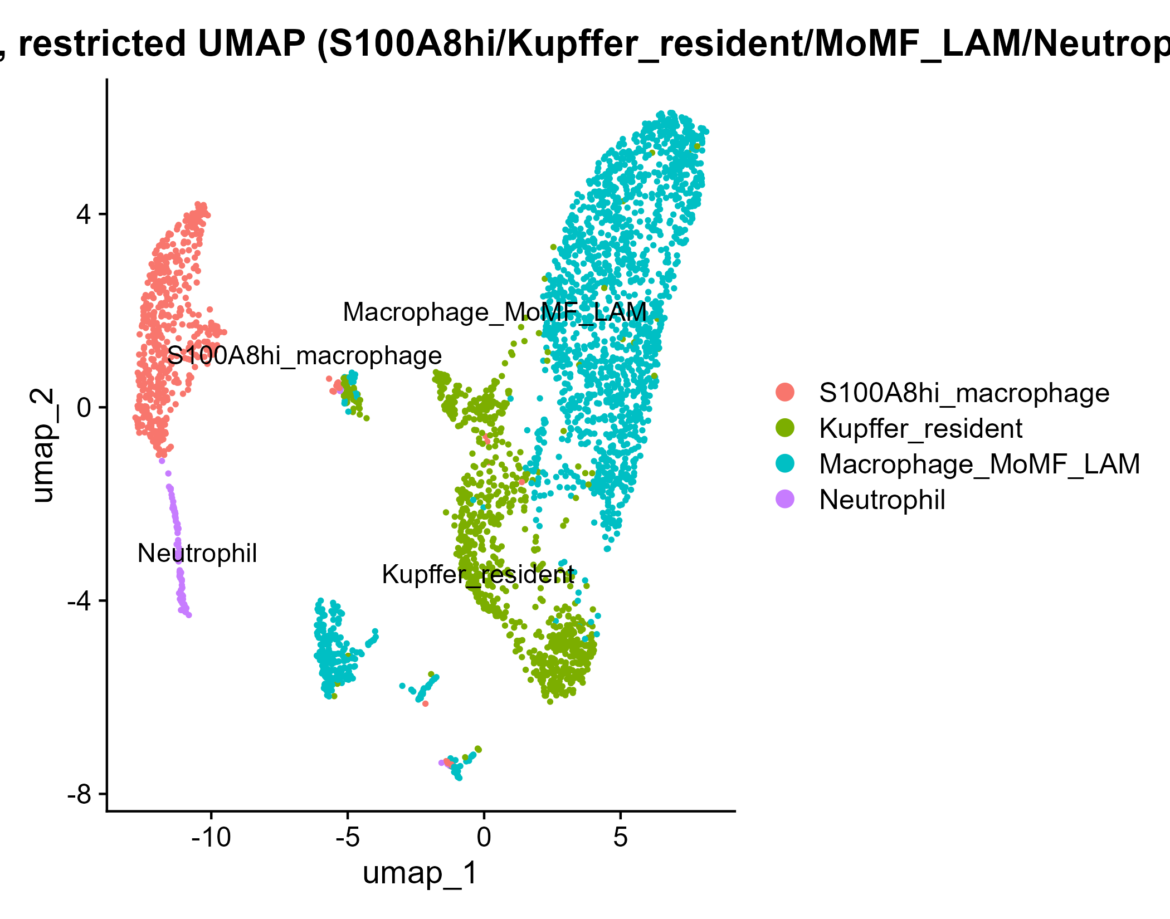
15_fate_trajectory.R — Fate: transient recruitment or a maturing state? (3/3)
)
p_umap = DimPlot(sub, group.by = "origin_group", label = TRUE, repel = TRUE) +
ggtitle("Refined origin groups, restricted UMAP (S100A8hi/Kupffer_resident/MoMF_LAM/Neutrophil)")
lam_present = intersect(c("Trem2", "Gpnmb"), rownames(sub))
sub = AddModuleScore(sub, features = list(lam_present), name = "LamScore")
sub$LamScore = sub$LamScore1
p_lam = FeaturePlot(sub, features = "LamScore") + ggtitle("Trem2/Gpnmb (LAM) module score")
ggsave(file.path(fig_dir, "15_fate_umap_origin.png"), p_umap, width = 7, height = 5.5, dpi = 300)
ggsave(file.path(fig_dir, "15_fate_umap_lamscore.png"), p_lam, width = 6.5, height = 5.5, dpi = 300)
message("\nDone: fate/trajectory analysis complete.")
S100A8hi는 이웃의 96.2%가 자기 그룹(고립된 독립 상태)인 반면, Kupffer_resident와 MoMF_LAM은 7.3%/2.6% 서로 섞여 -- 알려진 단핵구→Kupffer 분화 연속체와 일치. S100A8hi는 이 궤적 위의 한 지점이 아니다.
48
Notes:
결과가 아주 명확했습니다. S100A8hi_macrophage는 이웃의 96.2%가 자기 자신과 같은 그룹이었어요 — 완전히 고립된 독립적인 상태라는 뜻입니다. 반면에 진짜 상주 Kupffer랑 단핵구유래 그룹은 서로 7.3%, 2.6% 정도 섞여 있었는데, 이건 문헌에 이미 알려진 단핵구가 Kupffer로 분화하는 연속적인 과정과 정확히 일치합니다. 그러니까 S100A8hi는 이 익숙한 분화 경로 위에 있는 한 지점이 아니라, 완전히 별개의 상태라는 거죠.

Slide 50
Summary and Conclusions
Primary manuscript finding
- 지방생성 유전자와 상관된 것은 S100A8hi 서브셋이 아니라 일반 대식세포/Kupffer 총량 (r=0.74 vs r=0.11)
- 외부 검증: CD45+ 정렬 데이터에서는 재현, whole-liver 데이터에서는 gradient로만 관찰
- MKO axis2의 null 결과는 "효과 없음"이 아니라 "underpowered" (Cohen's d>=2.0-2.4만 검출 가능)
Follow-up finding (origin / trigger / fate)
- "Macrophage_Kupffer" 라벨이 실제로는 진짜 상주 Kupffer + Ccr2-high 단핵구유래/LAM 혼합이었음을 발견
- S100A8hi는 고전적 Ccr2-의존 모집 시그니처도, C/EBP·AP-1 유발도, 단핵구→Kupffer 분화 궤적도 아닌 독립 상태
- 결론: 원 논문이 "아마 최근 모집된 단핵구겠지"로 넘긴 이 population은 아직 이름 붙지 않은 급성 반응 상태에 가깝다
49
Notes:
정리하겠습니다. 원래 저희 논문의 핵심 발견은, 지방생성 유전자와 상관된 게 S100A8hi 서브셋이 아니라 일반 대식세포·Kupffer 총량이었다는 겁니다. 외부 데이터로도 이 population 자체는 재현이 됐고요, MKO 그룹의 null 결과는 효과가 없는 게 아니라 표본크기 문제라는 것도 통계적으로 확인했습니다. 그리고 이번 후속 분석에서는, 그동안 하나로 뭉뚱그렸던 'Macrophage_Kupffer' 라벨 안에 사실 진짜 상주세포랑 단핵구유래 세포가 섞여 있었다는 걸 발견했고, S100A8hi_macrophage는 고전적인 단핵구 모집 경로도, C/EBP·AP-1 유도 경로도, 익숙한 분화 궤적도 아닌, 아직 이름이 붙지 않은 독립적인 급성 반응 상태에 가깝다는 결론을 얻었습니다. 발표는 여기까지입니다, 질문 있으시면 편하게 해주세요.

Slide 51
Thank You
Questions & Discussion | bioinform25/project1
Notes:
감사합니다.

